Slide 1

第3章 软件的成本、 工期与定价分析
3.1 软件的成本构成及其影响因素分析
3.2 软件成本与工期的测算方法
3.3 软件成本与价值工程分析
3.4 软件产品的定价与营销
习题三

Slide 2
3.1 软件的成本构成及其影响因素分析
3.1.1 基本概念
成本(Cost)一词在技术经济学中可以用不同的方式来加以定义，但通常我们认为成本是取得各项生产要素、商品或劳务以及为实现特定经济目的而发生的耗费。

Slide 3
1. 成本的经济内容
成本的经济内容基本包括如下三个部分。
(1) 劳动资料方面的消耗，主要是固定资产折旧费，与此相关的消耗还有设备运转所需的动力费，为保持设备正常工作状态所需的修理费及设备购买与安装、运输等费用；
(2) 劳动对象方面的消耗，主要是各类损耗材料费及材料的仓储、运输费等；
(3) 人工方面的消费的消耗，主要是工资及与此相关的福利费，为职工支付的保险费等。

Slide 4
2. 成本所具有的特点
(1) 消耗性。为获取资产、形成良好的运营条件，开拓市场，生产产品，提供服务及实现特定的利益都需要以一定的成本为代价。成本的消耗性特征决定了企业的基本目标是降低成本，节约经济资源，实现“内涵扩大再生产”方式。
(2) 补偿性。由于企业成本的消耗性决定了其产品销售后回收资金的补偿性，这就使得成本应作为定价的最低界限，且成本的高低决定着产品竞争及获取利润的关键。
(3) 目的性。成本的消耗总是与其特定的产品或劳务等相联系，故成本的具体构成及其量值大小取决于企业所欲实现的目标。

Slide 5
(4) 综合性。成本的耗费是企业经营活动的综合结果，因此，成本的高低将受到企业经营的各项活动及相关因素的影响，如技术装备水平的高低、生产规模的大小、生产要素的配置、生产经营活动的安排、企业员工的素质与技术水平、企业的组织结构、经营策略、企业面临的政治、经济环境等，这就使得企业成本构成的多重性与复杂性。
(5) 代偿性。由于成本构成的综合性(多面性)，使得成本的许多构成要素之间存在着一定的代偿性。如产品生产过程中，较低的技术设备导致较低的折旧，同时可能要以较高的材料、动力，人工等消耗为代价；相反，对于较高技术人员的投入，工资及福利费等的消耗又可以从这些人员熟练运用设备，从而节约一定的材料、动力消耗来得到补偿。

Slide 6
3. 成本的分类
成本的分类可以按照不同的准则来进行划分，以下仅介绍三种分类的有关概念。
(1) 按照企业主要经营活动来划分，成本可分为五类，即研究与开发成本、采购成本、生产成本、经营成本、管理费用，此五种成本的构成要素见表3.1。

Slide 7
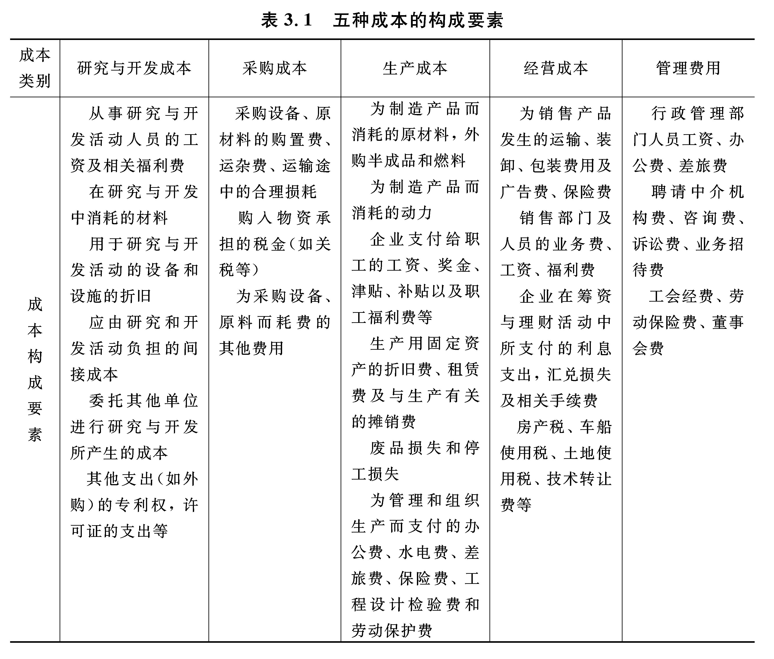

Slide 8
(2) 按成本与产量的对应关系来划分，成本可分为变动成本与固定成本，其中变动成本是指成本总额随产量变动而变化的成本，如原材料、燃料、动力、生产工人的计件(时)工资等成本，而固定成本则是指在一定的产量范围内成本总额将固定不变的成本，如厂房、设备折旧费、保险费、广告费、常雇人员工资开支等，即使企业停产(产量为零)，这些费用依然存在。其中，变动成本又称为长期成本，而固定成本又称为短期成本。这里所谓“短期”的含义，是由于在一定时期内，企业往往来不及改变某些要素的投入量，亦即要素投入量为常数，因而此投入要素的成本亦成为常数。若设TC表总成本、TFC表总固定成本、TVC表总变动
成本，并令θ为产量，AVC为平均可变成本，则一个简单的依赖于产量的成本函数为下式：
TC=TFC+TVC=TFC+θ·AVC (3.1)

Slide 9
(3) 按成本的确定时间来划分，成本可分为预测成本、定额成本、计划成本和实际成本。其中，预测成本是指在产品规划与设计阶段依据一定的设计方案和某些预测方法来测算将来可能发生的成本。显然，预测成本是不同设计方案进行比较与选优的依据，因而成本的估算(预测)是工程经济分析中的一个重要内容。企业在日常成本控制中，往往以现有的生产条件、工艺方法、设备性能为基础，结合动作研究和工艺测试来确定产品在生产过程中的各项消耗定额，而定额成本就是根据消耗定额所确定的产品生产成本。显然，根据实际成本与定额成本的差别，可揭示实际消耗脱离定额消耗的差异，从而使产品的定额成本可被用来作为日常成本控制的标准和依据。计划成本是根据消耗定额及有关的生产经营计划而确定的生产产品在计划期内(通常是一年)应该达到的成本，计划成本一般作为年度成本考核的依据。实际成本则是根据产品生产的实际耗费而计算的成本，它是产成品存货与定价的基础。

Slide 10
3.1.2 软件成本构成
软件成本是指软件在其生存周期(系统规划、分析、设计、构建与运行维护阶段)内，为取得各种软硬件资源的支持及维持系统的研究、生产经营与管理正常开展所投入的人、财、物而支付的一切费用。根据前述成本分类的介绍可知，软件成本实际上可看做是研究与开发、采购、生产、经营成本与管理费用的组合。表3.2列出了以软件生存周期各阶段
的成本构成。对表3.2之各阶段成本构成进行合并大致可得到如下的13个类别。

Slide 11
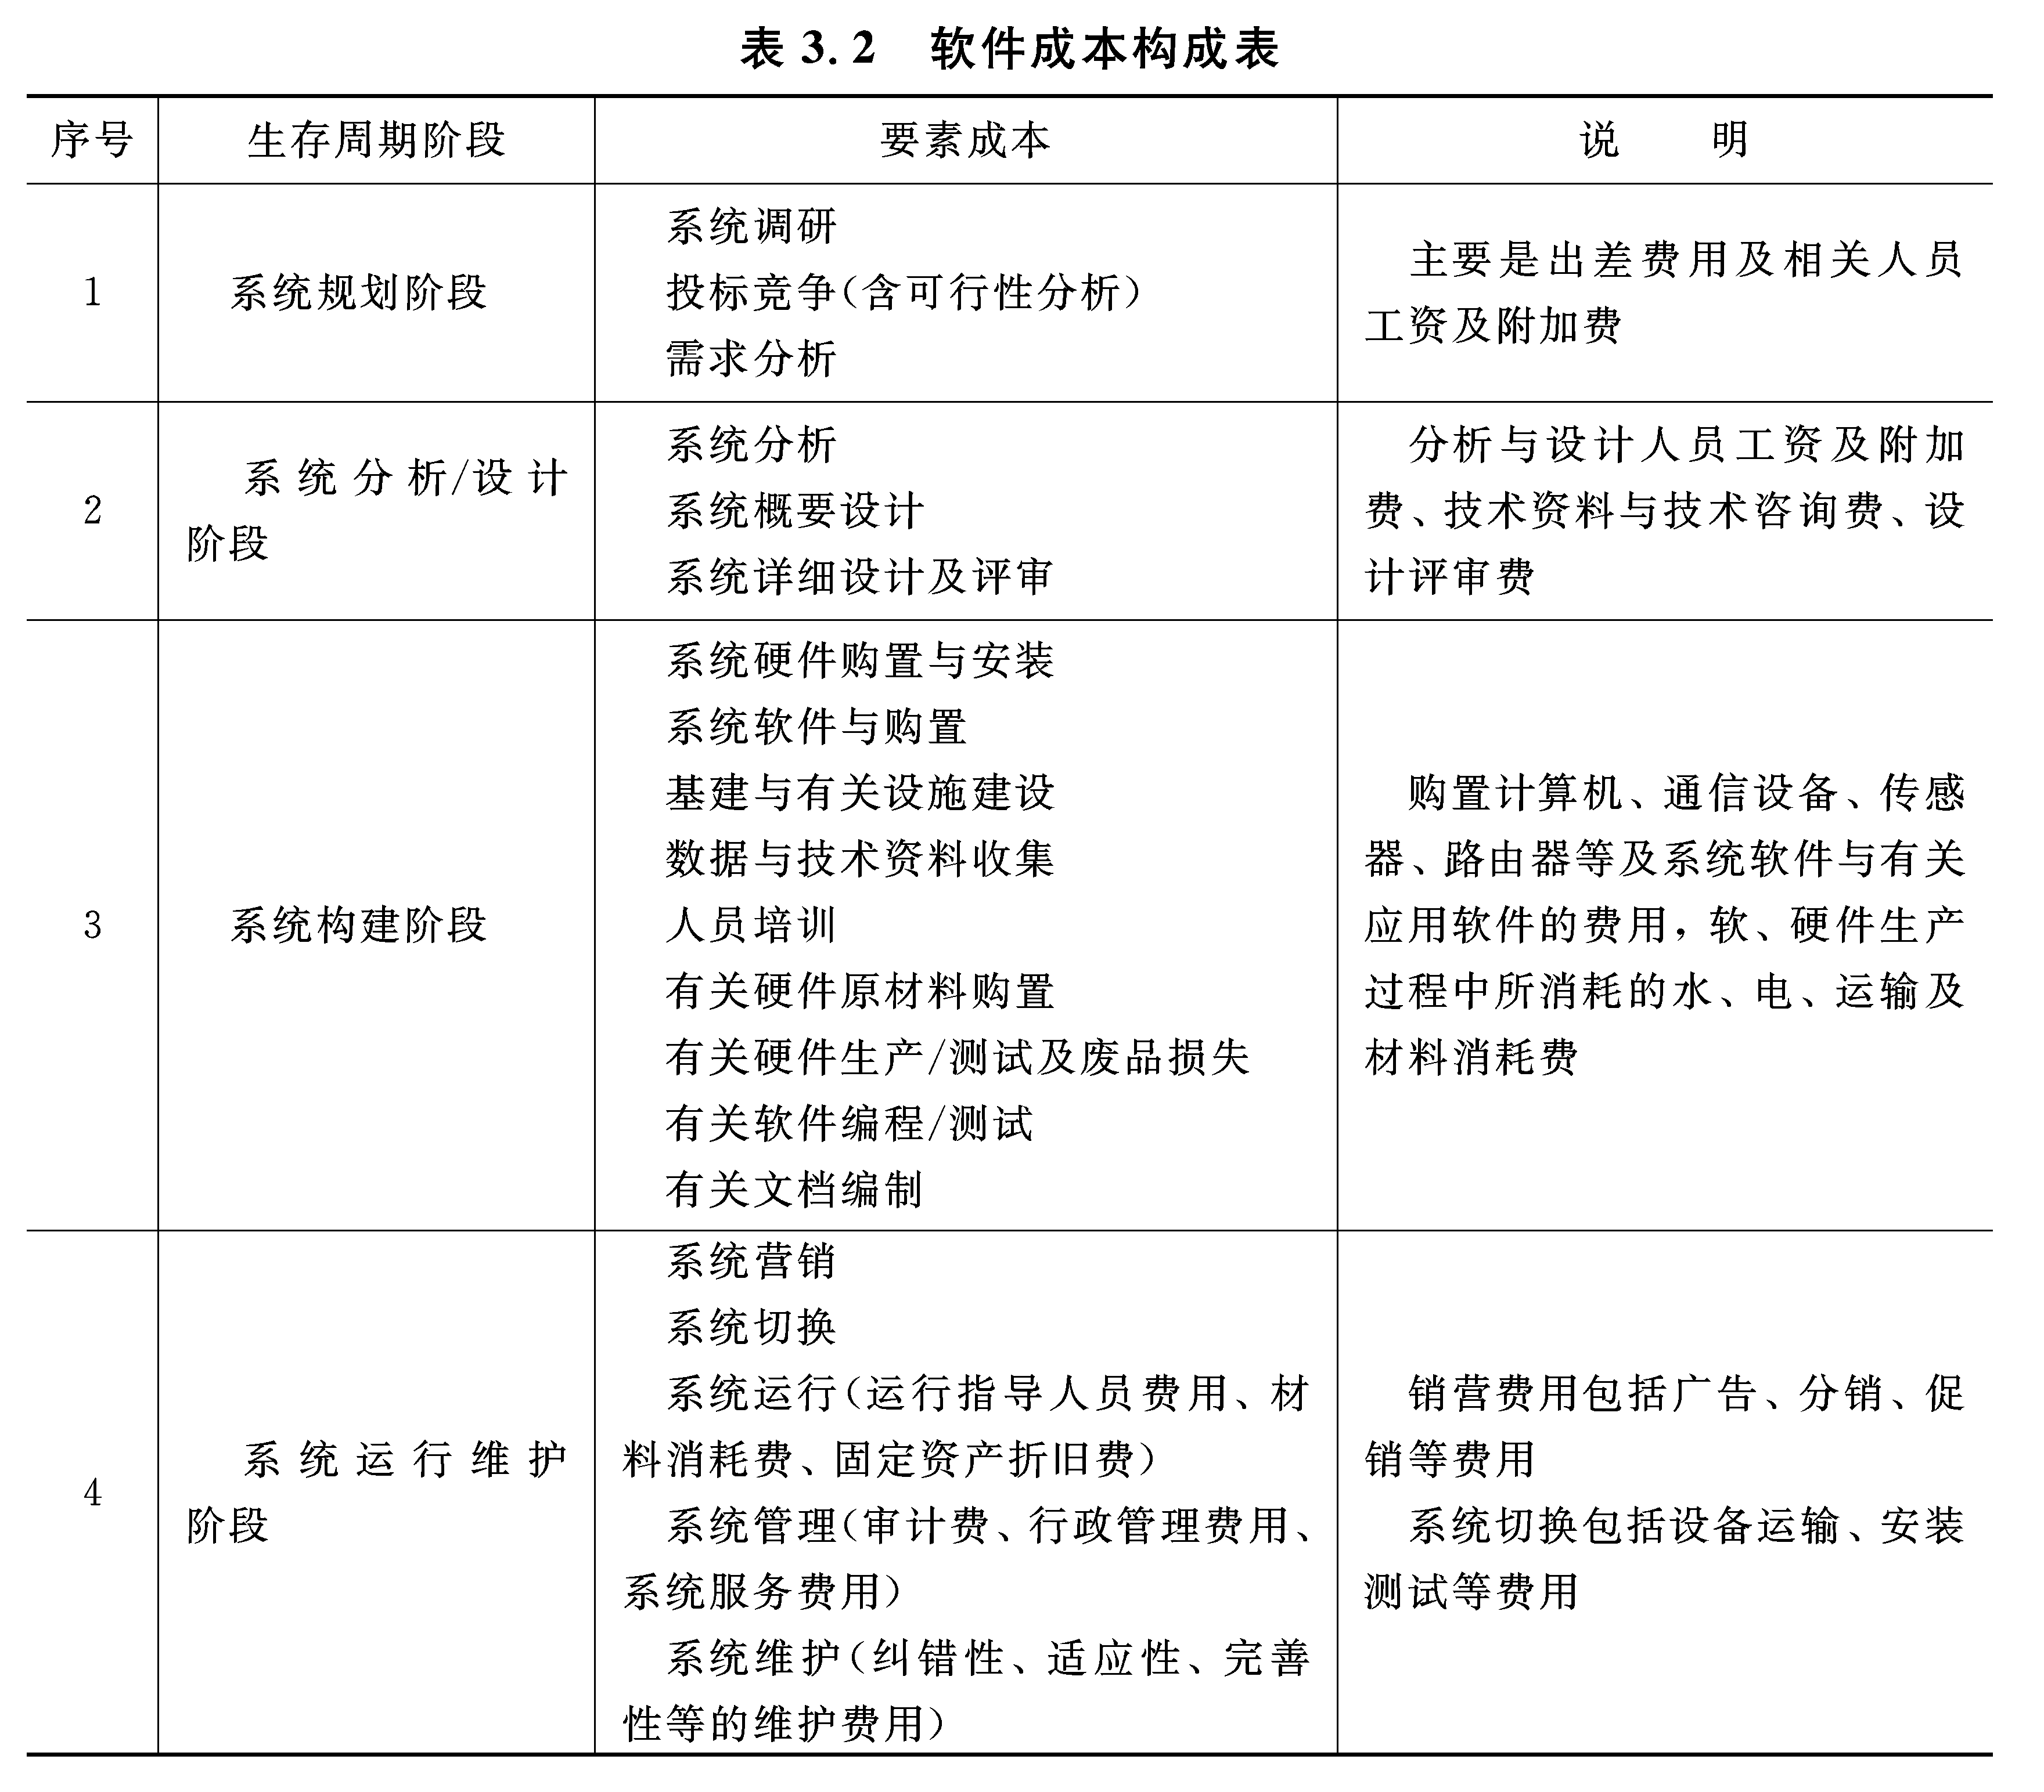

Slide 12
(1) 硬件购置费用。此费用是系统硬件中有关计算机(服务器工作站等)及其相关设备，如不间断电源、空调器、I/O设备的购置与安装费用。
(2) 网络通信费用。此费用是系统硬件中有关网络通信设备，通信线路器材之购置与安装费用及租用公共通信线路的费用与远程通信话务费及特殊网络服务费等。
(3) 软件购置费用。此费用是购买操作系统、数据库系统等系统软件及其他有关应用软件的费用。
(4) 基建费用。此费用包括新建、扩建或改建机房，购置计算机台、柜及空调等费用。

Slide 13
(5) 人力资源费用。此费用包括各类规划、设计、生产(开发)，测试人员与管理人员的工资、岗位津贴及其他附加费用。
(6) 硬件生产测试费。某些软件需要一些特殊性能要求的硬件设备(这些设备通常属于国外禁运设备之列或费用很高)，故只能采用国内自行制造而需要的分析、设计、生产测试之费用。
(7) 软件开发/测试费用。此费用包括软件网络(应用软件、网络管理软件等)的分析、设计、开发、测试等的费用。

Slide 14
(8) 水、电、运输费用。此费用包括软件在系统设计生产(开发)、运行与维护期间所消耗的水、电、设备物质运输费用。
(9) 消耗材料及废品损失费用。此费用包括软件在系统设计、生产(开发)、运行与维护中的消耗材料如打印纸、色带、硬盘等费用及某些特殊性能设备生产中的废品损失费、停工损失费。
(10) 培训费用。此费用包括系统生产机构有关技术人员及管理人员的培训进修费用及对用户(系统应用部门)培训的费用。

Slide 15
(11) 系统营销费用。某些软件适宜于市场推销，故需采用广告、分销与代销的佣金、折扣费用等相关费用。
(12) 管理费用。此费用包括办公费、差旅费、会议费等。
(13) 其他费用。此费用包括设备、厂房等固定资产折旧费，筹资的利息和罚金支出，数据与资料收集费用，技术咨询费等。
在上述的13项软件成本费用中，固定资产折旧费、办公费、差旅费、会议费、筹资的利息支出和罚金支出、常雇管理人员与技术人员的工资等为固定成本，而其他各项成本则为变动成本。

Slide 16
3.1.3 软件成本测算的影响因素分析
1. 软件成本测算的主要影响因素
软件的成本测算是其系统工程经济分析中的一项重要内容，它既是软件各种技术设计方案比较选优的依据，也是软件定价的基础。然而，由于实现特定经济目的之不同，故用于软件各设计方案评审的成本应属于预测成本，而用于软件定价之用的成本为实际成本，对于实际成本的计算并无困难，这只须对软件生存周期中在规划、分析、设计、构建阶段所耗费的上述13项费用(已发生的成本)按会计成本的要求合并，累加设为S₁，则生存周期内的总成本S=S₁(1+α)，其中α为比例因子，αS₁则为系统运行与维护期间的成本费用，而α的取值需视不同的软件性能与功能而定。对于预测成本的估算(或测算)，其情况则要复杂得多。这主要是由如下影响因素造成的：

Slide 17
(1) 预测成本的估算大多是在系统规划阶段作出(系统设计阶段修改、完善)的，此时的成本测算人员对目标系统的功能与性能需求及系统环境等情况尚未完全理解，而只是出于某些特殊需要(如投标、申请基金支持、申请贷款等)而仓促从事的测算工作。
(2) 影响软件 成本的主要因素有三个，即设备、人力资源投入量(含水平)与工期，而在系统规划阶段要准确度量这三个因素是较为困难的，它涉及到对硬件设备的性能与功能、对软件系统的规模与复杂性、用户在系统生产(开发)中的参与程度、生产(开发)队伍的技术经验与技术水平(如对有关硬件设备的生产或使用经验，对用户业务流程的熟悉程度，软件编程人员对编程语言的使用和开发模式采用的经历)等的估计，这些都只能是粗糙的，因而预测成本的估算精度不高是在所难免的。

Slide 18
(3) 为避免对影响系统成本各因素的逐项估算，信息系统经济学中常推崇采用各种模型(包括确定性模型与统计模型等)来求解，然而为避免模型复杂化，而导致求解困难，每个模型均有一系列相应的假设前提，如生产人员具有稳定(常数)的劳动生产率，系统设计与生产(开发)的不同时期高、中、低技术人员的比例恒定等，而在实际生产(开发)过程中，这些假定往往不能被完全满足，甚至需要的有关信息都可能不完全准确甚至搜集不到，从而使这些模型的应用必然会产生误差。

Slide 19
(4) 随着软件工程的推进和深入，用户对其所期望的目标系统的认识与相关知识日益加深，于是用户往往会提出一些对系统功能与性能的调整甚至新增，这必然会使原有的预测成本与实际成本发生一定的差异。
(5) 在成本测算中，国外大多采用统计模型通过参数估计来求解预测成本，其原理是成本函数之变动规律是建立在大量历史数据基础上，而我国目前对各类软件的建设尚处于初级阶段，绝大多数IT企业没有此类数据的采集与存贮制度及相应的信息库，因而只能借用或套用美、英等国沿用的模型来进行成本测算，由于系统环境的差异，成本测算产生误差也就成为必然。

Slide 20
(6) 软件的成本测算有时会出现屈从于外界环境要求的现象，例如投资人或上级主管部门对投资经费与时间的要求限制，投标过程中为赢得生产(开发)合同而极力迎合投标者(用户)的成本认识等，这种“非真正”成本的测算在国内、外项目建设中时有发生，于是成本测算的精度不高在所难免。
(7) 由于信息系统技术发展日新月异，一些新的开发技术，如软件重用技术(构件技术)，基于CASE(计算机辅助软件工程)等都使成本测算模型难以施展其应用空间。

Slide 21
基于上述软件成本测算的影响因素分析，我们认为对待软件的成本测算应持如下态度：
(1) 成本(预测成本)测算是一项十分重要而又必要的技术经济工作，需要采用科学与严谨的态度来认真对待。
(2) 成本测算又是一项复杂困难的任务，要认识到其测算决非是一门精确的科学，因而不必在一定的误差范围内而惊慌失措，而对测算工作横加指责，同时也要认识到成本测算是一项涉及技术与非技术因素(经验、艺术)的综合复杂劳动，因而积累经验与数据，建立NIS项目后期的成本评审及信息库的建设是必要的。目前一般认为在软件系统环境与功能性能需求没有大的变动的条件下，预测成本的估计值与实际成本值的相对误差也在±20% 之内应可视为测算任务是成功的。

Slide 22
2. 减少成本测算误差的策略
为减少成本测算的误差，建议软件的成本测算采用如下策略：
(1) 建议聘请成本测算顾问或委托有经验的信息系统成本测算机构代为进行此项工作。
(2) 尽量注意积累本部门(企业)的有关软件建设项目的有关工程经济数据，以为今后形成适用于本部门的统计模型建立打下基础，同时注意建设软件的信息库，以便采集存贮有关的软件技术参数与工程经济参数，从而对本部门今后的软件建设提供支持。

Slide 23
(3) 采用各种生产(开发)策略以尽量减少用户对新系统(目标系统)的性能与功能的不确定性，如需求分析尽量做到细致深入，加强与用户的交流以及用户尽早介入软件的规划
、设计与生产(开发)工作等。

Slide 24
3.1.4 软件成本测算流程
根据上述软件成本构成及影响成本测算的因素分析，我们给出了如图3.1所示的软件预测成本测算流程。该流程首先根据软件的系统规划得到四个方面的需求与特性要求：
(1) 有关硬件系统的性能、功能需求、系统特性和资源约束。
(2) 有关软件系统的功能需求、系统特性和资源约束。
(3) 用户环境及其特性。
(4) 系统管理功能设计。

Slide 25
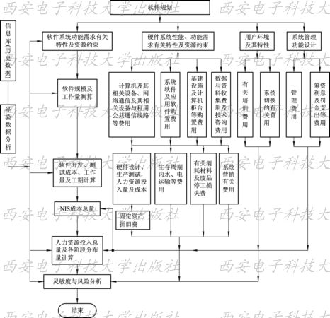
图3.1 软件预测成本测算流程

Slide 26
然后根据这四个方面的需求与特性要求分别进行有关类别的成本计算或估算，然后再对软件整个系统的成本与人力资源投入总量及其生存周期各阶段的分布量进行计算，最后对上述成本作灵敏度分析与风险分析。在对上述各类成本的估算时还可根据信息库的有关历史数据及分析来对各类成本的估算作修正。信息库中存贮有该IT企业在过去的有关软件构建中的各项类别成本数及硬件生产率，软件生产率，软件成本费用率，生产函数中人力、资金对产出的弹性系数等等参数，可供分析与支持调用。

Slide 27
3.2 软件成本与工期的测算方法
3.2.1 功能分解法
功能分解法的基本思想为首先从结构上将软件成本按功能/性能和生存周期阶段两个维度进行分解，若设系统的生存周期为n个阶段，软件按功能/性能分为m个子系统，则该系统的功能分解示意图见图3.2，图中的N_{ij}表示软件的第i功能/性能子系统在第j个生存周期阶段的成本或工作量。然后由专家对每一个模块工作量的最小可能值a_{j}、最大可能值 b_{j}和最可能值m_{j}进行估计，并利用信息库中的一些重要工程经济参数(经验值)如成本费用率、劳动生产率、工时费用率等来综合汇总计算系统的总成本，最后再对由两种不同方式(其中一种计算只按功能/性能一个维度进行分解，另一种计算则按功能/性能和生存周期阶段二个维度进行分解)所得到的成本估计值进行对比分析，通过分析来寻找完成系统构建的关键任务及研究关键任务的解决措施。利用功能分解法求解软件成本估算的流程见图3.3。以下通过例3.1来介绍该流程实现内容。

Slide 28
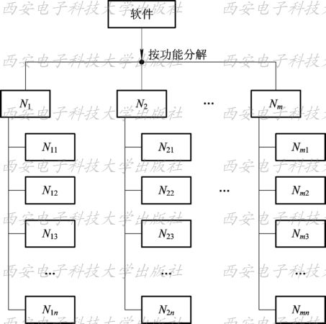
图3.2 系统的功能分解示意图

Slide 29
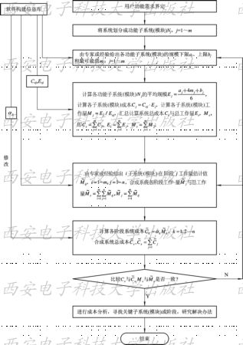
图3.3 功能分解法的成本测算流程图

Slide 30
[例3.1] 某计算机辅助设计(CAD)软件是计算机集成制造系统(CIMS)的一个子系统，根据对用户的需求调查与分析，确定该系统按功能可划分成七个功能模块，它们分别是用户接口控制模块、二维几何造型模块、三维几何造型模块、数据结构管理模块、外部设备控制模块、计算机图形显示模块和设计分析模块。试对该软件系统做成本与工作量估算。

Slide 31
解 设上述七个功能模块分别记为N₁、N₂、N₃、N₄、N₅、N₆、N₇，而各功能模块的成本费用率C_{oj}(单位：元/行)、劳动生产率E_{oj}(单位：行/人月)及各阶段的工时费用率α_{k}(单位：元/人月)，则可由该企业的软件构建(历史)信息库可得数据，如表3.3所示，其中软件生存周期仅考虑需求分析、设计、编码、测试四个阶段。

Slide 32
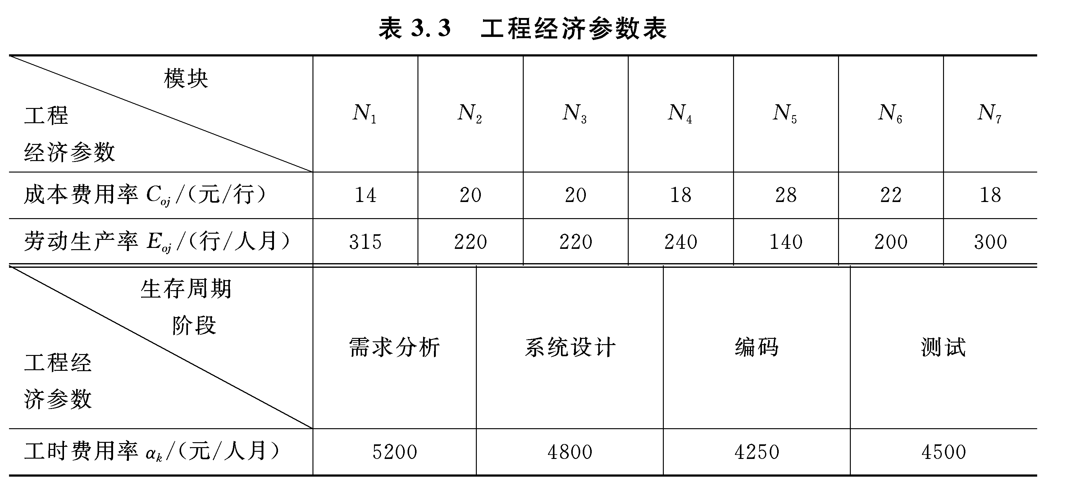

Slide 33
由专家及经验可给出该软件各模块的最小可能值(最乐观值)a_{j}，最大可能值(最悲观值)b_{j}和最可能值m_{j}。若设各模块工作量均服从Γ分布，则由Γ分布性质知各模块期望(平均)工作量E_{j}有
行
(3.2)
从而可计算各模块成本C_{j}和以人月为单位的工作量M_{j}，其中
C_{j}=C_{oj}E_{j} 元
人月

Slide 34
最后汇总有
人月
上述计算过程详见表3.4，观察表3.4可知系统成本C_{s}和工作量E_{s}(M_{s})是仅通过功能这一个维度分解而完成的汇总计算。为了使估算更具可靠性，我们还可以将系统工作量按功能与生存周期阶段二个维度进行分解，并利用表3.3的工时费用率α_{k}来计算系统在生存周期各阶段的成本，并有
(3.4)

Slide 35
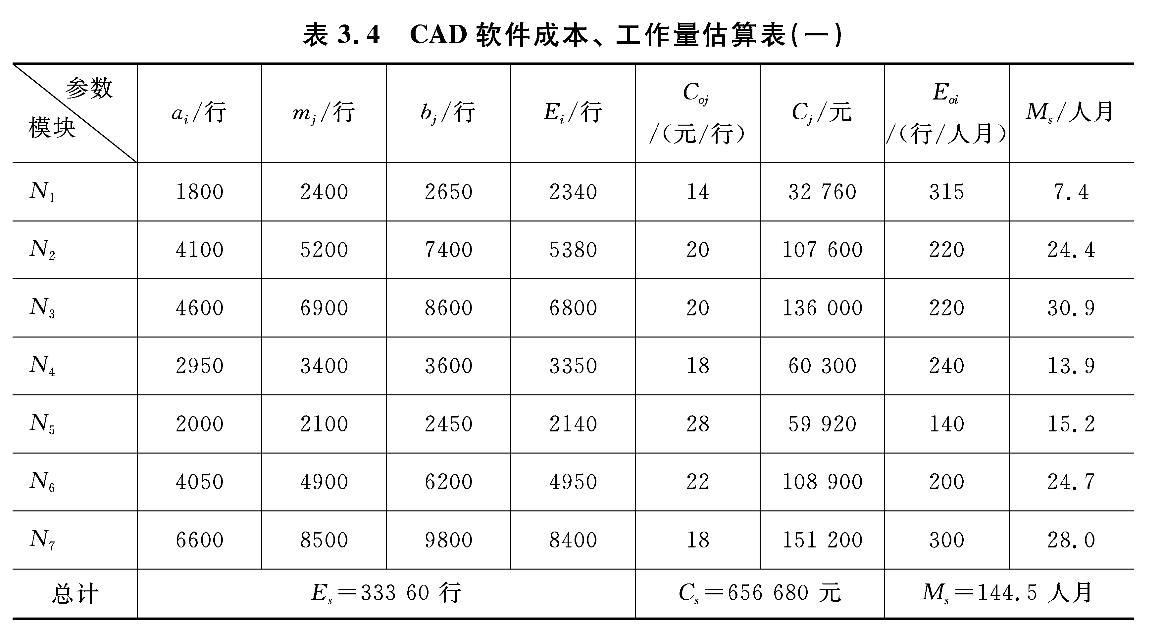

Slide 36
由表3.5可知，依次有
元
元
元
元

Slide 37
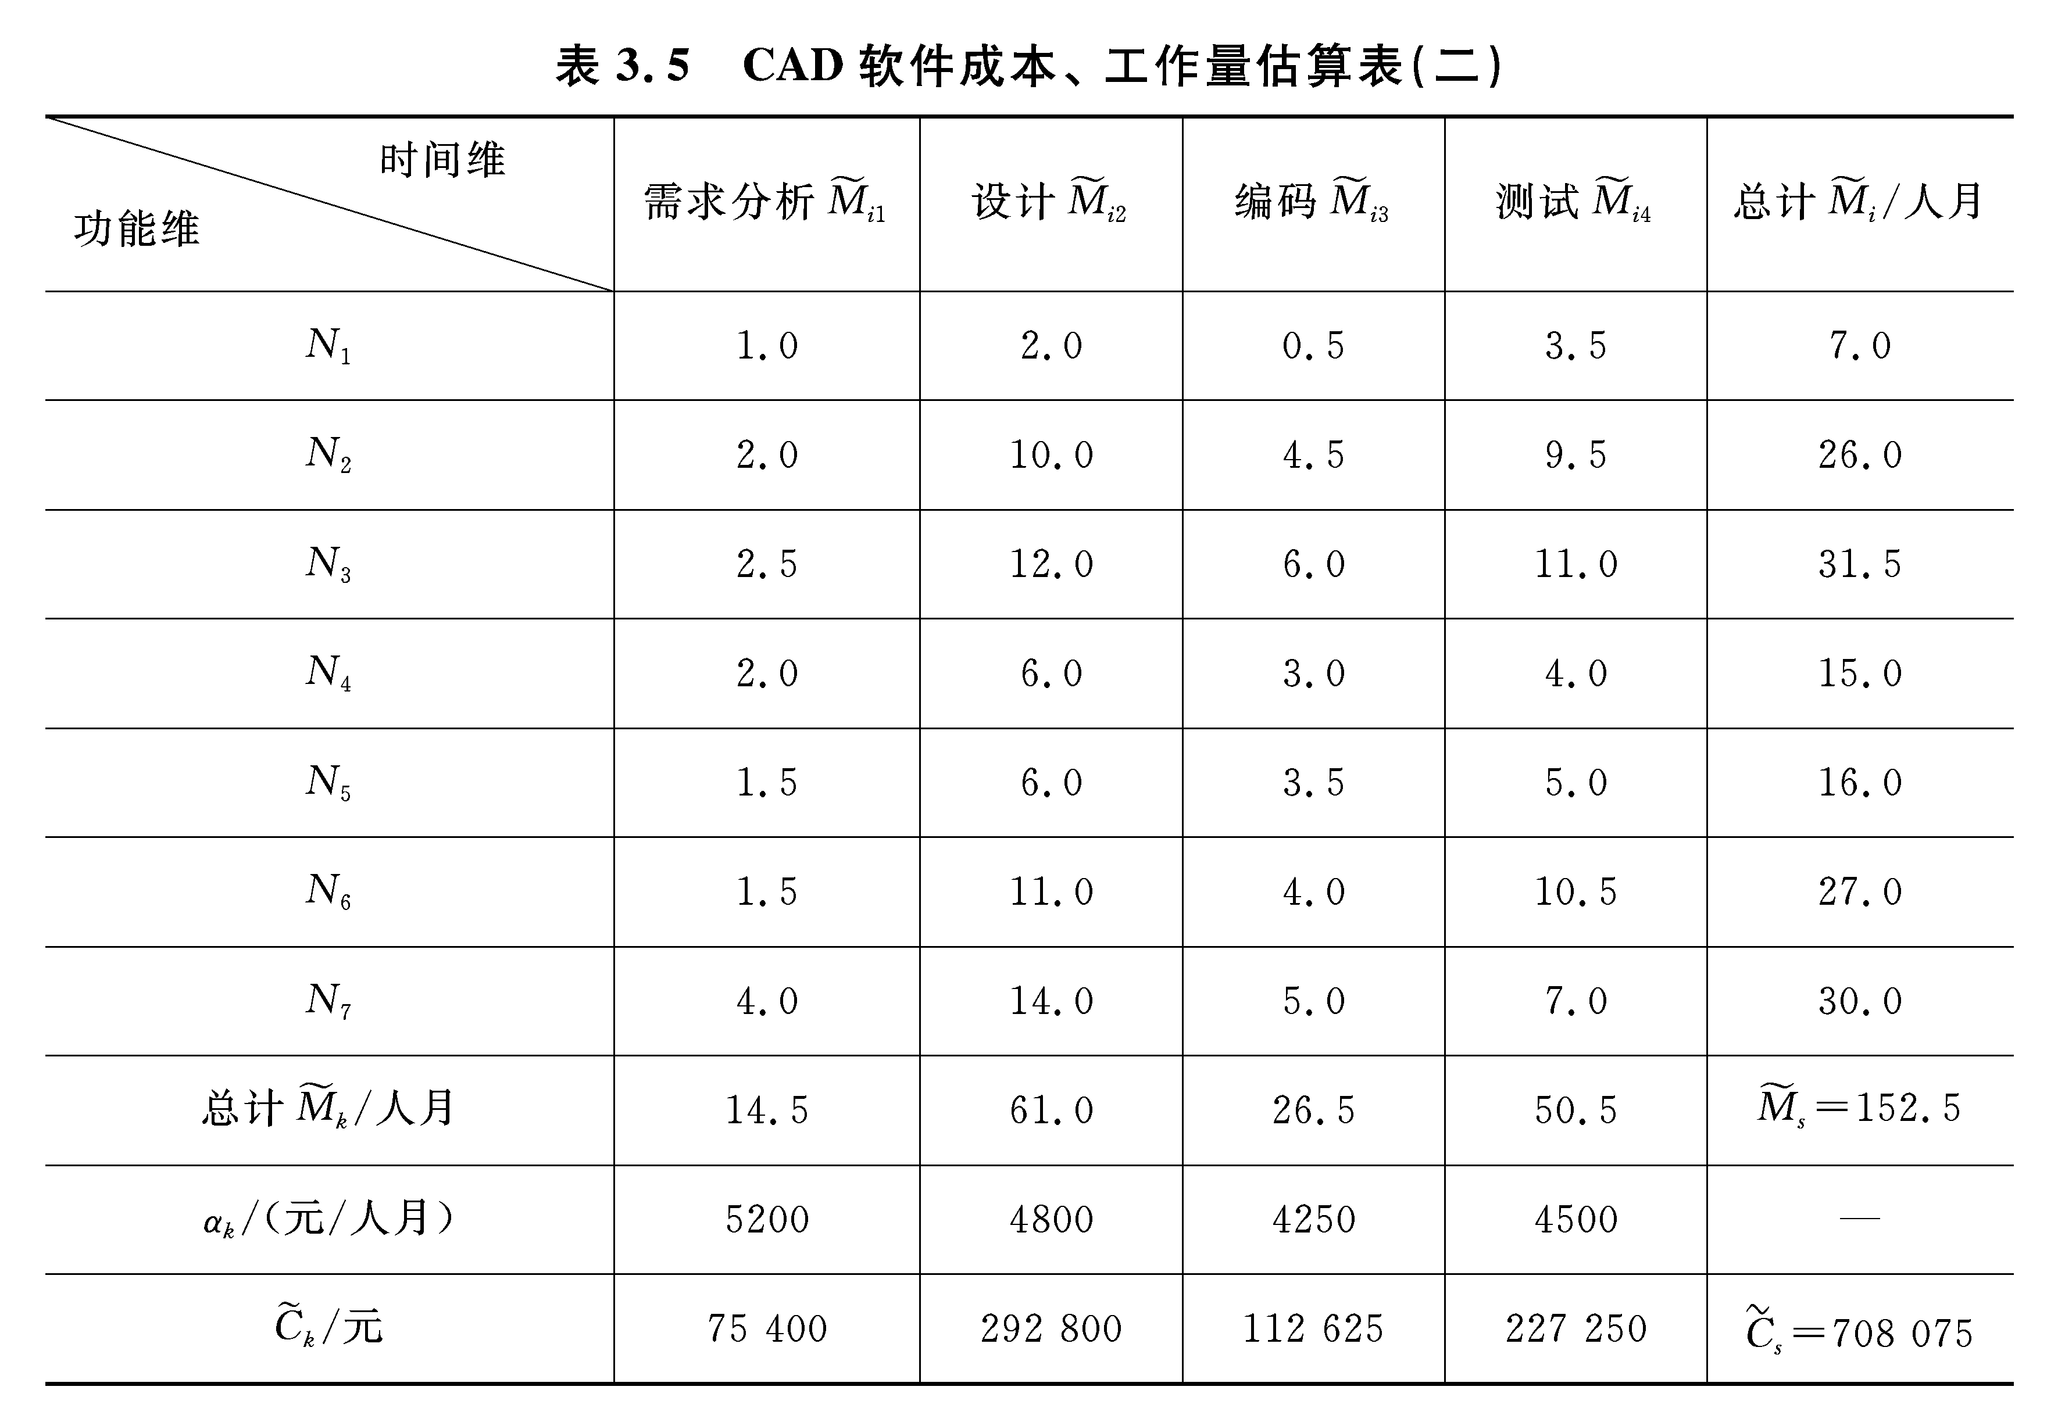

Slide 38
由此可得系统总成本 与总工作量 (单位：人月)有
元
人月
注意到通过两条不同途径得到了该软件成本(单位：元)与工作量(单位：人月)的二组数值，但考虑到这二组数值有相对误差:

Slide 39
故可从中选择二者之一输出，例如从保守的观点出发可选择系统成本与系统工作量有
然而我们注意到上述之成本与工作量是在生存周期的需求分析、系统设计、程序编码、系统测试四个阶段成本与工作量基础上的累计值，而并非在整个生存周期内的累计值。而后者还包括系统运行与维护阶段的成本，因而我们可在 与 的基础上采用加乘因子的方法求得系统成本与工作量在整个生存周期内的估计值 与 ，即
(3.5)

Slide 40
式中β_{M}与β_{C}分别为工作量与成本的加乘因子，其取值将依赖于系统的功能与性能特性，例如根据此CAD软件特性，可取β_{M=}40%，β_{C}=40%，则有系统成本与工作量在整个生存周期内的估计值为
人月
万元

Slide 41
此外，观察表3.4可知，从成本分析的角度来看各模块中成本较高的为N₃(三维几何造型模块)和N₇(设计分析模块)，因此为进行成本控制或降低系统成本首先应关注N₃和N₇模块，另外从人力资源投入的角度来分析，由表3.4可知投入量最大的同样为N₃和N₇，因此可将N₃和N₇模块作为系统成本分析的关键模块，系统管理员可寻找相关措施来降低N₃与N₇的成本(例如设法提高N₃与N₇的劳动生产率E_{o3}和E_{o7}以及降低N₃和N₇的成本费用率C_{o3}和C_{o7}等)。观察表3.5还可得知系统成本在需求分析、系统设计、程序编码和系统测试的阶段分布中以系统设计阶段为最大，程序编码阶段为次之，了解上述的成本的时间分布特点将有助于企业的资金运转过程。

Slide 42
最后我们需要说明的是：在图3.4中关于各子系统N_{j}的成本特性值a_{j}、m_{j}、b_{j}均是由一个专家给出的，考虑到一个专家对事物的认识难免会有主观、片面之处，因而由其个人来决定a_{j}、m_{j}、b_{j}往往有可能不够科学、可靠，而理论分析与经验表明，若采用一个专家群体(专家组)来对上述成本特性值各自独立地作出判断，且当这些判断值彼此差异不大的情况下用这些判断值的平均值来作为软件各子系统的成本估值时将更为科学、可靠，从而产生了以专家群体作判断为基础的Delphi法。一般来说，对于一些规模较大、研发经费较多的软件项目，在对其作成本估计时，项目管理部门往往采用Delphi法。

Slide 43
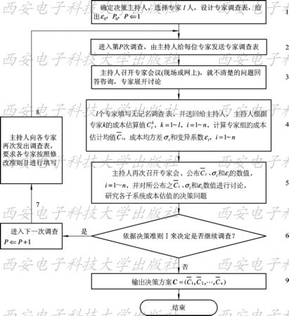
图3.4 Delphi法求解流程

Slide 44
3.2.2 Delphi法
Delphi法又称专家群体法，是由美国Rand公司首先推出的一种专家群体意见性预测法，设NIS根据系统概要设计拟由n个子系统构成，则采用Delphi法对该系统各子系统的成本估值求解流程见图3.4。
在图3.4的框1中有关专家调查表的设计可见表3.6。表3.6与图3.4中有关符号之含义如下： ε₀: 专家组对各子系统成本调查的终止上界;
P₀: 专家组对各子系统成本调查的次数上限;
C^{k}_{i}: 专家k对i子系统成本的估计值;
: 专家组对i子系统成本估值的平均值;

Slide 45
σ_{i}: 专家组对i子系统成本估值的样本均方差值; ε_{i}: 专家组对i子系统成本估值的变异系数; a^{k}_{i}: 专家k对i子系统成本估计的最乐观值(下界); m^{k}_{i}: 专家k对i子系统成本估计的最可能值(中间值); b^{k}_{i}: 专家k对i子系统成本估计的最悲观值(上界)。

Slide 46
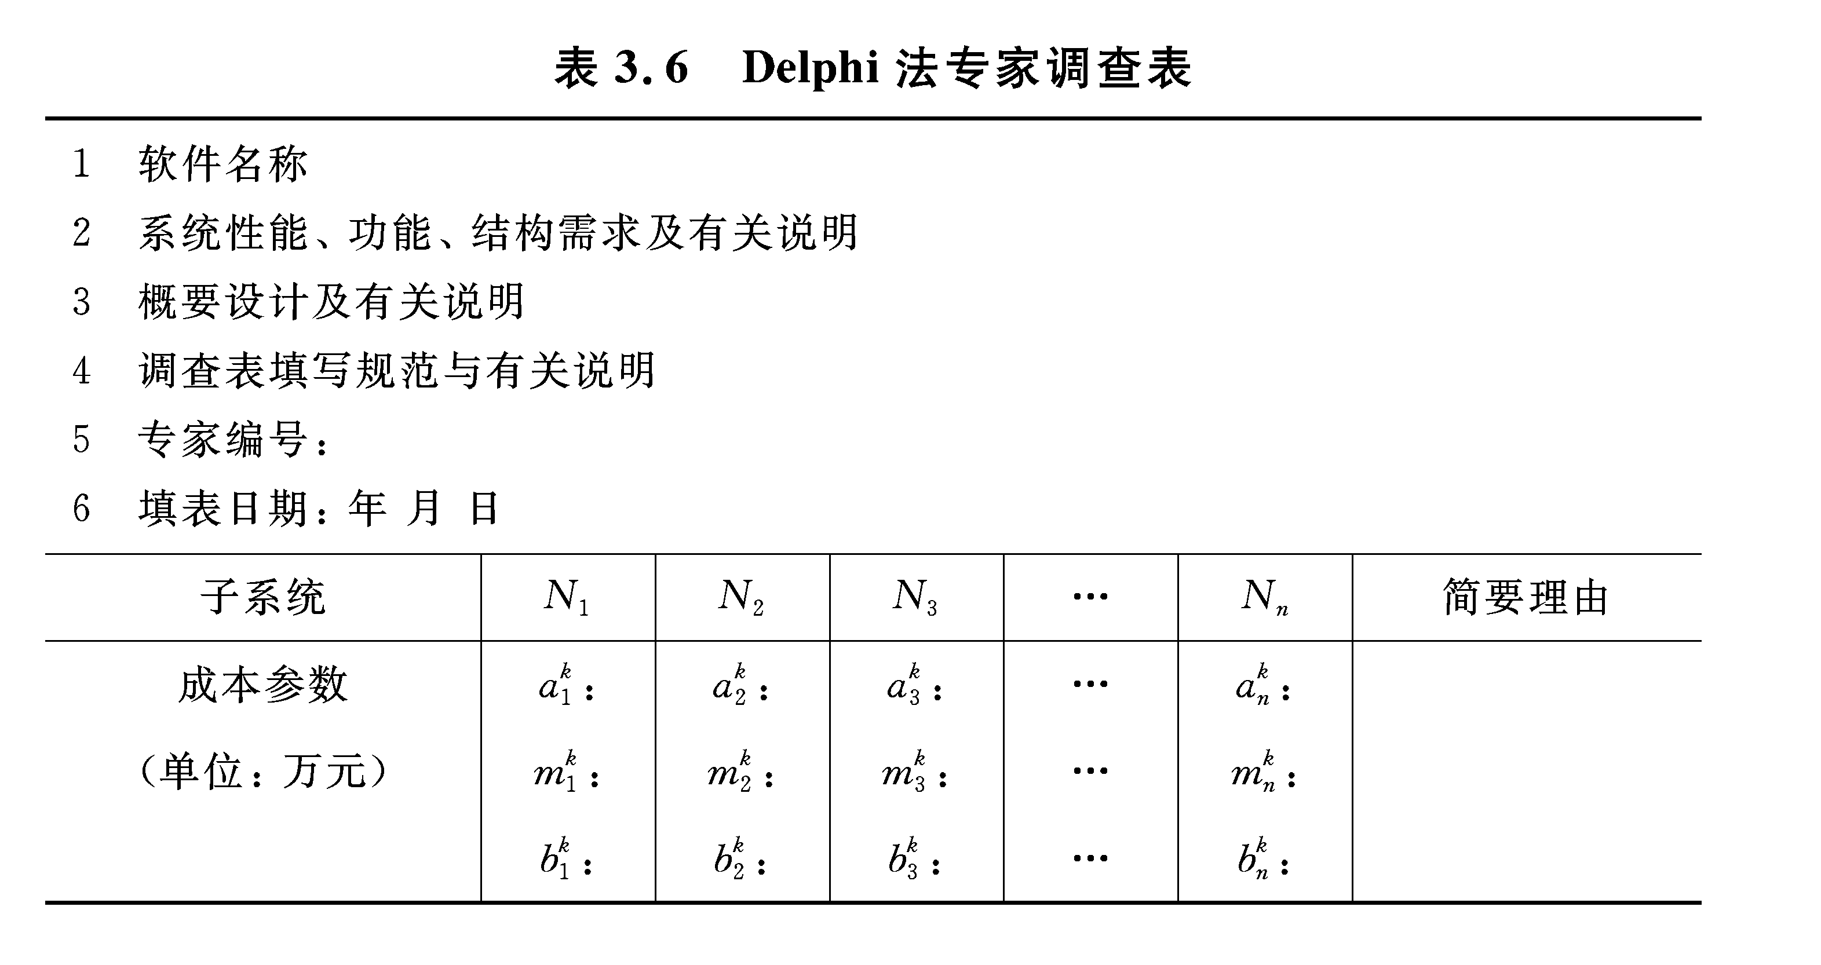

Slide 47
并有
(3.6)
图3.4中框6中的决策准则Ⅰ之有关内容如下：
(1) 对于专家组预先给定的ε₀，若在某次调查中对子系统N_{j}有ε_{j}≤ε₀，则可将对应的 作为专家组意见，以后的调查将不再对N_{j}进行；若该次调查有ε_{j}>ε₀，则对N_{j}继续进行下一次调查。

Slide 48
(2) 对于专家组预先设定的调查次数P₀，若对所有的调查次数P=1~P₀, 子系统N_{j}均有ε_{j}>ε₀, 则可取各次调查 (P)的平均值输出，即有 。 其中， 为第P次调查中专家组对N_{j}子系统成本的平均估值。
图3.4中框7中的修改准则Ⅱ之有关内容如下：
(1) 若专家k对子系统N_{j}之第P次成本估值有 ,则要求专家k在下一次调查中提高对N_{j}之成本估值，并有 ;

Slide 49
(2) 若专家k对子系统N_{j}之第P次成本估值有 ,则要求专家k在下一次调查中降低对N_{j}之成本估值，并有
;
(3) 若专家k对子系统N_{j}之第P次成本估值有 ,则要求专家k在下一次调查中对N_{j}之成本估值保持不变，或按(1)、(2)法则修改。
由于Delphi法是系统工程中的一种常用的综合评价方法，故上述Delphi法不仅对成本估值有效，而且也适用于对系统的规模、复杂性、性能、功能等的评价。

Slide 50
3.2.3 统计模型法
1. 统计模型法的基本思想
运用统计模型法来作软件成本预测或估计的基本思想为：首先寻找对软件成本y的影响要素x₁，x₂，…，x_{n}，一般来讲，这些影响成本的要素有设备(硬件)投入(购买)、人力资源投入、工作量、工期、系统功能/性能、环境，等等；然后从中选出一些主要影响要素和收集企业(机构)长期从事软件开发时这些要素的数据序列(可从IT企业信息库中获得)及对应的项目成本序列，在此基础上通过研究这些主要影响因素与成本的统计关联关系建立起统计模型(图3.5给出了统计模型的关联关系图)；最后通过统计模型来预测软件的成本。此统计模型的建立常采用回归分析法。

Slide 51
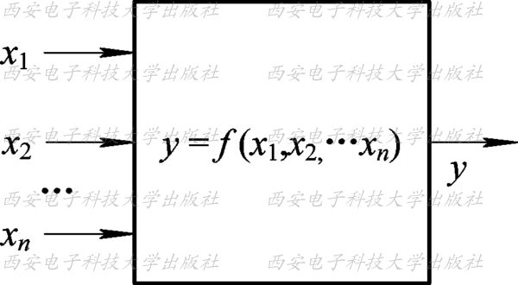
图3.5 统计模型的关联关系图

Slide 52
统计模型通常有一元函数y=f(x)与多元函数y=f(x₁，x₂，…，x_{n})两种。当然，前者可看成后者当n=1时的特殊情况。以下我们以一元函数形式为例来介绍统计模型的建立及其数学原理，对于多元函数形式的统计模型的建立是类似的。

Slide 53
2. 常见的一元统计模型
在工程经济分析中，常见的具有一元非线性函数形式的统计模型有六类，其数学形式与对应几何图形见图3.6。
以下以统计模型y=ax^{b}为例来介绍该统计模型的建立过程及其数学原理：其中，y为软件成本，x为影响成本的主要要素，如人力资源投入量、工作量、设备购买费用等。对y=ax^{b}两边同取对数，则有lny=lna+b lnx，令Y=lny，A=lna，X=lnx，则统计模型y=ax^{b}相当于如下线性模型:
Y=A+bX

Slide 54
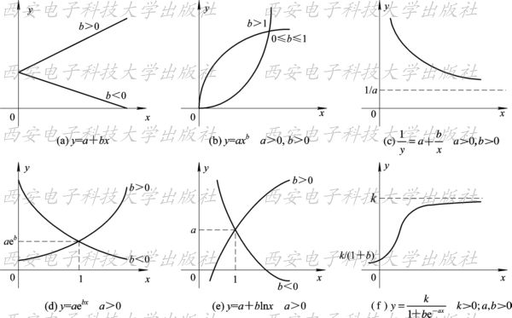
图3.6 常见一元统计模型几何图形

Slide 55
如果企业在过去曾参与或主持过类似的软件项目l个，并在信息库中记录并存贮了这l个软件项目对应的x_{n}与y_{n}数值，亦即数据序列(x_{n}，y_{n})，n=1~l已知，则由线性回归分析的知识可知由此求解线性模型的参数A与b，并有
(3.7)

Slide 56
利用(3.7)式的参数A与b的估计值，即可建立统计模型 y=ax^{b}=e^{A}x^{b} (3.8)
根据回归分析的知识，(3.8)式之统计模型能否作为合理、可靠的预测模型，尚需经过统计检验。若记参数T，有
(3.9)
对于给定的参数T， 和置信度β，若满足如下检验条件，则(3.8)式的统计模型通过统计检验，并可作为对y_{n}的预测模型；若检验条件不满足，则或重新寻找拟合模型，或重新寻找影响因素。检验条件：
(3.10)

Slide 57
检验条件算式中的t_{α}(m)为自由度是m的T统计量，α=1－β。对于给定的m=l－2和α=1－β，可由统计检验表中查出t_{α/2}(l－2)的数值，从而可判断(3.10)式是否成立。图3.7给出了预测模型的求解流程。

Slide 58
[例3.2] 美IBM公司的Walston & Felix对IBM联合系统分部(FSD)负责的60个软件工程项目的工作量与规模进行了统计，获得了数据序列{(x_{n}，y_{n})，n=1，2，…，60}。其中，y_{n}表示第n个软件工程的工作量(单位为人月或PM)；x_{n}表示第n个软件工程项目的规模(源代码千行数，记为kLOC)；60个软件工程的源代码行数从400到467 000 LOC，而开发的工作量从1.2人月到117.58人月，共使用29种不同语言和66种计算机。他们根据数据序列{(x_{n}，y_{n}), n=1, 2, …, 60}在xOy平面上的对应点序列进行了联结，并根据此联结曲线的趋势与图形特征选择了前述六种统计模型中的图3.6(b)，并进而将上述数据序列代入(3.7)式，求得有

Slide 59
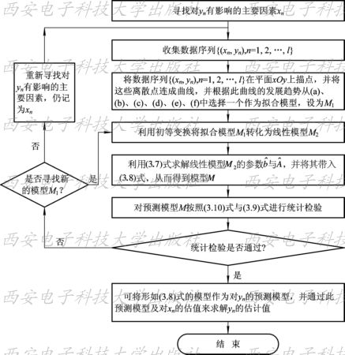
图3.7 预测模型求解流程

Slide 60
且通过了(3.9)式与(3.10)式的统计检验条件，从而得到了由软件工程规模来推算工作量的如下预测模型: y=5.2×x^{0.91} 人月
如果再利用信息库中的有关工时费用率α(单位：元/人月)，则又可得到IBM公司由软件工程规模推算对应成本的成本测算模型为
C=αy=5.2α· x^{0.91} 元
利用(3.7)～(3.10)式的数学原理，IBM公司还得了如下一些估算公式：
C=4.1×x^{0.36}=13.47×y^{0.35}
S=0.54×y^{0.6}
F=49×x^{1.01}

Slide 61
式中，y为软件工程项目的工作量(单位: 人月)； x为软件工程项目的规模(单位：源代码千行数即kLOC)；D为软件工程项目的持续时间或工期(单位：月)；S为软件工程项目投入的人力资源数(单位：人)；F为软件工程项目的文档数量(单位：页)。
需要说明的是，上述统计模型是在IBM公司联合系统分部下属的技术人员水平、工作环境等条件下，经过统计分析与检验所得到的；如果技术人员的水平与工作环境发生变化，则上述统计模型就可能不一定合理可靠。因此，我国的一些IT企业应该及早地建立符合我国国情及对企业本身合理可靠的对应统计模型，这样才有利于今后的软件成本分析的展开。

Slide 62
3.2.4 影响因子法
1. 影响因子法模型的求解思想
影响因子法又名驱动因子法，是一种在统计模型的基础上通过引入更多的对y有影响的要素来完成对统计模型估计值的修正的一种定性与定量相结合的方法。该模型的求解思想是：首先确定对因变量y作出估计的统计模型y=g(x₁，x₂，…，x_{n})，其中，x_{j}(j=1~n)为对y有较大影响的有限的几个影响要素(定量估计值)；考虑到仅凭上述统计模型来对y作出估计，有可能遗漏了更多的其他影响要素，从而使估计的结果不够合理和全面，为此，在上述统计模型的基础上再引入一个综合影响要素U，并令 ， 其中，U₁，U₂，…，U_{m}是除x₁，x₂，…，x_{n}以外的其他对y有影响的影响要素(估计值)，从而用以下修正模型来对y估计值作出求解将更为科学、合理。其中，修正模型为

Slide 63
需要说明的是：
(1) 影响要素x₁，x₂，…，x_{n}与U₁，U₂，…，U_{m}的取舍依赖于y。显然，对于不同工程经济含义的y，应有不同的x_{j}(j=1~n)与U_{k}(k=1~m)。
(3.11)

Slide 64
(2) 诸多影响要素归入x_{j}的基本准则有三条：① 对y有重要影响的要素归入x_{j}，而影响相对不重要的要素则归入U_{j}；② 易于定量的影响要素归入x_{j}，不易定量的影响要素归入U_{j}；③ x_{j}的个数不宜太多，否则统计模型的求解将成为困难。例如考虑一个对通信性能要求较高的NIS，若y表示该NIS的成本(单位：万元)，则其主要影响要素可考虑为硬(软)件的设备(开发工具)投资额x₁(单位：万元)和系统构建工期x₂(单位：人年)，而除x₁、x₂以外，对NIS成本有影响的因素可分成四类，即系统的规模、复杂性与主要性能需求，系统的功能需求，系统的人力资源特性，系统构建的环境特性。此四类影响因素的详细分解见表3.7。从而该软件采用影响因子法的修正模型如下：
(3.12)

Slide 65
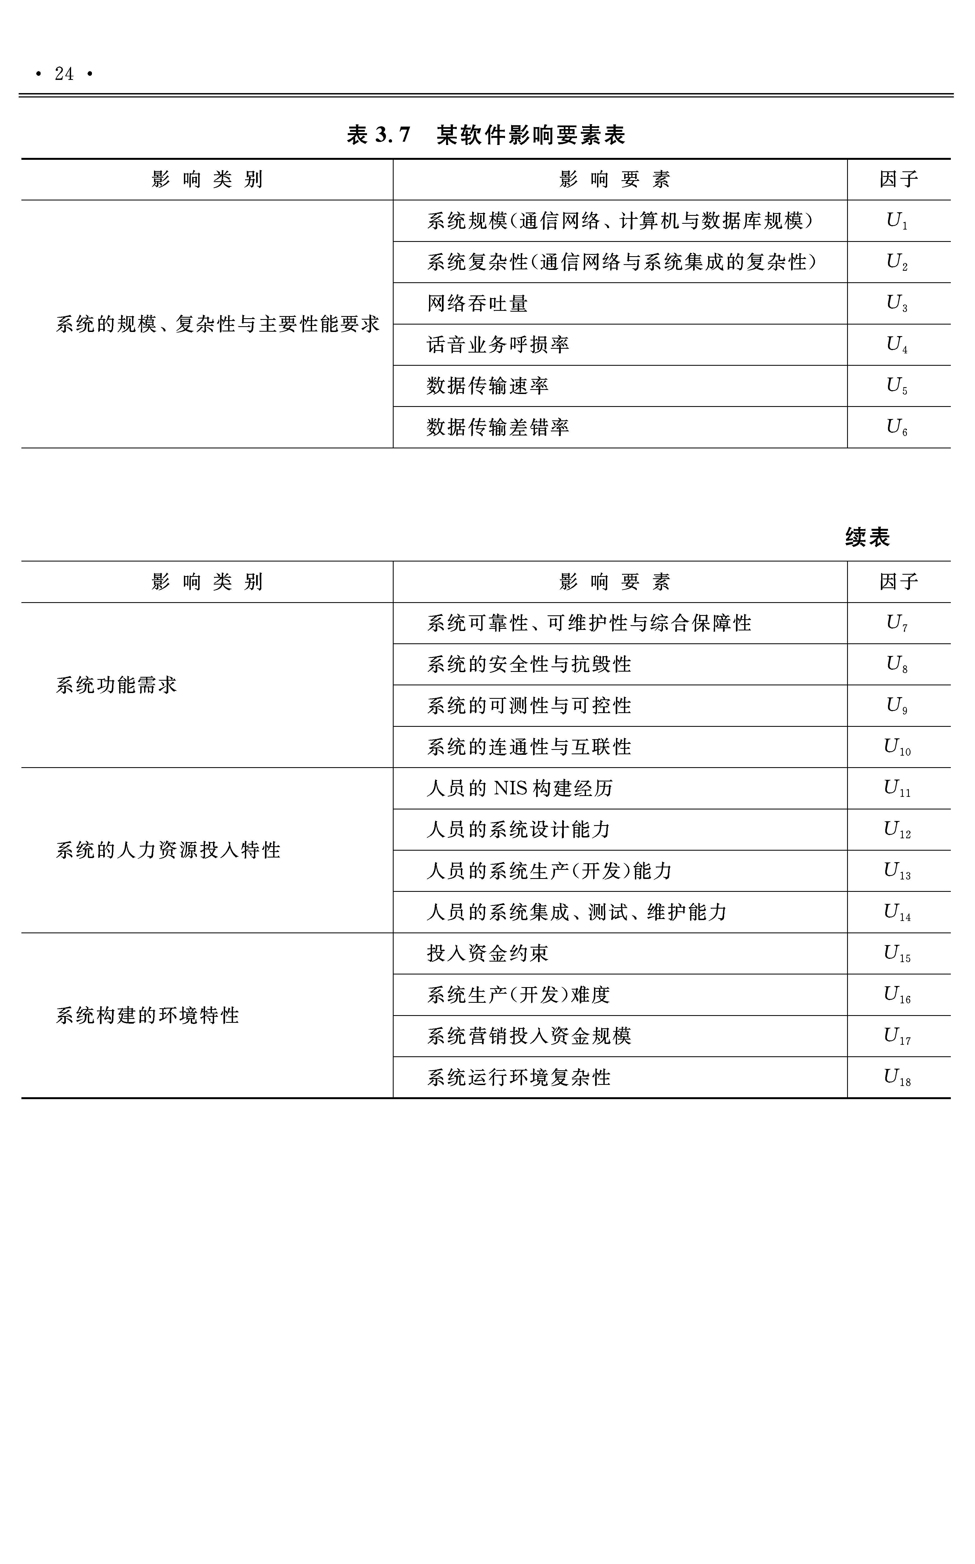

Slide 67
有关统计模型y=g(x₁，x₂)的建立与前述统计模型法所述类似，需利用IT企业信息库中有关x₁(设备与工具投资额)与x₂(工期)的历史数据序列经过多元回归分析技术求解得到，常用的g(x₁，x₂)之函数形式有

Slide 68
2. 修正模型中影响因子Uj的取值方法
考虑到影响因子U_{j}大多为不易量化的定性变量，为使这些定性变量量化和使模型求解简单化，人们常利用系统工程中给出的因子等级评分法。利用该方法求解U_{j}的基本思路为首先确定各影响因子的度量等级数(常用的等级数可在3~9中任取一数)，然后给出U_{j}的每一个等级度量的定性(或定量)说明(如表3.8所示)，最后给出各影响因子度量的等级分表(如表3.9)，从而可由系统的有关人员(或专家)依据软件的具体各类特性的实际状况按照等级分表来给出U_{j}的具体等级分(度量)值，从而完成(3.11)式模型的求解。

Slide 69
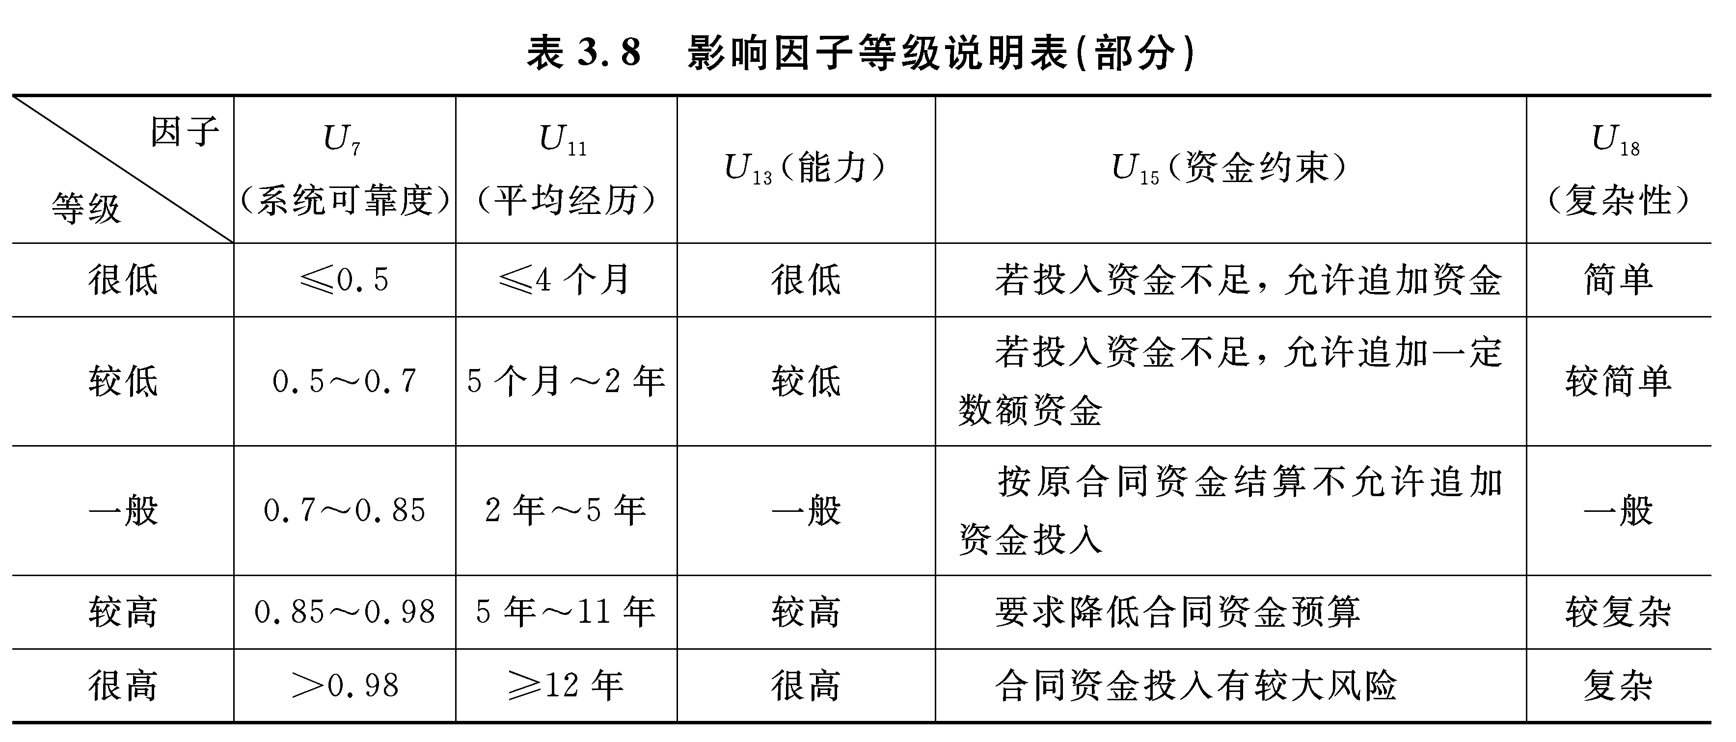

Slide 70
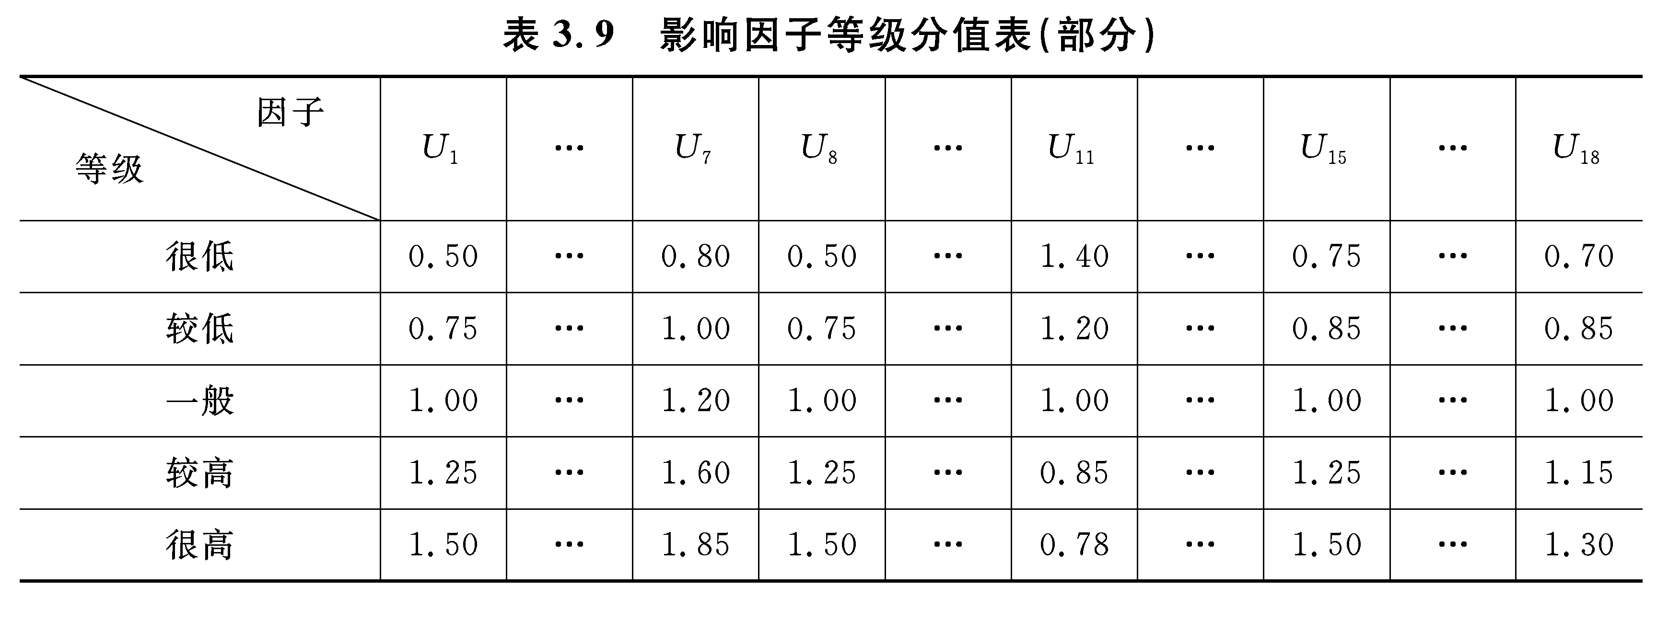

Slide 71
作为案例，以下我们给出了Boehm所建立的利用影响因子法求解软件工程成本C、工作量M和进度T_{α}的修正模型及其有关参数。
[例3.3] (COCOMO模型) COCOMO模型是构造性成
本模型(Constructive Cost Model)的缩写，该模型是采用影响因子法原理所建立的一种适用于系统规划阶段作软件成本估算的预测成本估算模型。该模型的数学形式如下，它是一个由五个算术表达式构成的组合模型，组合模式的求解流程见图3.8：

Slide 72
(3.13)
式(3.13)模型中各变量的工程经济含义如下：C_{s}为软件开发成本(单位：美元)；α为软件开发阶段的工时费用率(单位：美元/人月)；M_{s}为软件开发阶段的修正工作量(单位：人月)；M_{o}为软件开发阶段的基本工作量(单位：人月)；L为软件开发规模(单位：源指令千行数或kDSI)；U为软件综合影响因子(无量纲)；U_{j}为对成本有一定影响的第j个影响因子(无量纲)，j=1~15；T_{d}为软件开发工期(单位：月)；r，k，h，d为形式参数。

Slide 73
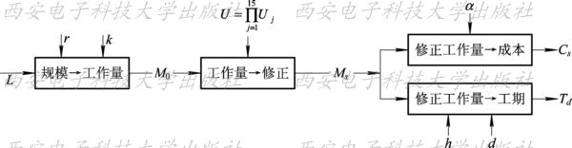
图3.8 COCOMO模型求解流程

Slide 74
根据图3.8所示的求解流程，为求解C_{s}与T_{d}，首先应对待估目标软件的规模作出估计,这一任务通常可由软件开发机构中有经验的软件分析师或专家依据该软件的目标与功能需求以及系统结构设计来作出估计;其次应该给出模型(3.13)式中形式参数r、k、h、d的具体数值，这一问题由Boehm根据对其所掌握的软件工程有关信息进行了统计分析后给出的如表3.10所示的r、k、h、d的经验数据所解决。在表3.10中，Boehm给出了对应于三种不同类型软件的对应形式参数值。其中所谓组织型(Organic又称有机型)，是指规模相对较小，结构简单的软件项目，此类软件需求不那么苛刻，开发人员对此类软件产品开发目标理解充分，工作经验丰富，

Slide 75
对软件的使用环境很熟悉，受硬件的约束较少，程序的规模不是很大(小于5万行)。例如，多数应用软件及老的操作系统和编译程序均属此种类型。所谓嵌入型，是指此种软件要求在紧密联系的硬件、软件和操作的限制条件下运行，通常与某些硬件设备结合在一起。因此，这种类型对接口、数据结构、算法的要求较高，而软件规模任意。例如，大而复杂的事务处理系统、大型/超大型的操作系统、航天测控系统、大型指挥系统，均属此种类型。所谓半独立型，是指对此种软件的要求介于上述两种软件之间，但软件规模和复杂度都属于中等以上，最大可达30万行。例如，大多数事务处理系统、新的操作系统、新的数据库管理系统、大型的库存/生产控制系统、简单的指挥系统，均属此种类型。

Slide 76
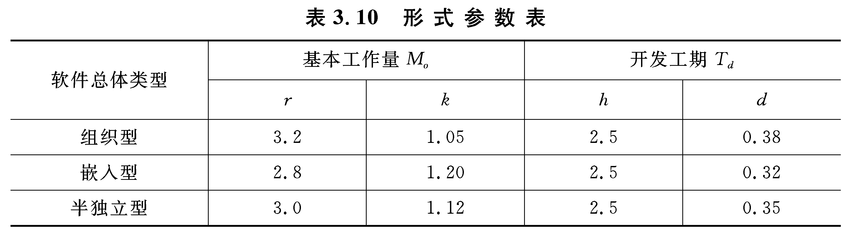

Slide 77
根据影响因子法的基本原理，为求解软件成本，还应解决对软件成本的影响要素的识别和给出各影响因子不同等级的等级分值表等问题。Boehm等人根据对其所掌握的软件工程的有关信息，对软件成本有所影响的104个要素进行了研究，最终他们识别出四大类共15个影响要素如表3.11中的第一、二列所示。

Slide 78
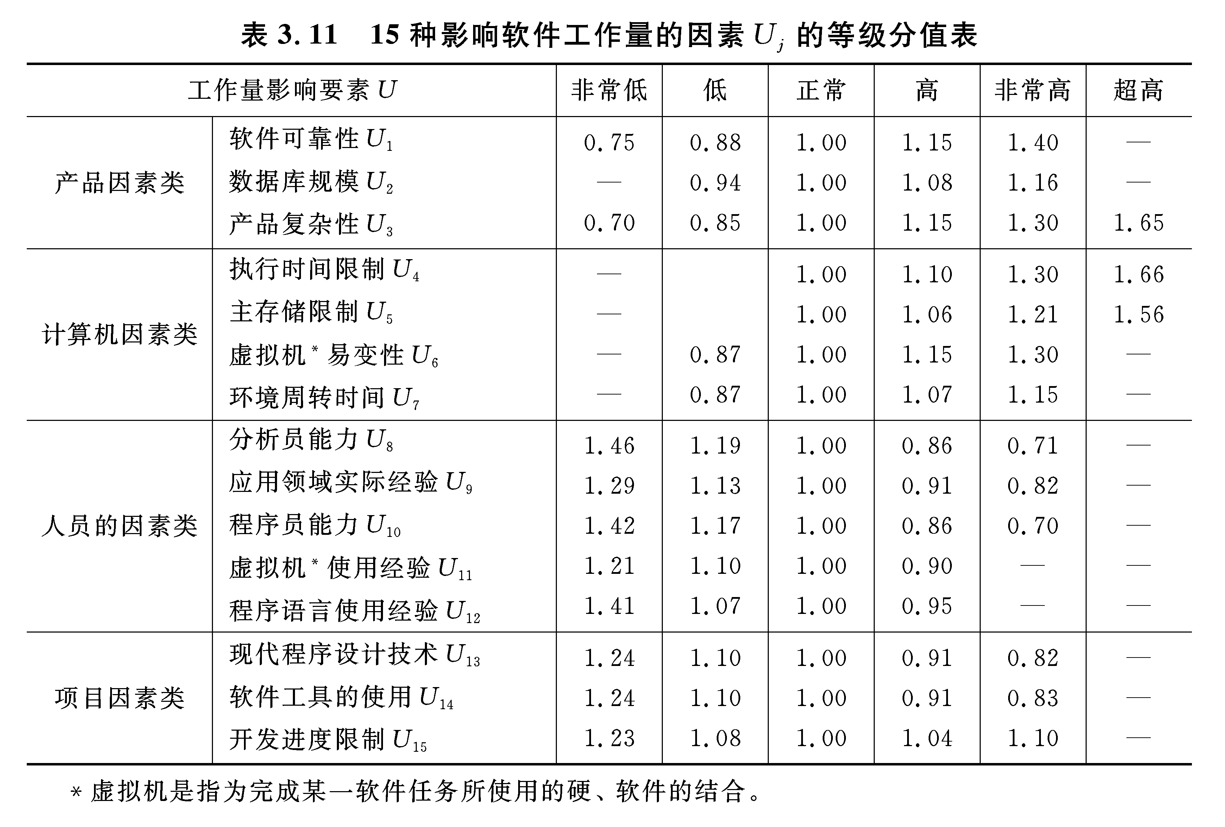

Slide 79
表中各影响因子U_{j}的度量等级分为六档，且根据各影响因子U_{j}的各自特性，有的度量等级采用四档(如U₄，U₅等)有的度量等级采用了五档(如U₈，U₉等)，有的度量等级采用了六档(如U₃)。显然，利用模型(3.13)式和图3.8的求解流程，以及表3.10的形式参数表和表3.11的影响因素等级分值表，即可根据目标软件的目标功能与结构设计估计出软件规模L以及各影响因子U_{j}的等级分值，从而使软件的成本、工作量与工期的估计问题得到解决。作为结构化模型的应用，以下我们介绍一个通信软件的成本与工期估计问题。

Slide 80
[例3.4] 考虑一个规模为10 kDSI的商用软件中的远程通信控制软件(嵌入型软件)，根据该目标软件的目标、功能需求以及开发机构人力资源投入的现实状况，可得到各影响因子U_{j}的具体内涵如表3.12的第二列，又得知该软件开发机构的工时费用率α=4000元/人月，试对该目标软件的成本、工作量与工期作出估计。
解 首先由目标软件的基本特性(嵌入型)、表3.10和模型(3.12)式，可知有
M_{o}=rL^{k}=2.8×10^{1.2}=44.38 人月

Slide 81
其次，由表3.12第二列中对各影响因子的具体内涵及表3.11可得到各影响因子对应的等级分值并记录于表3.12第三列，于是可得到综合影响因子为

Slide 82
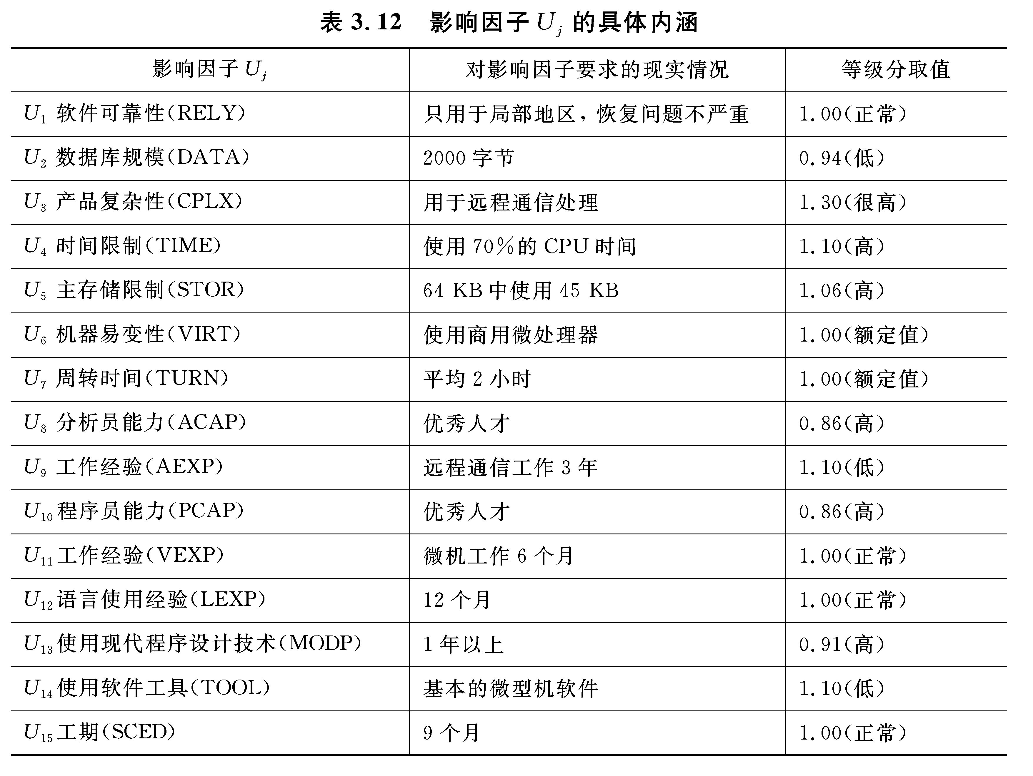

Slide 83
最后由(3.12)式可得到
M_{s}=U·M₀=1.17×44.38=51.5 人月
T_{d}=h(M_{s})^{d}=2.5×(51.5)^{0.32}=8.9 月
C_{s}=α·M_{s}=4000×51.5=20.6 万元
需要说明的是，(3.12)式的模型国外称为中级COCOMO模型，它适用于中、小规模软件的成本估算问题，但对于大型软件而言这种估算过于粗略，且无法按阶段来估算其工作量与成本的分配问题，而上述问题则是大型软件人力资源投入与成本的组织与分配所关注的。于是在中级COCOMO模型的基础上人们引入了所谓详细(高级)COCOMO模型。
详细COCOMO模型与中级COCOMO模型的区别在于：

Slide 84
(1) 详细COCOMO模型在中级COCOMO模型的基础上对各影响因子按照开发阶段的四个子阶段(需求和产品设计子阶段，详细设计子阶段，编程和单元测试子阶段，集成与测试子阶段)作进一步的分解，并按各子阶段给出各影响因子Uj的等级度量分值表及其相应的说明。
(2) 对于不同类型(组织型、半独立型和嵌入型)和不同规模(小型、次中型、中型、大型、巨型)的软件工程，进一步给出了软件开发四个子阶段的工作量的分布比例(%)的推荐值。

Slide 85
3. 模型的修正
Boehm推出的上述COCOMO模型是在其所在机构的特定环境下推出的, 我们引入该模型时切不可机械搬用, 而应在该模型的基础上进行适当修正来寻求适合于我国国情、本企业的构造性成本模型。以下介绍这样的修正工作的基本思想。
(1) 单参数修正。设M₀=rL^{k}_{s}中Boehm给出的k=1.05可用(y=ax^{b}中b反映了该曲线的弯曲程度)，而r需修正。此时可利用本企业(软件开发机构)在同样配置环境下过去已完成的同一模式n个软件项目的样本数据，如规模L_{i}，工作量乘数U_{i}，实际开发工作量MM_{i}，i=1~n，然后可通过数理统计中的最小二乘法来求解新的适合于本企业环境的统计模型。

Slide 86
设 M_{i}=U_{i}rL^{k}_{i}，作如下平方误差和S(r):
其中，θ=U_{i}L_{i}^{1.05}，为求S(r)取最小时的r，可作求导运算有
可解得有
(3.14)

Slide 87
[例3.5] 某软件开发机构已完成了五个组织型软件项目开发，各项目的参数如表3.13 所示，现取k=1.05，拟对r进行修正。试求解在上述开发环境下的成本构造性模型。
解 由(3.15)式及表3.13可得
由此可得新模型为

Slide 88
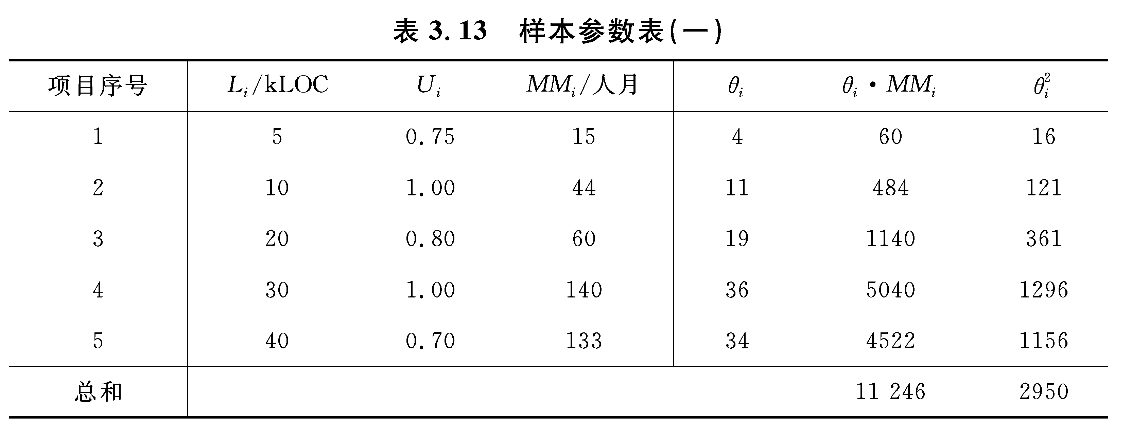

Slide 89
(2) 双参数修正。若模型M₀=rL^{k}_{s}可用，但需对参数r与k同时修正，此时可利用软件开发机构过去已开发过的同一模式的参数样本序列{L_{i}，U_{i}，MM_{i}，i=1~n}运用最小二乘法，求解最优化问题 即可，为此，可设
，令 ，可解得
(3.15)

Slide 90
其中
[例3.6] 有关项目参数同表3.13，试求解在此开发环境下双参数修正的成本模型。
解 假设 ，故有最小平方误差
， 对上述参数值经计算可得表3.14。

Slide 91
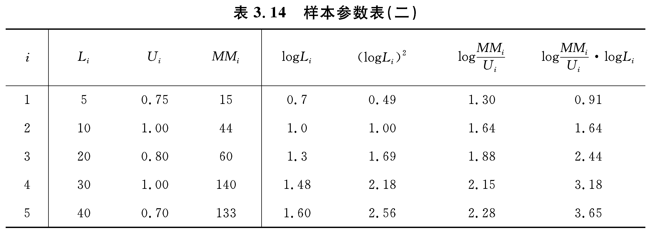

Slide 92
利用(3.15)式可算得a₁=6.08, a₂=7.92, b₁=9.25, b₂=11.82, 故有
故有新模型

Slide 93
4. COCOMO(2000)介绍
Boehm在1987年推出的成本构造性模型(COCOMO)基础上，经过多年的实践与研究,于2000年推出了一种新的成本构造性模型COCOMOⅡ。该模型与COCOMO(81)相比较具有下述特点：① 保留了COCOMO(81)的基本功能，且具有兼容性；② 为适应软件工程技术学与软件工程管理学发展的需要，引入了在1980～2000年软件技术与软件管理中的一些新概念，如软件重用、过程成熟度等，以解决由此而产生的新的软件工程经济问题；③ 在软件成本估算时提供了多条途径，如采用kLOC作为规模的度量和采用功能点作为规模的度量，然后转化成软件成本的估算；④ 修改和调整了一些算法，如多模块工作量算法等；⑤ 编制了相关的支持软件和数据库，可对软件开发、重用、业务外包、软件包购买、投资等决策活动提供支持；⑥ 在将COCOMOⅡ推向市场时采用了一些软件营销手段(策略)，如建立会员制，通过提供相关知识与教程培训、专家指导、提供经验数据、技术经济方法等服务策略来实现其运营目标。

Slide 94
以下简述由kLOC计算成本的COCOMOⅡ的基本算法。算法中的相关参数内涵详见表3.15。
(3.16)

Slide 95
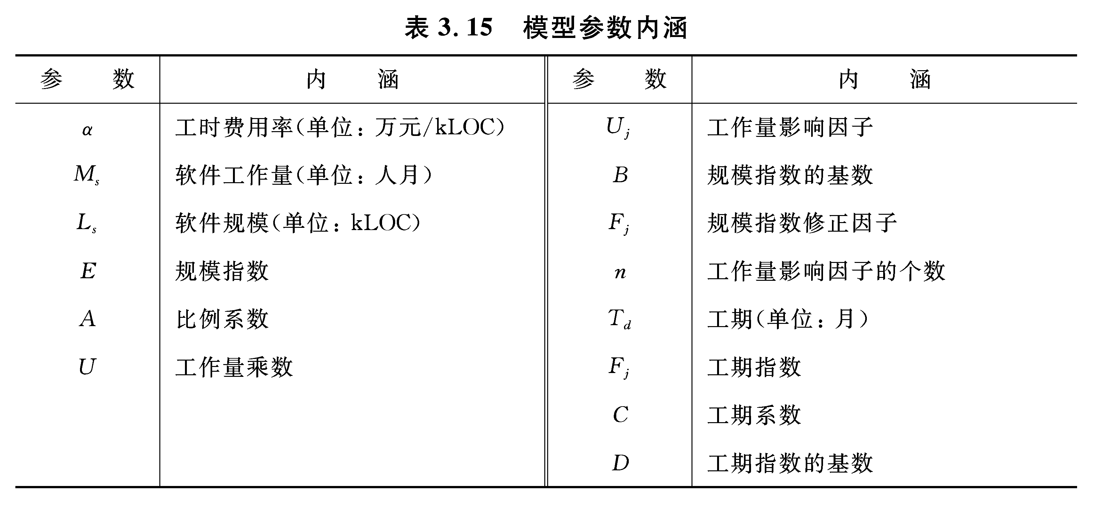

Slide 96
由式(3.16)可知，为计算C_{s}和T_{d}，需要根据软件的属性确定A、B、C、D、F_{j}、U_{k}等参数值和工时费用率α。其中，α可用地区或行业水平确定，F_{j}的确定见表3.16，U_{j}的确定见表3.17，规模L_{s}的确定与前相同，可用功能分解法、Delphi法等确定，其他参数Boehm 建议A=2.94，B=0.91，
C=3.67，D=0.28，n=17。

Slide 97
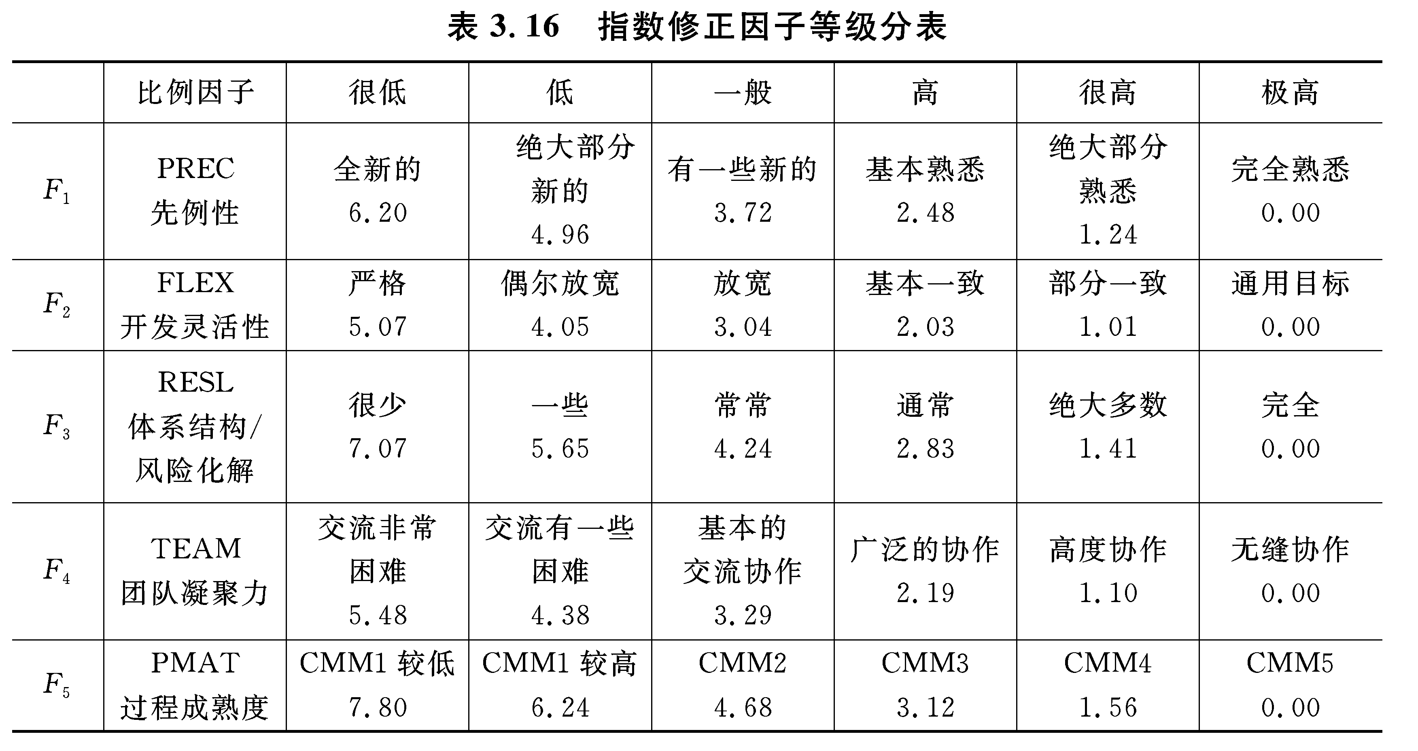

Slide 98
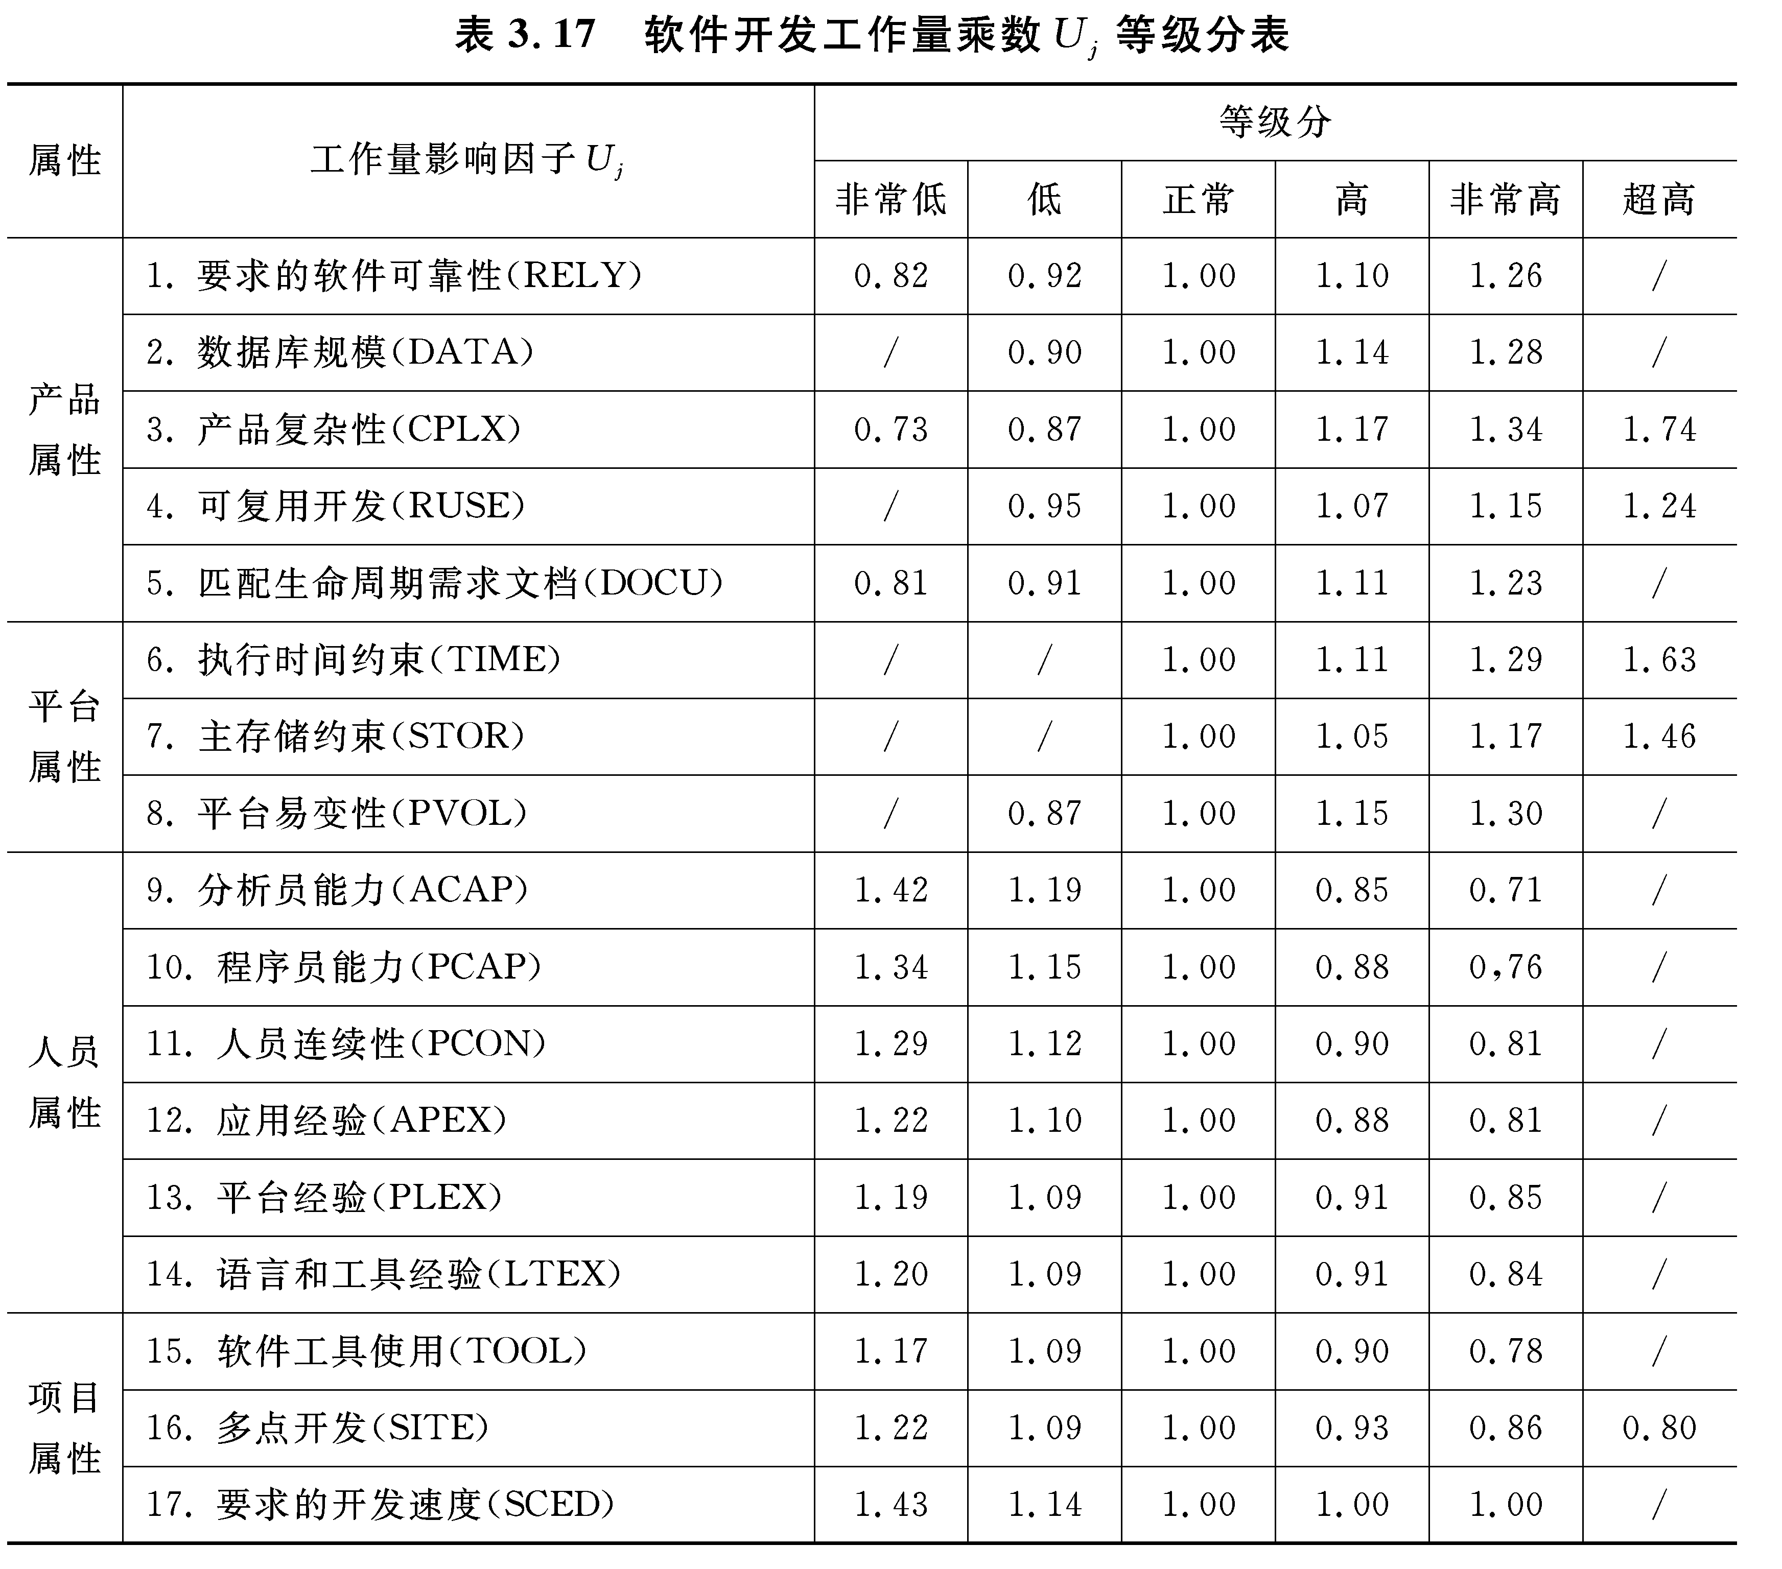

Slide 99
3.2.5 表格法与类比法
1. 类比法
任何一个软件机构，其开发的目标软件一般有如下两种状况：① 目标软件是全新的，即相对于该软件的开发机构而言，目标软件的结构、功能是从未接触过的，或开发人
员有了很大的变化；② 目标软件与过去已开发过的某一软件有相同或类似的功能与结构，而开发人员变化较小，此时可利用类比法来估计新的目标软件的成本。

Slide 100
设开发机构过去已开发过一个软件S_{A}，其规模为L_{A}，现欲开发的目标软件为S_{B}，其规模为L_{B}，由于目标软件S_{B}之结构、功能与原软件S_{A}有类似之处，故S_{B}可通过对S_{A}软件的改编来完成。现引入改编调整系数AAF，并认为改编的工作是通过设计修改、编码修改和集成修改三部分工作来完成的。
设DM表示为适应新目标、新环境，对原开发软件SA所作的设计修改百分比； CM表示为适应新目标、新环境，对原开发软件SA所作的代码修改百分比； IM表示为适应新目标、新环境，对原开发软件SA所作的集成修改百分比，则有
AAF=W₁·DM+W₂·CM+W₃·IM (3.17)

Slide 101
权系数Boehm建议取W₁=0.4，W₂=W₃=0.3。
利用(3.17)式及原开发软件S_{A}的规模L_{A}，即可估计新的目标软件的规模有
L_{B}=L_{A}·AAF=L_{A}·(0.4DM+0.3CM+0.3IM) (3.18)
进而由规模还可计算出相应的软件工作量和成本。
[例3.7] 某软件公司已开发过一种规模为10 kLOC的生产辅助设计软件S_{A}，现欲将其改编为生产过程控制软件S_{B}，经估算其设计、编码与集成修改的百分比为DM=35，CM=60，IM=140，并有工作量乘数U=1.17，工时费用率F_{C}=6000元/人月。试利用类比法估计目标软件S_{B}的成本。

Slide 102
解 由(3.18)式与(3.17)式可得
AAF=0.4×35+0.3×60+0.3×140=74
L_{B}=L_{A}·AAF=10 kLOC×74%=7.4 kLOC
注意到生产过程控制软件属嵌入型软件，故有
M_{s}=U·M_{o}=U×2.8(7.4)1.20=1.17×31=33 人月
C_{s}=F_{C}·M_{S}=6000元/人月×33人月=216千元=21.6万元

Slide 103
2. 表格法
表格法的基本思想是将与软件成本有关的工程经济参数，如系统规模、复杂性、工期(进度)、对计算机与通信资源的需求及资金投入约束、劳动生产率、工时费用率以及对成本有影响的其他各类各种影响因子有机地组织起来，并汇总成几张表格，然后系统设计人员可根据软件的功能需求及开发机构的人员素质、经历等具体情况，按照表格填写的顺序要求进行逐次计算与填写，并最终完成对目标系统软件的成本、工期等参数的估算。例如Aron模型、详细COCOMO模型等都可视为利用表格法做成本估算的应用案例。
限于篇幅，上述内容从略，有兴趣的读者可参见Boehm(参考文献[1])。

Slide 104
3.2.6 设备的折旧
在前述各种软件成本测算方法中，多数未考虑硬件的固定资产折旧问题，例如计算机与通信设备的折旧问题，这是由于对多数软件而言，上述设备资源的购置费相对于其他成本(如生产成本、人力资源成本)而言要小得多，故在成本测算中可以忽略不计。然而，对于某些特殊的
软件，如某些大型的证券投资业务处理系统，银行联机业务处理系统，铁路、航空订票系统和军事作战系统中的中央计算机、通信设备及传感器等，由于其对存贮空间及运算速度及环境要求等性能的特殊要求，而使设备的购置费用较为昂贵，对于此类设备，在计算成本时，其设备折旧将无法忽略。以下我们来介绍有关此类设备的折旧问题。
有关设备折旧的方法很多，如直线折旧法、加速折旧法、余额递减法、偿还基金法、年金法等，本节主要介绍两种常用的设备折旧方法：直线折旧法与加速折旧法。

Slide 105
1. 直线折旧法
直线折旧法的基本思想是设备在使用期内，平均地分摊设备价值来作为设备的折旧额。若设A_{b}表示一年设备的折旧额，k₀表示设备的原始价值，O表示设备若干年后的残值(预计)，T表示设备的最终使用年限，α表示设备的年基本折旧率，则其基本算法如下：
(3.19)

Slide 106
2. 加速折旧法
加速折旧法的基本思想是设备在整个使用过程中，其效能是变化的，其中使用的前几年，设备处于良好状态，效能较高，因而可为企业提供较高的效益，而在使用后期，由于设备的各种有形磨损(如摩擦、振动、介质腐蚀、材料老化等导致)与无形磨损(如由于技术进步而不断出现新的高性能、低价格的设备，而使原设备价值降低导致)加速，从而为企业提供的效益相对较低。因此设备使用的前几年分摊的折旧费应比后期分摊的折旧费更多一些，方为合理。为此人们又提出了如下一些新的设备折旧算法:

Slide 107
(3.20)
式中，A_{t}为设备在使用年限内第t年的折旧额，t为设备使用的年数，T为设备使用年限。
[例3.8] 设某型计算机其购买价格(原始价值)为9200元，预计使用五年，其残值估计为200元。试求该计算机应摊入成本中的各年设备折旧费。
解 由于k₀=9200元，T=5年，O=200元

Slide 108
k₀－i=9200－200=9000元
从而由(3.20)式可得表3.18。
由表3.18可知，该计算机设备各年折旧呈递降趋势，但各年折旧总额 ，再加上残值200元，即为该计算机的原始价值。

Slide 109
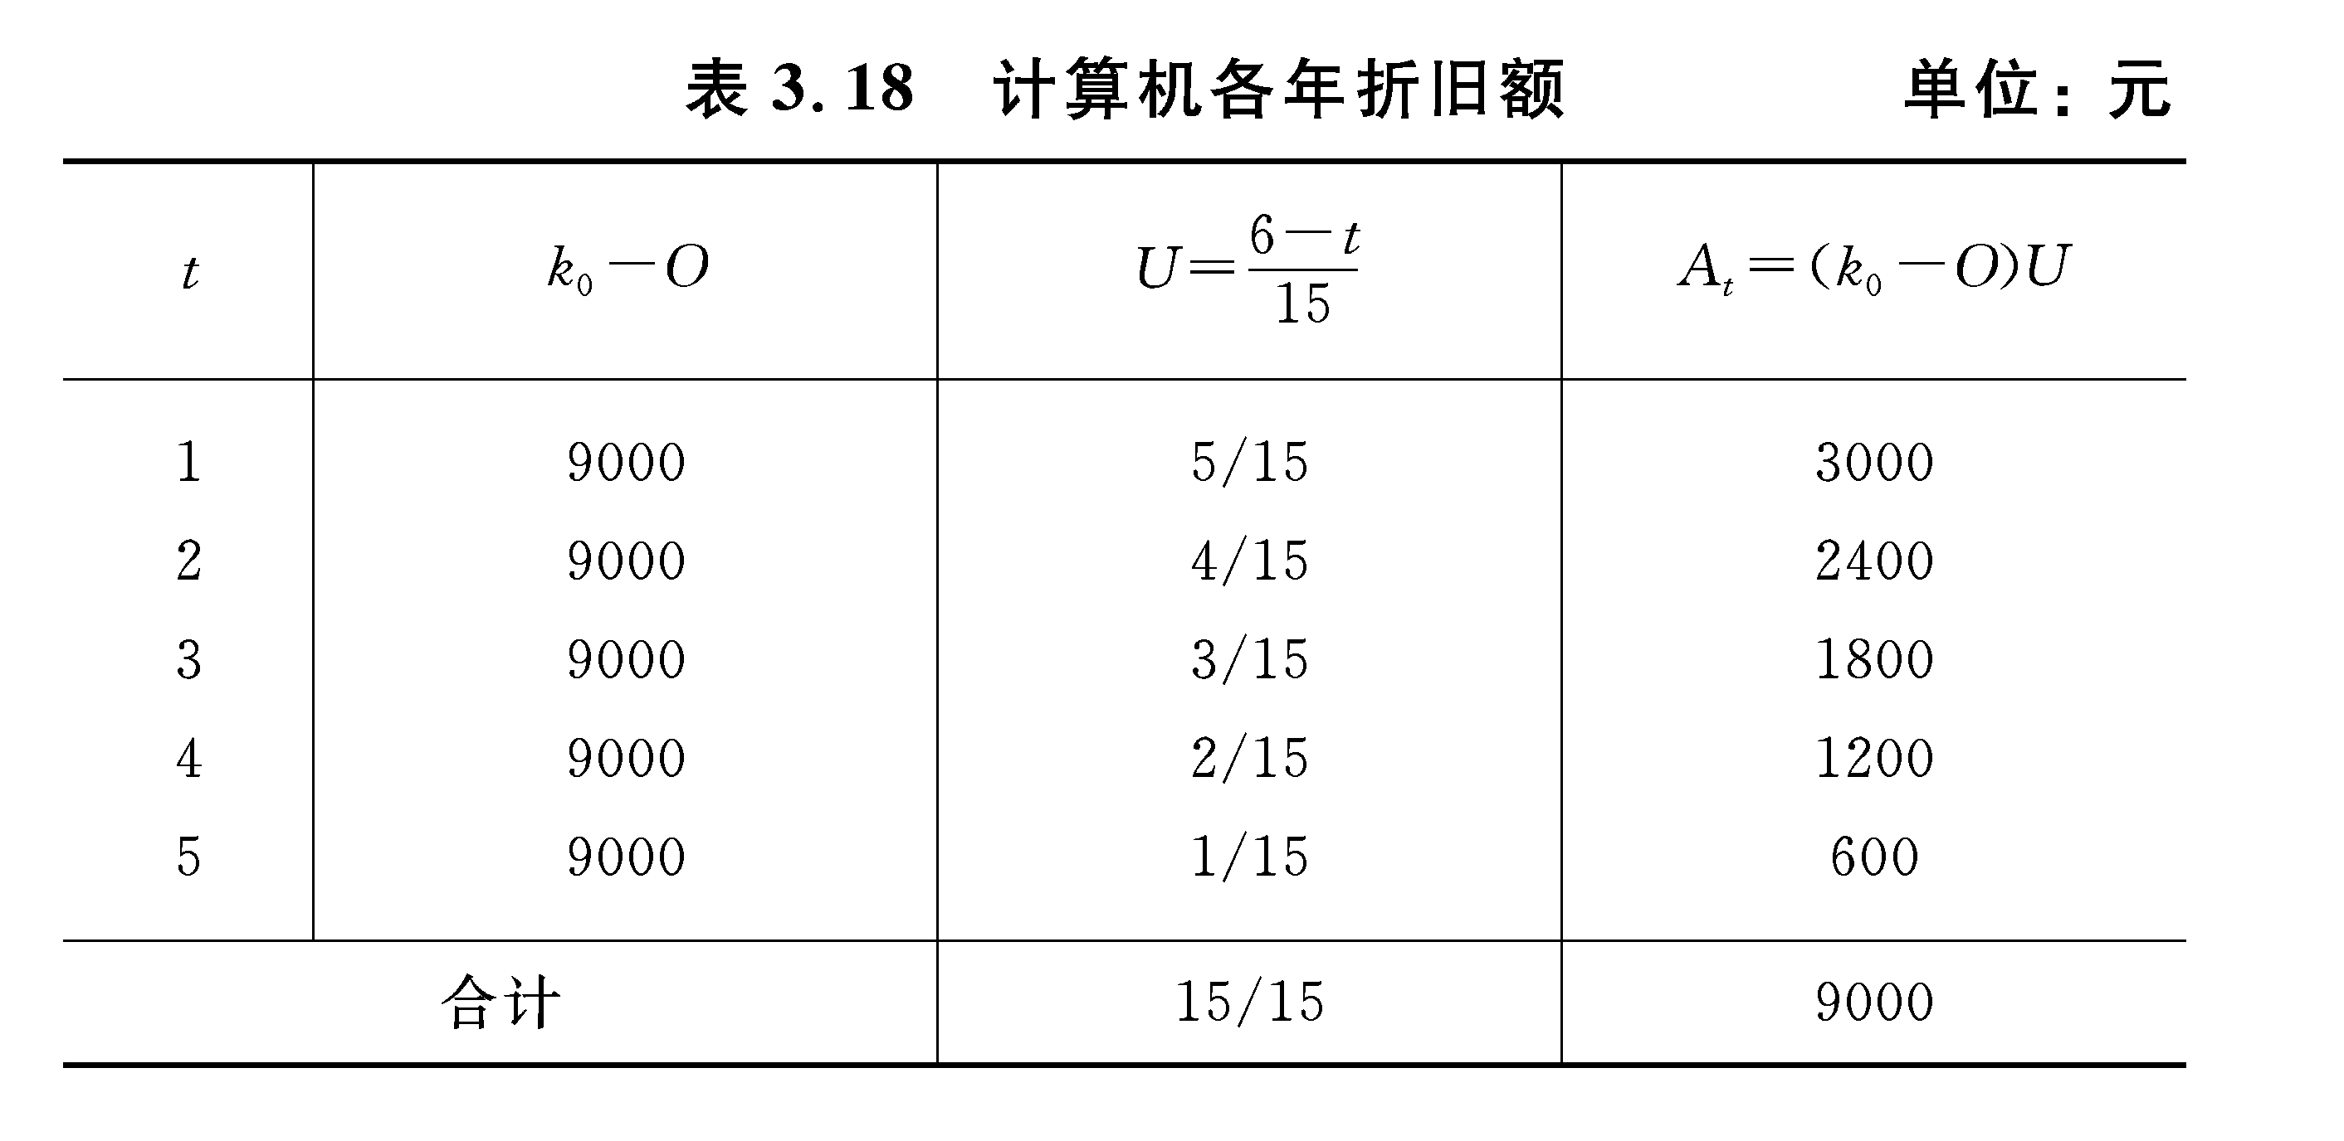

Slide 110
3.3 软件成本与价值工程分析
价值工程分析(Value Engineering Analysis，VEA)又称价值工程(Value Engineering，VE)是一种通过对产品(或系统)的功能与成本间的关系研究，来改进产品(或系统)经济效益的一种技术经济与管理方法。它起源于20世纪40年代，面对二次大战后的资源稀缺，美国通用电气公司的设计师L.D.Miles在对原材料与器件的替代问题研究中总结了一种系统科学方法。该方法迅速得到国际科学与工程界的重视，并在应用中取得了很大的成效。其应用领域也由最初的稀缺材料代用品的寻找开始，发展到改进设计、工艺、制造和新产品的研发，由研究单个零件出发，发展到单项作业、工序的改进，直到整机(整个系统)的改进，价值工程分析应用到软件工程，可用来作软件成本估值，改进软件设计与开发方案，研究成本控制等内容。

Slide 111
3.3.1 价值工程分析原理
价值工程分析的作用是通过对产品或作业的功能与成本的关系研究，力求以最低的寿命周期成本来实现产品或作业的必要功能，进而使企业获得最大利润。它是通过对如下的功能、成本、价值三要素的关联来展开研究和组织一系列改进活动的。

Slide 112
功能(Function)， 简称F，指的是有用效果或用途，它是产品的基本属性之一，是产品对于人们的某种需要的满足能力和程度。产品的功能通过设计与生产技术得以实现，并凝聚了设计与生产技术的先进性与合理性。功能按重要程度，可分为基本功能和辅助功能。基本功能是指产品必不可少的功能，决定了产品的主要用途，而辅助功能则是基本功能外的辅助功能，可以根据用途的需要而增减，如手机的基本功能是无线通信，而辅助功能则有计时、来电显示、电子数据记录等；功能按用途属性划分，可分为使用功能和美学功能，其中，使用功能反映产品的物质属性，而美学功能则反映产品的精神和艺术属性，如手机的使用功能有上述的无线通信、计时、来电显示等，而美学功能则体现在手机的体型、色彩和装饰性；功能按强度划分可分为过剩功能与不足功能。其中，过剩功能是指虽属必要功能，但由于功能强度超过了用户需求而成为富余，而不足功能则是指产品功能水平低于用户需求水平，因而不能满足用户需求。如手机的数码摄像功能对许多青年消费者而言是必要功能，但若将摄像的像素配置得很高，则又可能成为过剩功能了。

Slide 113
成本(Cost)，简称C，它是企业为实现产品的功能而相应付出的费用。有关成本的概念与分类前面已涉及，故不再重复。
价值(Value)，简称V，这里的价值是指相对于一个产品所具有的功能F而言，其成本C“合算不合算”或“值不值”的含义，这种认识，人们往往可用V=F/C来作为其概念描述。需注意的是，大多数人对手机“价值”的认识是将其作为一种通信工具，而追求时尚的人则把一款新颖漂亮的手机作为一种时尚和饰物，这说明价值的概念不仅依赖于功能与成本，还取决于需求客体——用户。

Slide 114
1. 基本原理
提高产品的价值是价值工程分析的目标，它既是用户的需要，也是企业追求的目标。但与其他的技术经济方法相比，价值工程分析既非通过单纯降低成本来实现，也非通过片面追求较高功能来实现，而是通过追求“比值F/C”的提高来实现产品价值的提高，更确切地说，是通过实现产品功能与成本之间的最佳匹配关系来达到目的是价值工程分析的基本原理或思路。为了实现这一目的，价值工程分析需要采取如下的措施来完成：① 对所选定的分析对象的功能作正确的描述；② 明确功能特性的具体需求；③ 通过去掉不合理的功能、合理选择辅助功能、强化基本功能、降低过剩功能和美学功能的水平等手段来达到降低成本、提高产品价值的目的。

Slide 115
显然，采用上述各种措施的过程实质上是一种创造性的思维活动过程，它只有通过有组织的团队(价值工程分析小组)的有序的积极工作，才能取得成效。有关价值工程分析的创新过程详见图3.9。
需要说明的是，价值分析对象的选择是整个工作的基础，对一般产品而言，可以将构成产品的零部件、产品的技术结构、设计方案、制造的工艺流程方案、质量管理中的质量影响诸要素等作为价值分析的对象。但在软件工程中常用的价值分析对象为：开发过程中的各模块(子系统)、组织流程中的各工序、设计过程中的各功能结构方案、开发模型、测试方案、开发工具等，还可以将影响软件质量的各要素作为价值分析的对象。

Slide 116
价值工程分析是通过概念模型V=F/C来展开思考的，然而此概念模型中的两个要素功能(F)和价值(V)具有模糊的内涵，无法用来直接作定量分析。为此，人们通过研究，提出
了一些供价值分析的数量分析方法，力求使模糊概念确定化，从而使定性形式的概念模型作定量分析成为可能。以下介绍常用的价值系数法和ABC分类法。

Slide 117
2. 价值系数法
判断一个产品所具有的功能是否与其所支付的成本相匹配是价值工程分析中需要解决的一大问题，为了解决此问题，人们引进了功能系数(Function Index，FI)、成本系数(Cost Index，CI)和价值系数(Value Index，VI)三个参量来作为度量指标并通过如下的方法来解决此问题。
设价值分析的对象选择为软件的各模块(子系统)，而构成软件的模块(子系统)有m个，FI_{j}称为j模块(子系统)的功能系数，C_{j}称为j模块(子系统)的成本，CI_{j}称为j模块(子系统)的成本系数，VI_{j}称为j模块(子系统)的价值系数；并设

Slide 118
由(3.21)式可知，j子系统的成本系数CI_{j}，反映了该子系统成本C在软件总成本中所占的份额(比例)，而各子系统的成本C_{j}可以通过功能分解法、类比法、统计法等方法得到估计；对于各子系统的功能系数FI_{j}，我们可将其视为该子系统功能与其他各子系统功能相对比较的优劣程度或重要程度。

Slide 119
考虑到各子系统功能比较应在一定的评价准则与指标体系下进行才能科学、合理，为此可建立功能综合评价过程示意图，如图3.10所示。它是一个具有递阶层次结构的评价过程示意图，该递阶层次结构由目标层、准则层、指标层和比较对象层组成，其中目标层即为功能的综合评价值，而准则层则由重要性、规模与复杂性和性能、功能的可实现性三条准则组成，它表示功能的综合评价需要通过重要性、规模与复杂性和性能、功能可实现性三方面的相互比较来实现，其中规模与复杂性又可分解成两个评价指标即规模、复杂性，而性能、功能可实现性可分解成性能、可靠性、可维护性、安全性、可测性、可控性和互联性的可实现性(或实现难度)等指标；最底层称为比较对象层，它由软件的各子系统N₁，N₂，…，N_{m}组成，利用图3.10中各相邻层元素的上、下从属关系和各子系统N₁~N_{m}关于每一指标的相互两两比较，以及运用层次分析法(AHP法)可以求得各子系统的功能系数FI_{j}(j=1~m)。

Slide 120
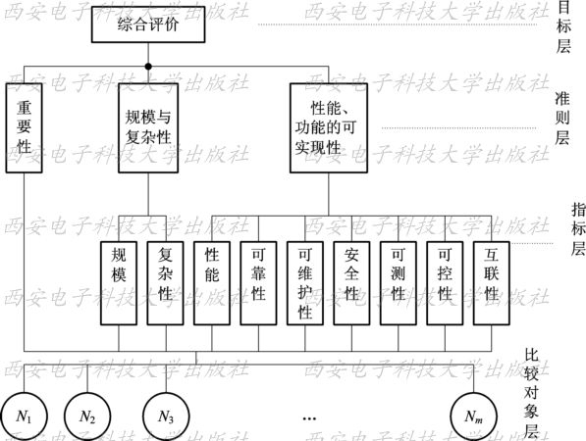
图3.10 系统功能综合评价过程示意图

Slide 121
由(3.21)式知价值系数VI_{j}实际上可理解为该系统的功能成本比，它类似于性能价格比一样是反映各子系统功能与成本是否匹配的综合价值的一项指标。利用价值系数可进行各子系统的功能/成本分析。这是由于：
若VI_{j}=1，说明该子系统j的功能与成本配置恰当，相对合理;
若VI_{j}>1，说明该子系统j的功能系数FI_{j}大于成本系数CI_{j}，这意味着为实现该子系统功能的实际成本偏小，应适当加大该子系统的成本以完善其对应的功能;

Slide 122
若VI_{j}<1，说明该子系统j的功能系数FI_{j}小于成本系数CI_{j}，这意味着为实现该子系统功能分配的成本过高，需要对该子系统的结构设计进行改进或降低相应的硬件设备价格或软件开发费用，以达到最终降低子系统成本的目的，并促使功能与成本的匹配。

Slide 123
3. ABC分类法
价值工程分析的目的是通过对产品所选择考察的对象作功能/成本(价值)分析来提出具有创造性的改进或替代方案以实现价值的提高。然而，当产品(系统)的规模较大，构成产品的部件(子系统)十分众多时，在有限的人力资源约束下，要对这些众多部件(子系统)逐个进行考察既不可能，也无必要。这是由于人们只要从中寻找出某几个对产品价值影
响最大的部件，进而对这几个重要部件逐个进行价值分析，并提出改进或替代方案，即可达到整个产品的价值提升。ABC分类法即是基于上述思想的一种常用统计方法。

Slide 124
ABC分类法又称Pareto分析法，它是一种可应用于软件成本控制、质量控制等方面的一种十分有效的技术经济方法或统计方法。它通过对被考察对象的有序组织、排列与相应计算，将被考察的对象划分为A、B、C三类，进而使图形(又称ABC分类图)上呈现出人们需要寻找的重要部件的范围。
以下介绍以软件模块为考察对象，以成本为度量指标的ABC分类法的基本步骤。其中，设被考察的模块有m个，分别以O₁，O₂，…，O_{m}表示，C_{j}为模块O_{j}的成本。
(1) 将各模块成本自大到小按序排列,设为 ,并分别计算各对应模块的成本系数
(3.22)

Slide 125
(2) 计算累计成本系数，并寻找A、B、C分类点i_{A}与i_{B}，使有
(3.23)

Slide 126
(3) 作直方图，其中直方图中从左向右排列着代表模块
的一列小长条，各小长条的底依次为下标i₁，i₂，…，i_{m}，高为各模块的成本系数值，然后自左向右累加模块的成本系数值，并在图中相应的高度获得一系列的点F₁，F₂，…， ，最后利用(3.23)式可以在横轴上获得A、B、C分类点i_{A}与i_{B}，以及对应的三个类(集合)，其中
， ， ，并有A∪B∪C={O₁，O₂，…，O_{m}}，详见图3.11。

Slide 127
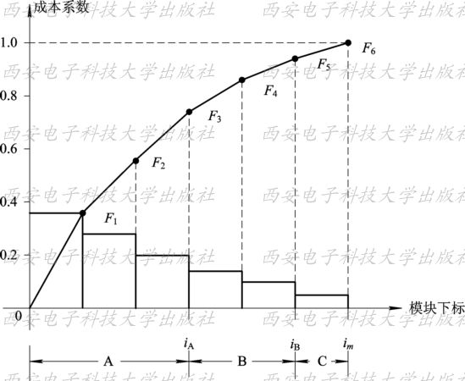
图3.11 ABC分类图

Slide 128
显然，利用上述分类法所得的A类模块集合是我们在作价值分析时的重点考察对象，而B类模块集合则是我们作价值分析时的一般考察对象，C类模块则一般可以不作价值分析，因为它们对应模块的成本对总成本的影响较小。此中需要说明的是，人们常希望A类模块个数占到总模块个数的20%左右，B类模块个数占到总模块个数的40%左右，C类模块个数占到总模块个数的40%左右，亦即管理学中著名的三七效应(或二八效应)，但对于每一个应用问题，最后计算所得的结果有可能与上述希望不同。

Slide 129
[例3.9] 某软件经功能设计由O₁，O₂，…，O₈八个模块组成，各模块经模块开发后所作的单元测试得到的缺陷数见表3.19。试利用Pareto分析法对这八个模块作ABC分类，以便进一步作价值分析与质量控制。

Slide 130
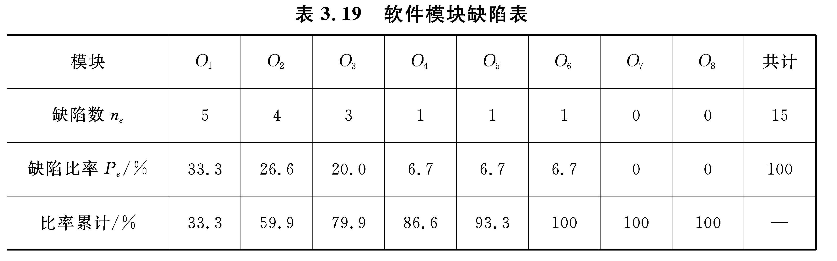

Slide 131
解 计算各类模块缺陷数n_{e}占总缺陷数的比率P_{e}，写于表3.19的第三行，其中
再计算累计缺陷比率写于表3.19的第四行，其中，累计缺陷比率有
利用表3.19数据即可画出软件模块缺陷ABC分类法图3.12。由图3.12可得各类模块集合为
A={O₁，O₂，O₃}，B={O₄，O₅}，C={O₆，O₇，O₈}

Slide 132
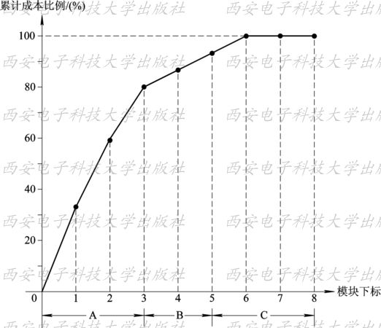
图3.12 软件模块缺陷分类图

Slide 133
3.3.2 价值工程分析与成本估值
当采用价值系数法的(3.21)式来代替前述概念模型时，注意到价值系数VI_{j}可看成j的子系统的功能成本比，它类似于产品的性能价格比一样是反映j子系统功能与成本的匹配程度。而且根据功能系数的内涵，功能系数愈大，该模块实现预定功能的难度就愈大，因而在分配成本时应给予其较大的支持。基于上述思想，若j模块的目标成本为C_{j}，总目标成本为C=C₁+C₂+…+C_{m}，则j模块应分摊的成本 (计划成本)应有
(3.24)

Slide 134
由此可得利用价值工程分析法作成本估值的计算流程见图3.13。以下通过例3.10来介绍运用价值工程分析法来进行目标成本分解(构成计划成本)和对各子系统进行功能/成本分析的具体内容和计算过程。其中，目标成本可根据投资者的约束来确定。

Slide 135
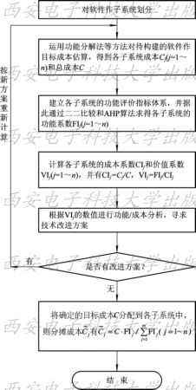
图3.13 成本估值流程图

Slide 136
[例3.10] 某城市交通控制系统根据用户需求调查、需求分析和概要设计，确定该NIS(网络信息系统)的系统结构如图3.14所示，该系统由信息采集子系统、网络信息传输子系统、图像显示子系统等七个子系统构成的一个软/硬件系统，其中，信息采集子系统通过在该城市的主要交通路口布设的传感器(压力、振动传感器)和摄像机来完成对各交通路口的车流信息的采集任务，然后这些有关信息经网络传输到控制中心的数据库(车流到达与控制信息数据库)存储起来，并随时从数据库中调用有关数据来完成该交通道路口的图像显示和进行车流分析与实时控制，而交通事故处理支持子系统则完成对突发事件的应急处理事务支持，网
络管理子系统则负责对网络的日常管理如网络的接口管理、配置管理、安全管理、维护管理等功能。
现经成本估计并报政府批准，拟下拨政府经费120万来完成该系统的构建任务，试对该NIS进行目标成本分解和进行功能/成本分析。

Slide 137
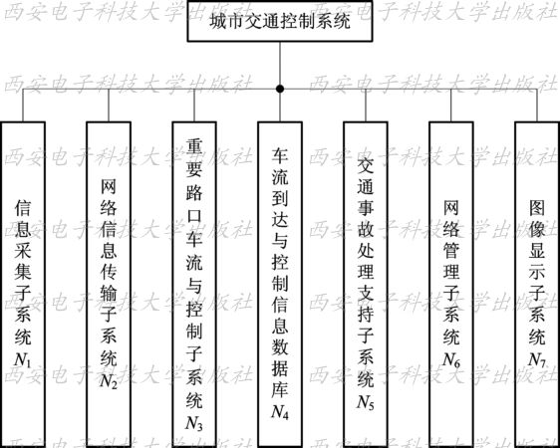
图3.14 系统结构图

Slide 138
解 首先根据该软件项目组上级单位的有关政策，上述经费中可提取24万作为项目构建的劳务酬金和管理费用，故实际上的项目总成本(目标成本)应为96万元，该项目组采用有关方法对各子系统成本进行了测算，得到的各子系统成本估值见表3.20第一行。并依据图3.10所示的功能综合评价过程示意图中的各指标对N₁~N₇进行了两两比较，且根据文献[20]的有关算法进行了排序计算，从而得到了各子系统功能的相对比较值为0.25∶0.1548∶0.2024∶0.0952∶0.1786∶0
.0476∶0.0714，此即表3.20之第三行，然后可根据(3.21)式计算出各子系统的成本系数CI_{j}(见表3.20中第二行)和价值系数VI_{j}(见表中第四行)。

Slide 139
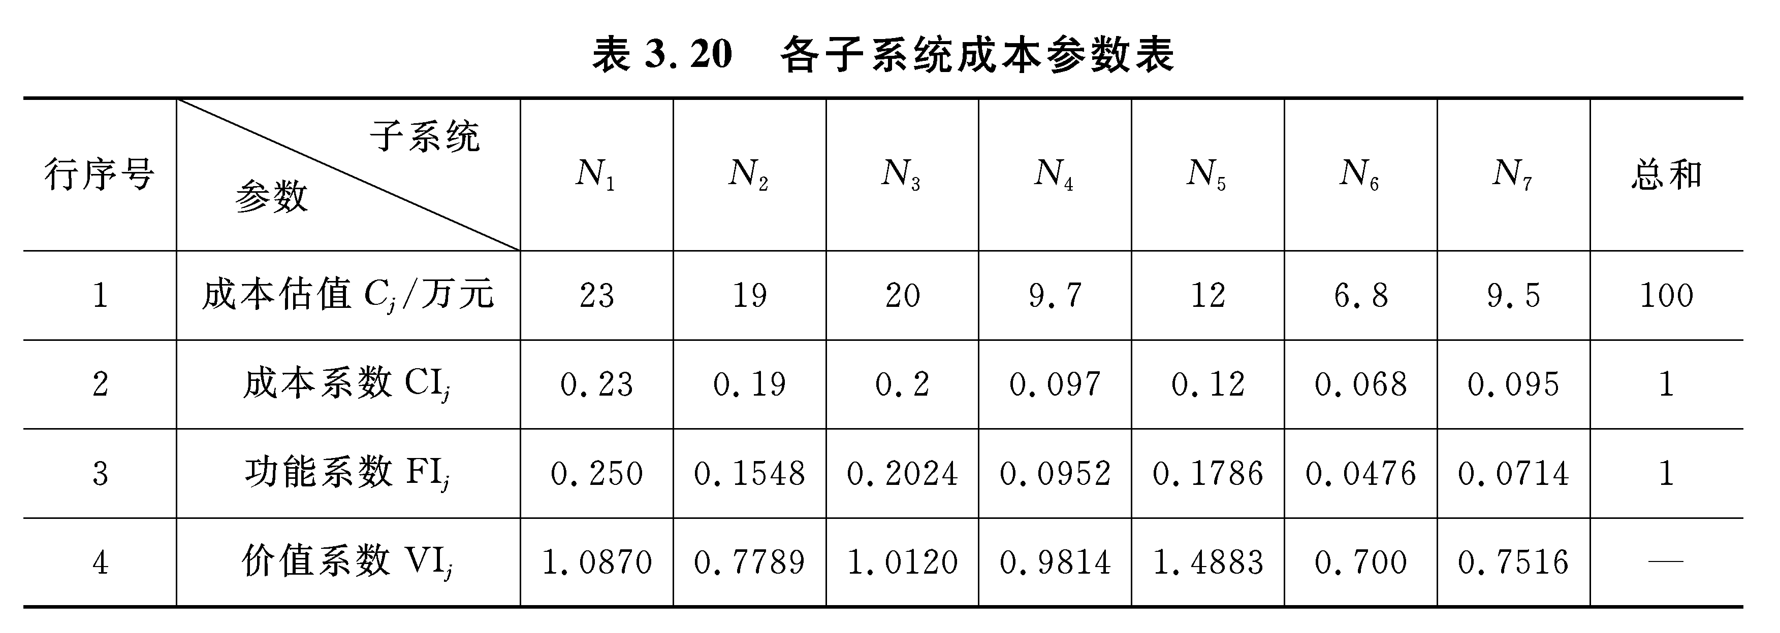

Slide 140
根据价值系数VI_{j}之大小可进行如下的功能/成本分析：子系统N₁、N₃与N₄之价值系数VI₁、VI₃、VI₄≈1，说明该子系统的成本估值与功能配置相对合理；子系统N₅有VI₅>1，此意味着N₅的成本估值偏小，应适当加大其成本来完善其功能；子系统N₂、N₆、N₇有VI₂、VI₆、VI₇<1，这意味着该子系统的原成本估值分配过高，应采取措施降低其成本，以促使功能与成本匹配。
根据功能系数的大小，可对各子系统的原成本估值C_{j}进行调整。利用目标成本C=96万元及(3.23)式计算出经调整后的计划成本 见表3.21第三列，据此可计算各子系统原成本估计值经调整后的降低值，见表3.21第五列；然后再利用(3.23)式计算出各子系统新的成本系数 见表3.21第六列，利用(3.21)式计算出各子系统新的价值系数 见表3.21 第七列。
～
～

Slide 141
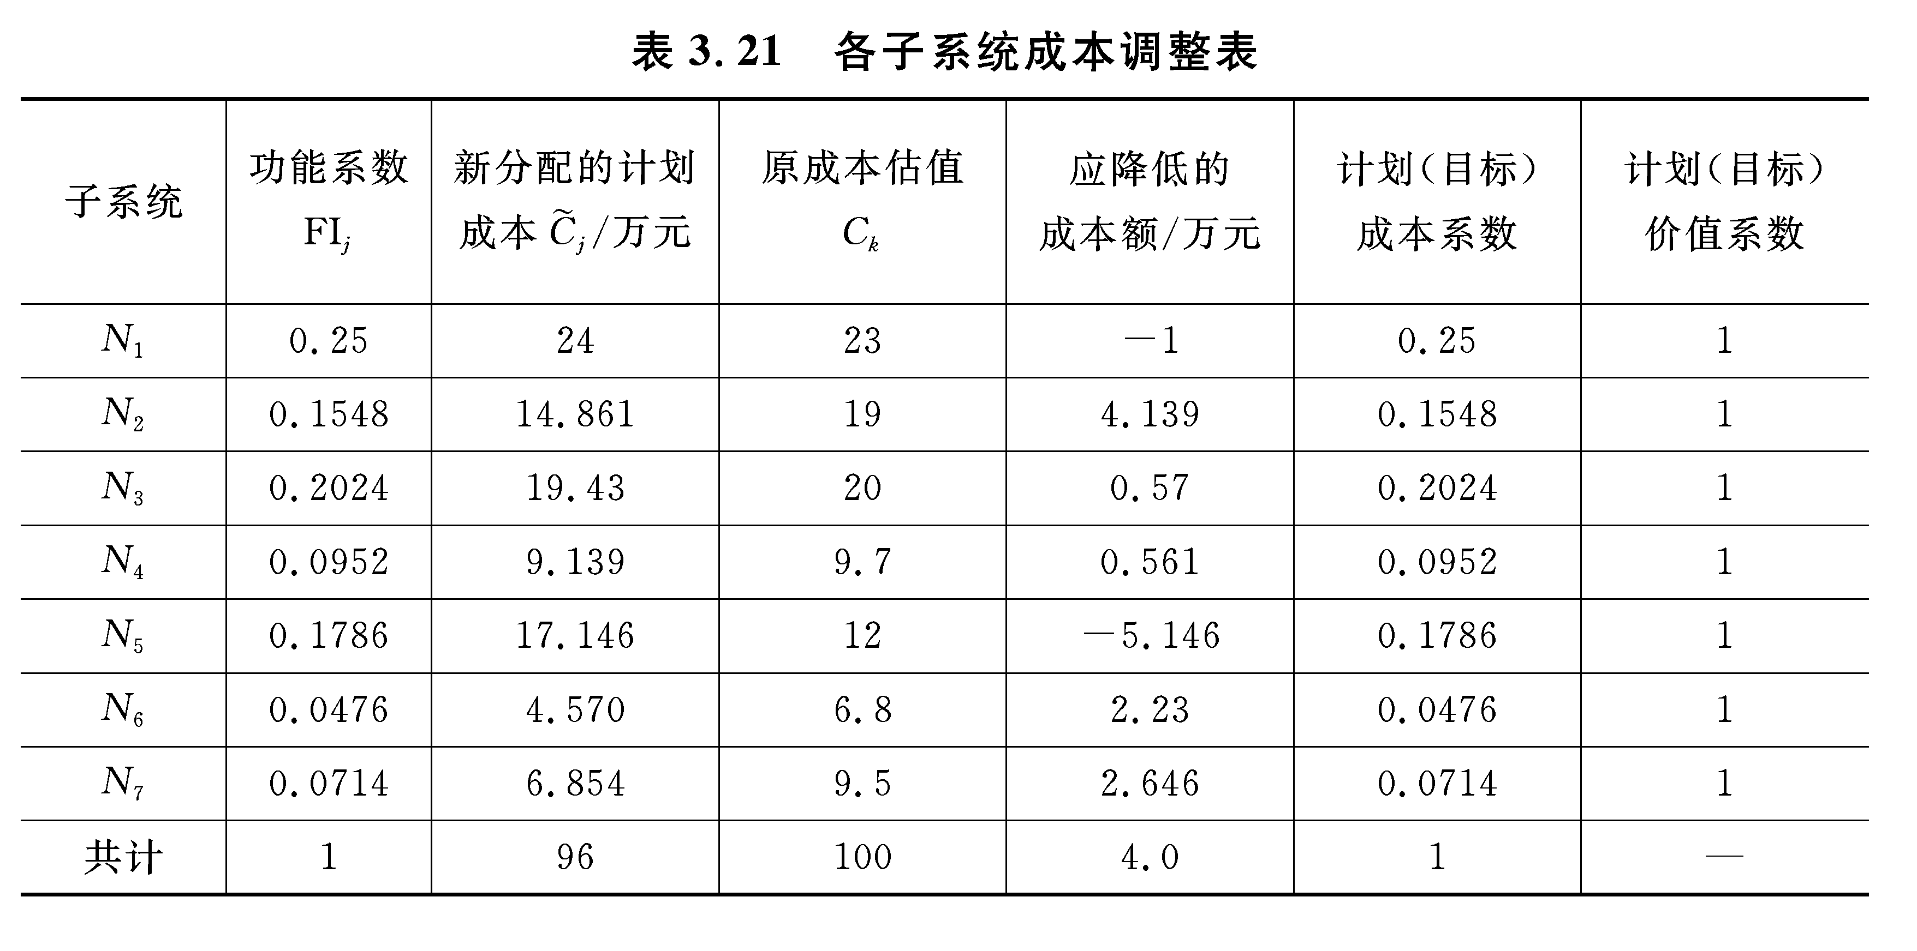

Slide 142
根据表3.21之数据得知，对子系统N₂、N₃、N₄、N₆、N₇，应寻求降低成本的有关措施(有关内容从略)，如通过上
述措施能达到各子系统的计划成本(目标成本)，则据此可从原系统成本中降低100－96=4万元。

Slide 143
3.3.3 价值工程分析与成本控制
运用价值分析作软件成本控制的基本思想是首先对被考察的对象进行ABC分类，从中选出重点考察对象，然后对每一个重点考察对象引入一些与成本、进度有关的工程经济参数，在软件开发过程中对这些工程经济参数进行不断的观察，并根据这些工程经济参数的状态采取相应的措施，以达到成本控制的目的。以下就前述的城市交通控制系统为例来介绍有关成本控制的内容。

Slide 144
1. ABC分类
若将前述城市交通控制系统的各模块(子系统)作为考察对象，为作ABC分类，可先根据表3.22将各子系统成本系数
按大小顺序重新排列于表3.22的第二行；然后自左向右计算各子系统成本系数累计值于表3.22的第三行；最后观察表3.22，可知有A={N₁，N₃，N₅，N₂}, 亦即将信息采集子系统(N₁)、重要路口车流分析与控制子系统(N₃)、交通事故处理支持子系统(N₅)、网络信息传输子系统(N₂)，作为成本控制的重点研究对象。以下介绍采用挣值管理作成本控制的有关内容。
～

Slide 145
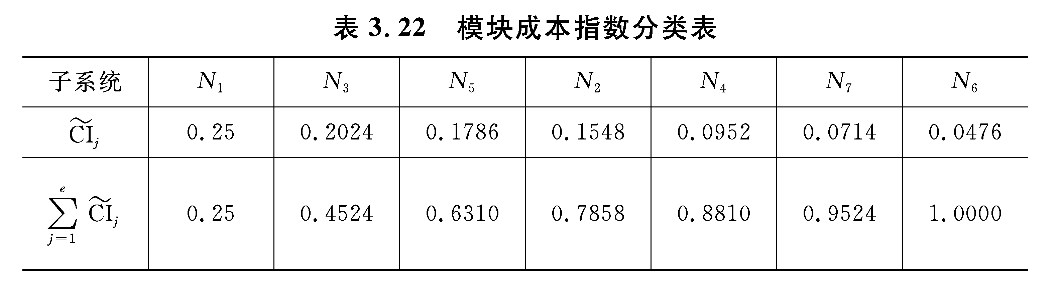

Slide 146
2. 挣值管理与成本控制
项目的挣值管理(Earned Value Management，EVM)，是用于成本预算、进度计划、实际成本相联系的三个变量，进行项目绩效测算和评价的一种方法。它比较项目的计划工作量、实际完成量和实际成本花费，以决定工作进度和成本是否符合预期计划。相对其他成本管理方法，挣值管理更适合于软件企业成本管理的成本控制和绩效评价。现在，许多学术界和企业界的权威都认为“挣值管理方法”将会成为21世纪项目管理的主导性方法之一。

Slide 147
成本控制过程要求成本管理人员能及时发现并纠正成本执行与成本计划之间的偏差，这需要对成本的执行状况进行有效的和经常性的测量。例如，即使是小型偏差，多次的积累偏差也可以发展变大。因为整个项目有一定的资源限制，所以可利用的资源就越来越少。如果再出现一些不利因素，就会更加难于控制与协调，导致更大隐患。挣值管理法通过对四个基本关键指标、四个评价参数以及一个预测指标进行综合分析，能有效地预测项目各个阶段的进度和资源利用情况，分析项目是否按计划进度和预算成本进行，进而对项目采取有效的控制措施。

Slide 148
四个关键指标为TBC、CBC、CAC和CEV，其内涵如下：
总预算成本TBC(Total Budgeted Cost)表明完成一个项目总共需要多少钱。明确核算出什么级别的人一天成本是多少，并将需要投入的人力折算成TBC中的“钱”，通过控制项目的成本来提高公司人员的使用效率。
另外三个参数CBC、CAC和CEV都和时间相关，它们是解决如何描述一个特定时间点的成本状态问题的参数。
累计预算成本CBC(Cumulative Budgeted Cost)描述了一个项目按照预算在某个特定的时间点为止应该花费的所有成本的总和(注意：不是实际消耗的成本)。

Slide 149
累计实现成本CAC(Cumulative Actual Cost)描述一个项目在某个特定的时间点为止实际上已花费的所有成本的总和。
累计实现价值CEV(Cumulative Earned Value)也称为净值，描述了一个项目在某个特定的时间点为止已经完成的工作产品的价值，反映了实际完成工作量按照预算定额计算的工时/费用。
TBC是指总共需要多少资金，而CBC、CAC和CEV则分别表示某个特定时间点上的“总预算”、“总投入”和“总产出”。

Slide 150
为了对所获得的上述成本指标进行必要的分析，以确定当前时刻项目的状态，需要引入如下四个绩效评价参数：
(1) 成本偏差CV(Cost Variance)。CV=CEV－CAC，它表示当前产出的价值与投放成本的差异。显然，该参数为正，说明产出比投入多，项目开发到当前时刻为止还是省钱的；反之，则说明产出比投入少，项目开发到目前为止已经赔钱。
(2) 成本绩效CPI(Cost Performance Index)。CPI=CEV/CAC，它表示投放单位成本而得到产出的价值。

Slide 151
(3) 进度偏差SV(Schedule Variance)。SV=CEV－CBC，它表示当前产出的价值与预期产出价值的偏差。显然，若该参数为正，说明项目进度已经提前；反之，则说明该项目进度已经滞后。
(4) 进度绩效SPI(Schedule Performance Index)。SPI=CEV/CBC，它表示当前完成工作量占预计完成工作量的比例。若SPI=1，则表示项目直到目前为止，其开发过程正按预期的轨迹前进。

Slide 152
利用上述指标与参数还可引进一个预测指标以预计未来的完工成本，该指标称为完工预测成本FCAC(Forecosted Cost at Completion)。完工预测成本有如下三种简单的计算
方法：
(1) FCAC=TBC/CPI。该算法表明，如果项目继续以当前的成本绩效水平进行，那么到项目完工时所需要的成本可按此公式计算。
(2) FCAC=CAC+(TBC－CEV)。该算法表明，如果项目剩余部分按预算完成，那么到项目完工时所需要的成本可按此公式计算。

Slide 153
(3) FCAC=CAC+重估剩余工程预算。这实际上要求完全重新估算。成本分析后可能需要采取必要措施进行调整。确定调整对象时应该优先考虑成本偏大、成本绩效差、成本高的模块(子系统)，并从近期开始的工作任务着手进行调整。纠正措施包括使用合格的但成本较低的人工、派有经验的人指导工作、减少工作范围或减缓进度、降低质量等。

Slide 154
在成本控制过程中可以利用差异分析。差异分析是指确定差异的数额，将其分解为不同的差异项目，并在此基础上调查发生差异的具体原因并提出分析报告，找到造成差异的原因，分清责任，采取纠正行动，实现降低成本的目的。总之，成本控制首先要规划花费的计划——CBC，然后定期核算CAC和CEV，通过分析偏差和绩效指标弄清楚项目状态，进而通过成本预测和采取措施确保成本向有利的方向发展。成本动态控制原理如图3.15所示。
实际成本通过收集项目进展数据得到。计划成本来自于项目成本计划。通过计划成本与实际成本的比较，找到实际与计划的偏差，采取必要的措施，使项目向有利的方向发展。

Slide 155
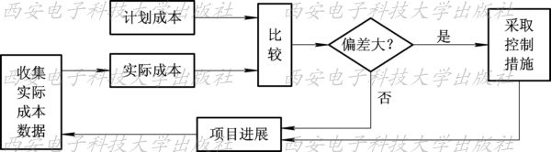
图3.15 动态控制原理图

Slide 156
3. 基于挣值管理的成本控制分析实例
[例3.11] 软件企业A正在开发一个项目B，如图3.16所示。在项目进行到第四阶段时，假定三个要素值，即预期值CBC、实际值CAC和挣得值CEV，分别为125万元、130万元和110万元。如果这个软件项目的总预算TBC是500万，总工期是20个月，这组数据可以产生以下信息：
(1) 成本偏差：CV=110－130=－20万元；结论：这个项目超预算20万元。
(2) 成本绩效：CPI=110/130=0.846；结论：这个项目成本绩效是计划绩效的84.6%。
(3) 预计最终成本:FCAC=TBC/CPI=500/0.846=591.02万元。

Slide 157
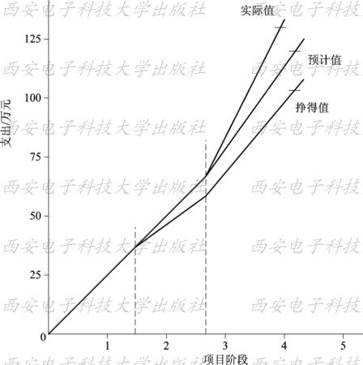
图3.16 挣值管理的S曲线分析

Slide 158
通过对S曲线图中预计值、实际值和挣得值的分析，可以得出更多的信息。图3.16中的曲线显示了直至第二阶段早期，项目成本与进度都一直是按计划进行的。但从第二阶段早期开始到第三阶段中后期，实际值与预计值相一致，即项目按成本计划进行，但是进度明显落后于计划。从第三阶段开始，项目就一直超支，工作进度也落后于计划进度。这就要求成本管理部门分析项目实施过程中导致费用超支和进度落后的因素，并采取一定的补救措施，如加强项目小组成员间的沟通与协调，提高工作效率，降低管理费用，适当加班等。

Slide 159
3.4 软件产品的定价与营销
软件产品的定价和营销是软件生存周期中的两项重要工程经济活动。这是因为软件作为一个产品，当开发机构在参与投标、签订合同、投放市场时，一些软件企业作为中间商或代理商进行软件买卖交易时必然要关注软件的价格制定(定价)和营销的有关问题。本节主要介绍影响软件产品价格的主要因素、软件定价的一般步骤、定价方法、定价策略以及软件产品的市场定位、营销模式和促销策略等有关内容。

Slide 160
3.4.1 软件产品的定价
产品价格(Price)是产品价值的货币表现。对于生产者(软件开发机构)来说，软件的价值就是开发机构在开发该软件时所耗费的代价，因此软件产品的价格就可用一定数量的货币来作为开发机构所耗费代价的补偿；而对于消费者(软件用户)来说，软件价格则是用户为了获得软件及服务所支付的货币数量。

Slide 161
一般来说，产品价格是由其价值所决定的，价值愈高，产品的价格就愈高，反之亦然。但由于软件开发机构(生产者)和软件用户(消费者)其自身的不同立场而形成对软件价值认识的不一致，这就使得软件的市场价格必须为供需双方所共同接受。当软件开发机构对某软件产品的定价高于市场价格时，该软件产品将卖不出去，当此软件产品的定价低于市场价格时，开发机构将失去其应得的一部分收益，因此开发机构对软件产品的定价是一项科学而复杂的任务。

Slide 162
由上分析可知，软件的价格主要受用户需求、产品成本因素的影响，除此之外，软件产品的价格还将受到市场竞争和垄断及环境因素的影响。因为在商品市场中，既有买方的竞争，又有卖方的竞争，而价格则是市场竞争的重要手段之一。此外，国内外宏观经济形势，通货膨胀率，银行利率、汇率，政府对部门、产品的扶植及税率等环境因素也将影响着软件的定价。与此同时，软件的定价又影响着软件机构(企业、研究所等)的销售收入、利润及软件营销时所采取的营销组合手段。

Slide 163
1. 软件产品定价的一般步骤
软件产品的价格制定(定价)一般需遵循如图3.17所示的步骤。作为定价的第一个步骤，首先要确定软件的定价目标(或定价准则)。一般来说，产品的定价目标(Priching Obj ectives)有如下六类。
(1) 利润导向目标。将追求最大可能利润为目标来作为价格制定的主要准则，在追求最大利润目标时，要处理好短期利润与长期利润的关系和企业局部与整体的关系。
(2) 收益导向目标。投资收益率反映着企业的投资效益，企业对于所投入的资金，都期望在预期内能分批收回，因此，在定价时应在成本的基础上考虑预期的投资收益率这一因素。

Slide 164

图3.17 软件定价步骤图

Slide 165
(3) 销售导向目标。企业以达到一定的产品销售量（或销售收入)或市场占有率为目标来作为价格制定的准则。企业获得更大的市场份额，不仅能获得短期利润，而且由于取得对市场更为有利的控制权，进而获得长期利润。企业为提高或保持产品的市场份额，需要在较长时间内维持低价进行促销，力求排挤竞争对手或应付竞争对手的进攻，往往需要有足够的资金和成本优势作后盾。
(4) 竞争导向目标。企业在价格决策时主要着眼于应付激烈的市场竞争。以竞争导向为目标的产品定价可采用低价竞争或高价竞争等策略来实施定价。

Slide 166
(5) 品牌导向目标。软件产品的品牌或企业形象构成了企业的无形资产，以此为定价目标可收到较好的效果。要实现该目标，需综合运用多种营销策略与价格策略。不仅使用户认为其市场价格与消费者对价格的预期相符合，还应宣传产品优质高价，为企业和产品树立起高品质的形象。
(6) 维持生存导向目标。企业由于经营不善或人员外流等原因造成产品积压、资金周转困难、濒临破产，此时只能以维持生存避免破产为目标，在此目标指导下，应尽量采取压低价格，甚至价格定的低于成本，以便回收资金，克服财政困难，以图东山再起。

Slide 167
作为软件定价的第二个步骤，确定需求是指企业应研究价格与用户需求的关联关系。一般情况下，需求与价格存在负相关关系，即价格愈高，需求愈低，反之亦然。然而对于某些具有品牌效应的产品来说，会出现价格愈高，需求愈大的现象，这是由于用户认为较高的价格意味着该软件产品具有更好的效用，如功能多、易于操作、可靠性高等。进一步地说，软件机构还应研究软件产品的需求价格弹性，或需求对价格变动的敏感性，当某软件对某用户群而言具有较低的价格敏感性时，可采取适当的高价策略。一般认为在下列情况下，产品的需求会有较低的价格敏感性：

Slide 168
(1) 产品高度差异化；
(2) 购买者不太了解替代品(相似功能的软件)；
(3) 产品被认为具有较高的质量或品牌效应；
(4) 产品的功能或可靠性具有独占性；
(5) 产品的购买价格占用户总收入的比例很低。
有关软件产品的成本估计可参见3.2节。竞争者产品的成本、价格与质量分析的主要工作包括情报收集与同类产品的成本、价格与质量对比分析，并依据分析的结果来采取相应的定价策略。

Slide 169
2. 软件产品的定价方法
软件产品的定价方法(Pricing Methods)包括成本导向定价法、需求导向定价法和竞争导向定价法三类，每一类定价法又包含了几种不同定价方法，详见图3.18。表3.23给出了
成本导向定价法中的四种算法。

Slide 170
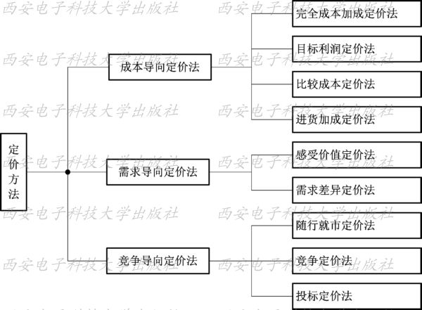
图3.18 软件定价方法

Slide 171
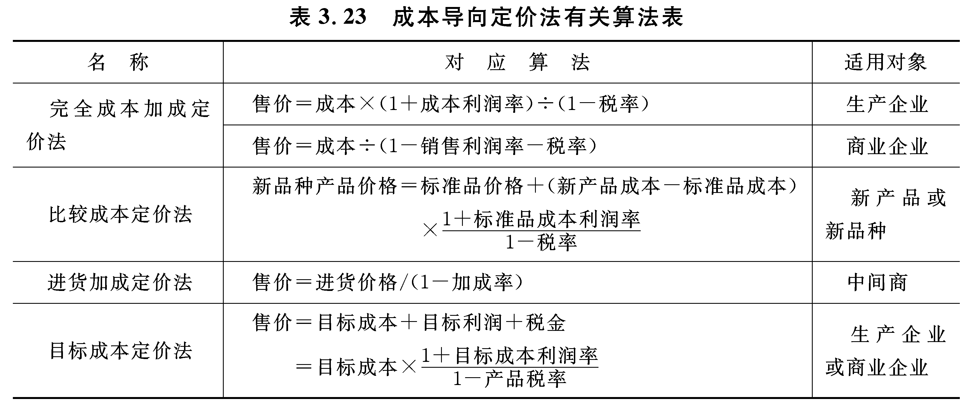

Slide 172
作为完全成本加成定价法的一个应用案例，以下介绍作者给出的一种适用于NIS定价的实用算法。该算法的基本思想是NIS成本主要由硬件成本和软件成本两部分构成，其中硬件成本可根据NIS成本构成中的硬件部分如通信设备、传感器、打印机、摄像设备等各分项有关费用进行累加，而软件成本主要由软件开发(人力资源)费用及机时消耗费用两部分构成，从而可用一些简便的方法估计软件开发费用，然后采用完全成本加成定价法的原理来给定NIS的定价。计算公式见(3.25)式，式中的NIS有关变量的工程经济内涵见表3.24。

Slide 173
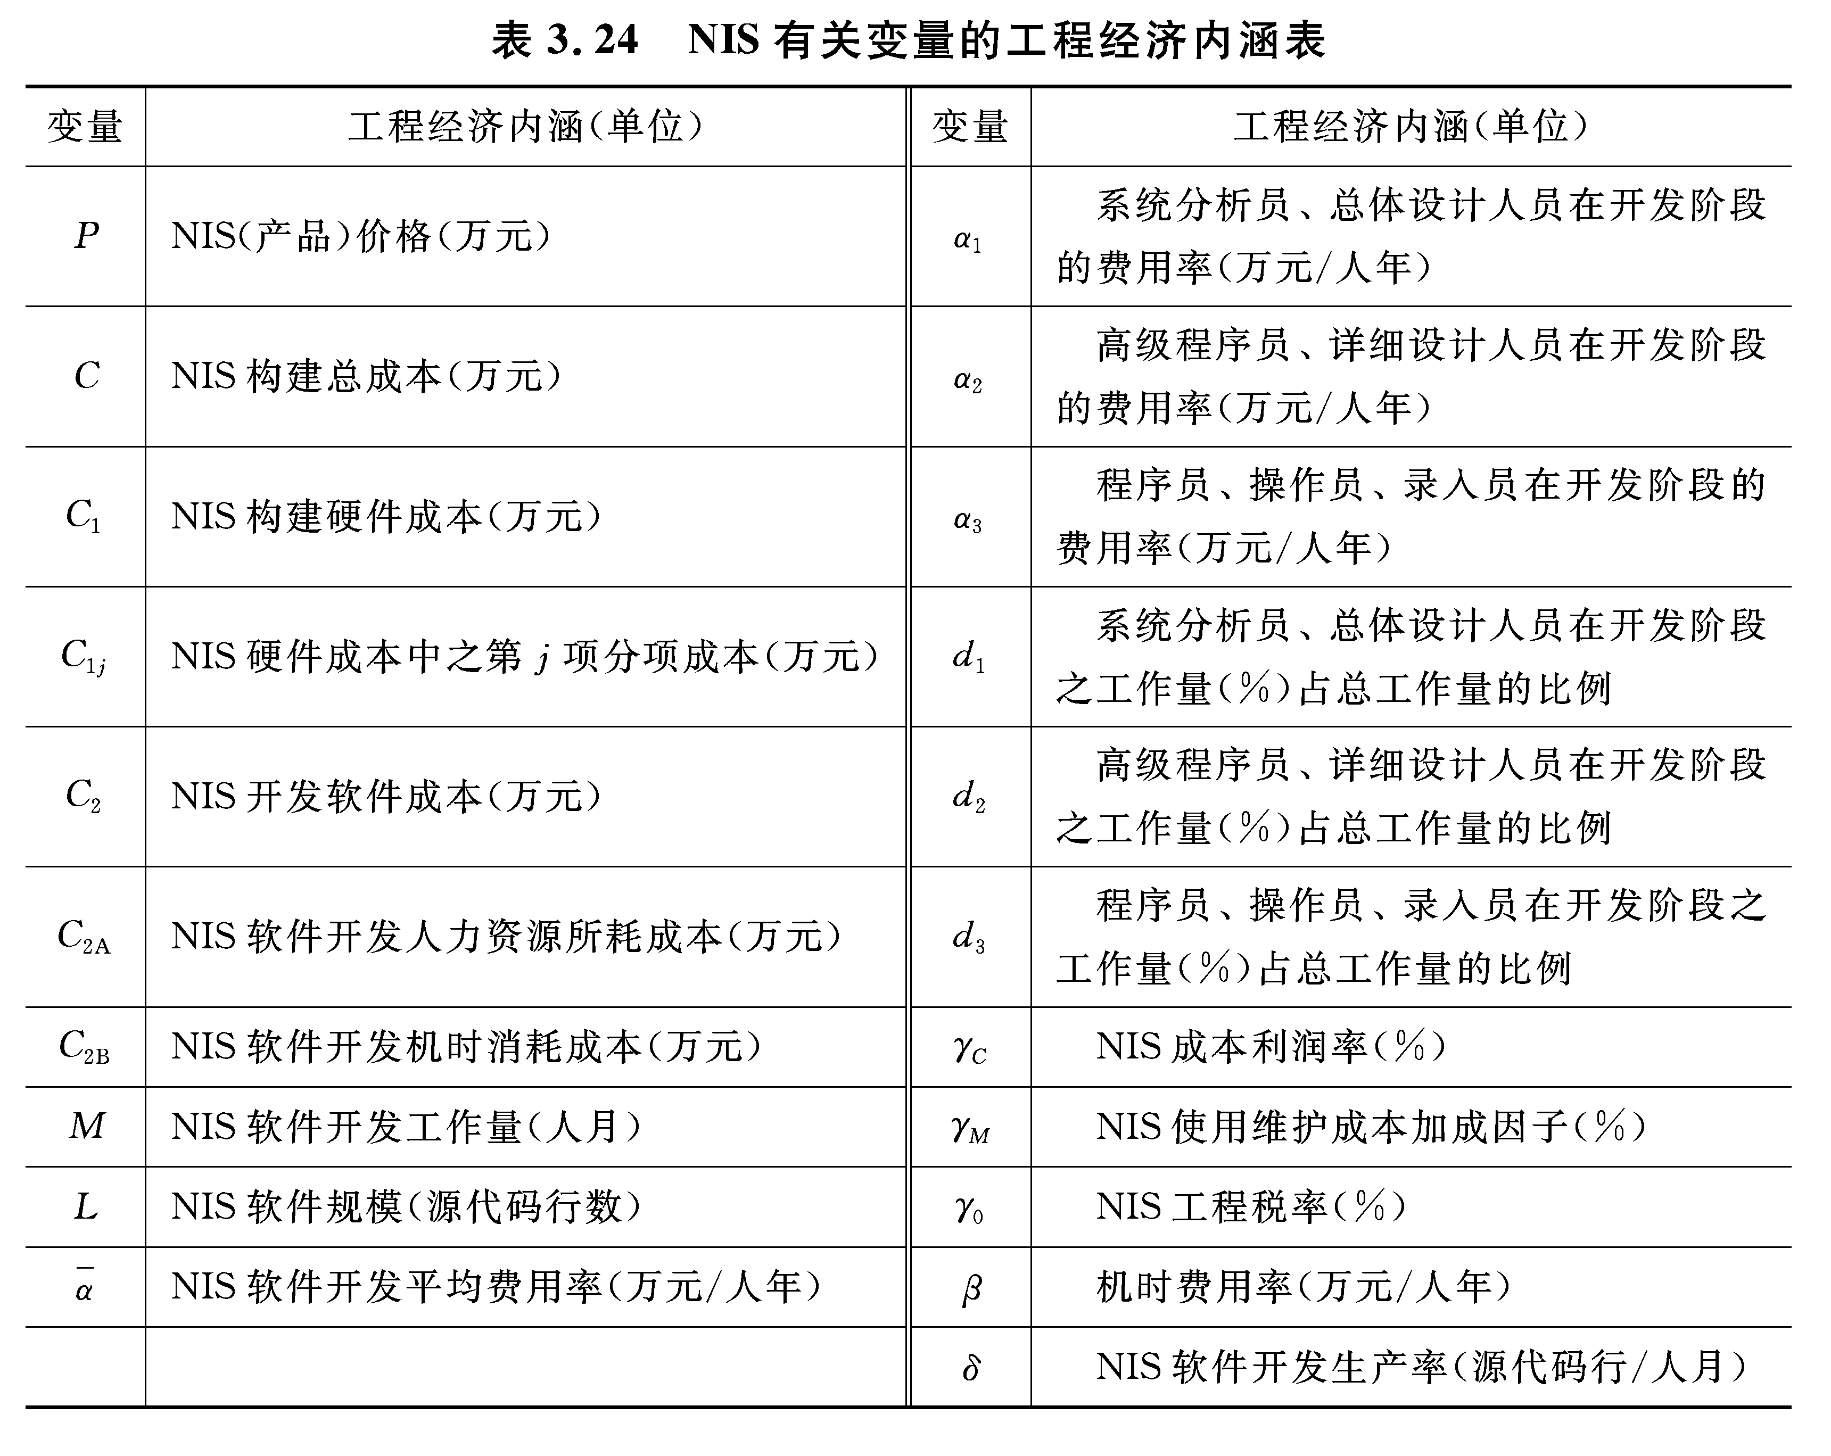

Slide 174
(3.25)
在运用(3.25)式之算法计算NIS价格P时，除需对软件规模L作预测外，还需确定参数 、δ、β及γ_{M}、γ_{C}、γ₀，其中， 的确定可利用表3.25之有关数据，而β可通过L来确定，每个人月的机时消耗再利用表3.26数据可得到。

Slide 175
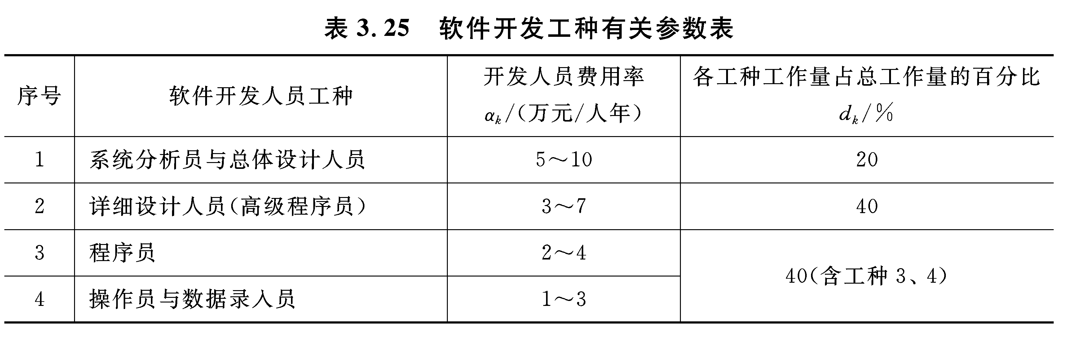

Slide 176
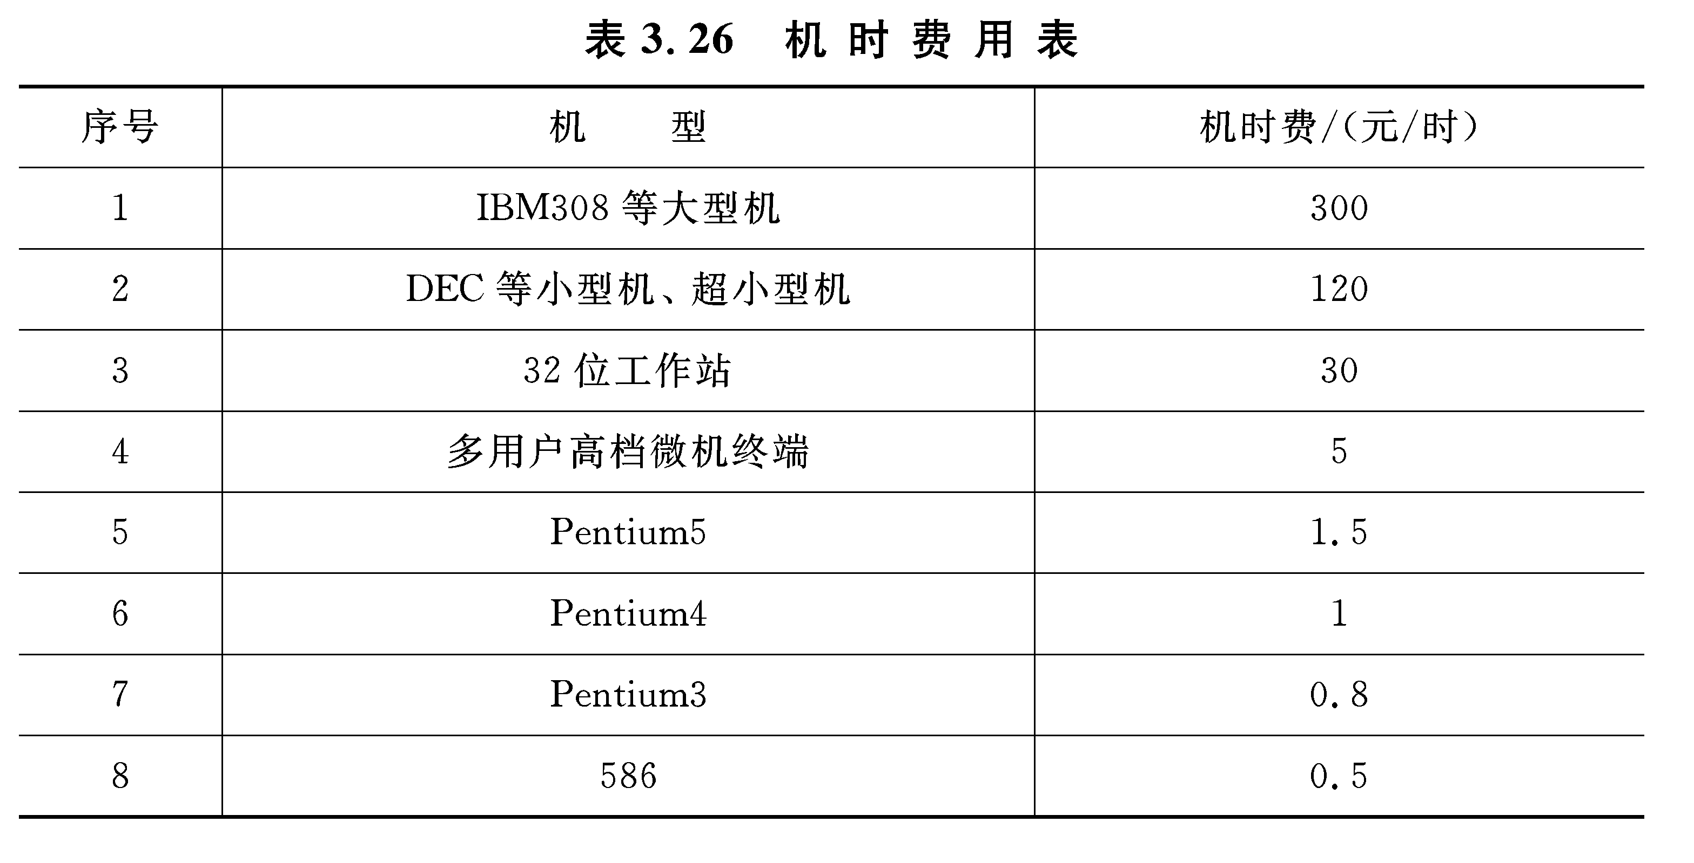

Slide 177
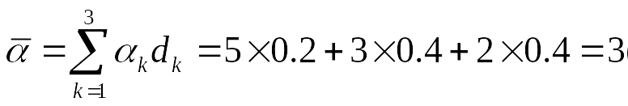
[例3.12] 某定制型NIS拟委托A公司负责构建与维护
，若已知其硬件成本C₁=43万元，有关软件规模L=16 kLOC,软件开发生产率δ=160 LOC/人月，机时费用率β=200元/人月，开发人员费用根据本地区行情取表3.25之下限，维护成本加成因子γ_{M}=0.6，成本利用率γ_{C}=0.5, NIS平均税率γ₀=0.2，试为A公司确定此NIS价格P。
解 由表3.25之开发人员费用下限有平均费用率：
万元/人年

Slide 178
又由于硬件成本经分析统计已得知C1=43万元，故有总成本：
C=C₁+C₂=C₁+(C_{2A}+C_{2B})=43+(25+2)=70万元
从而由(3.25)式可得

Slide 179
由上计算可知，A公司可将P=210万元作为该公司(承制方)与投资方谈判或投标标价的基本依据。除完全成本加成定价法外，以下介绍其他定价方法的基本思想与适用范围：
感受价值定价法(见图3.18)是依据消费者对软件产品的认识和估价来作为价格决策的依据。在具体确定某一产品的单价时，企业首先要估计和测定其产品在消费者心目中的价值水平，然后根据消费者对产品所理解的价值水平再结合竞争和环境因素确定产品的价格。

Slide 180
感受价值定价法的依据是：任何产品在市场上的价格以及该产品的质量、服务水平等在消费者心目中都有一定的认识和认知，当该产品的价格水平与消费者对产品价值的理解和认知程度大体一致时，消费者就会接受这种产品。反之，由于消费者拒绝接受这一产品，产品自然就会销售不出去。当然，不同的消费群体对产品价值的理解和认知程度会不相同，因此在采用感受价值定价法时，首先应确定该软件产品的用户对象目标，即该软件产品的用户对象是政府、企业还是个人？ 是中国还是欧美销售？ 是面向系统设计、CAD支持还是游戏？……上述做法称为产品的市场定位。

Slide 181
感受价值定价法一般在软件机构推出一个新产品或进入一个新市场时采用。其具体做法是：首先为软件产品设计一个市场形象(包括产品的功能、性能水平、服务)；然后进行市场调查以确定消费者对该软件的接受程度并制定一个能够被目标市场接纳的价格，与此同时，估计软件的成本、投资额与市场份额；最后综合比较上述各数据来确定该软件是否开发或继续开发。
需求差异定价法的基本思想是根据用户群体的不同需求或对产品价值的认识差异来进行差别定价的，可以用户的不同如企业、政府群体客户和个人客户区别定价，对老用户和新用户、工业用户和居民用户差别定价等；也可以不同地区如欧美地区与中国、东南沿海与中西部地区差别定价等。

Slide 182
随行就市定价法是按目标市场中的产品之平均价格水平来定价的，这是由于在激烈的市场竞争中，在销售同类软件功能的产品时，企业在定价上实际没有多少选择的余地，企业为了避免竞争风险，获得稳定的收益而被迫采用此方法来定价。而事实上，这种由于市场机制所形成的“市场价格”往往比较科学，它使销售者有利可图，而购买者也能接受。目前我国软件市场的中间商与代理商常采用此法。

Slide 183
竞争定价法是一种“进攻型”的定价方法，企业通过自身的努力后，使同类软件产品在消费者(用户)心目中树立起不同的产品形象，进而根据自身的特点，采用低于或高于竞争者的价格作为本企业软件产品的价格，以求在市场竞争中提升自己的市场地位与市场占有率。当然，竞争定价法的运用首先要求企业必须具备一定实力，在某一行业或某一地区市场占有较大的市场份额，使得用户能将软件产品与企业本身的形象联系起来，其次，欲定位其本身的软件为“质优价高”形象的企业来说，必须支持宣传和售后服务方面的费用。因此，企业只有通过提高产品质量，才能真正赢得用户的信任，才能在竞争中立于不败之地。
投标定价法是指软件机构在参加某软件项目投标时，不是根据招标机构公布的项目功能与性能要求来确定成本进而拟定标价的，而是主要针对其他参与投标的竞争单位的报价来拟定标价以达到最大可能的中标概率。

Slide 184
3. 软件企业的定价策略
所谓定价策略(Pricing Policies)，是根据所确定的定价目标而采取的定价方针和价格竞争方式，软件作为一种特殊的产品，由于其产品的特征因而其定价策略与其他产品的定价策略有很大的不同，常用的定价策略有撇脂和渗透定价策略，捆绑定价策略，免费使用策略，歧视定价策略等。现分述如下。

Slide 185
1) 撇脂和渗透定价策略
撇脂和渗透定价策略可分为撇脂定价法和渗透定价法。
撇脂定价法是将产品价格定得较高，在短期内获取厚利，以尽快收回投资，就像从牛奶中撇取所含的奶油一样，取其精华。撇脂定价法适合需求弹性较小的细分市场。其要满足以下条件：
(1) 市场上存在一批购买力很强，并且对价格不敏感的消费者。
(2) 这样的一批消费者数量足够多，企业有厚利可图。
(3) 暂没有竞争对手推出同样的产品，本企业的产品具有明显的差别化优势。

Slide 186
(4) 当有竞争对手加入时，本企业有能力转换定价方法，通过提高性价比来提高竞争力。
(5) 本企业的品牌在市场上有传统的影响力。如图3.19所示的A区域就适合撇脂定价法。
软件企业在推出软件产品时，如果该软件所采用的技术领先于对手企业，或者该系统所提供的功能更为完善和稳定，软件企业自身能提供优质的软件服务，那么在产品上市时，就可以利用客户的求新心理，采用撇脂定价法；进入成熟期后，价格可以逐步分段下降，不同价位的用户提供不同的系统功能和服务，以开拓更广阔的用户市场。对于跨国软件企业来说，可根据地域及人均收入水平的不同，对各细分市场采用差别定价的策略。

Slide 187
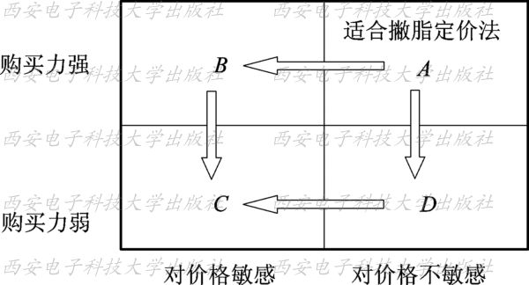
图3.19 撇脂定价法

Slide 188
撇脂定价法又分为快速撇脂策略和缓慢撇脂策略。快速撇脂策略采用高价格、高促销费用，以求迅速扩大销售量，取得较高的市场占有率。采用这种策略必须有一定的市场环境，如大多数潜在消费者还不了解这种新产品，已经了解这种新产品的人急于求购，并且愿意按价购买；此外，当企业面临潜在竞争者的威胁，应该迅速使消费者建立对自己产品的偏好时，也可采用快速撇脂策略。缓慢撇脂策略采用高价格、低促销费用的形式进行经营，以求得到更多的利润。这种策略可以在市场面比较小，市场上大多数的消费者已熟悉该新产品，购买者愿意出高价，潜在竞争者威胁不大的市场环境下使用。撇脂定价策略以高价格为企业攫取丰厚的利润，但也容易招来竞争者，迫使价格下降。

Slide 189
渗透定价法是以低价来获得销售量的增加和市场占有率的扩大，例如同一功能的面向大众的证券投资分析软件，彼此之间优劣差别不大，软件企业可以通过低价在市场上发行，并且提供相应的升级服务，以达到迅速占领市场、树立软件品牌和争取大量用户的目的。因为在网络效应下，用户是容易被“捆绑”的，而且同一品牌的软件之间是相互兼容的，转换也方便。以高性价比的某一软件产品揽住了用户，软件运行良好，那么用户下次在采购其他软件的时候，更倾向于先咨询前一软件企业的相关产品，一是有了品牌保证，二是“系统兼容”效应。这样无形之中软件企业在销售的时候就发展和抓住了自己的潜在客户。

Slide 190
渗透定价法也分为快速渗透策略和缓慢渗透策略。快速渗透策略实行低价格、高促销费用的策略，迅速打入市场，取得尽可能高的市场占有率。在市场容量很大，消费者对这种产品不熟悉，但对价格非常敏感、潜在竞争激烈、企业随着生产规模的扩大可以降低单位生产成本的情况下适合采用这种策略。缓慢渗透策略则是以低价格、低促销费用来推出新产品。这种策略适用于市场容量很大、消费者熟悉这种产品但对价格反应敏感，并且存在潜在竞争者的市场环境。

Slide 191
渗透定价法不能迅速地为软件企业攫取商业利润，但却可以为软件企业树立品牌效应、扩大市场占有率、发展潜在客户，正所谓“细水长流”，对于有多个相关软件产品的软件企业来说，这种策略有助于实现整体产品的利润优化。
撇脂定价法和渗透定价法都不是一成不变的，软件企业需要考虑自身软件技术的先进性、系统功能的完整性、竞争对手的差距、市场需求及接受力等等因素，对这两种策略加以灵活运用。如果软件企业没有敏感地认识到市场的变化，一味地撇脂，一旦竞争对手在产品接近的情况下，采取渗透性定价，企业就会付出巨大代价，不仅会丧失潜在的客户市场，也会失去老客户的信任的满意度。

Slide 192
2) 捆绑定价策略
从经济学上说，捆绑销售可以克服商品偏好的过度分散和使用差别定价的高交易成本。软件与硬件的捆绑可以带动双方的销售，也可以直接向用户销售最适合该软件运行的硬件环境,从而也可以使软件发挥最大的功效；相关软件的捆绑既可以克服单一软件不能解决的多样问题，又可以防止大而全的软件功能不集中的毛病，还可以使用户在该套软件内部转换自如。例如，微软的办公软件推出市场的时候，情况并不乐观,当时市场上占据主要地位的是字处理软件WordPerfect和Lotus的电子表格软件Lotus1-2-3。尤其是后者大获成功之后，更向大众宣布要开发适用于IBM和Apple两个操作系统界面的Lotus1-2-3-4-5，它包括的系统功能更强，也更全面。这对于立志于开发新型表格软件Excel的微软来说无疑是雪上加霜。但是他们想到了如此多的功能加到一个软件里对运行速度、处理效果势必会有影响，于是另辟蹊径，采用功能组织与捆绑相结合的策略，把已经开发的文字处理软件Word和电子表格软件Excel, 加上数据库处理软件Access和演示工具PowerPoint，捆绑而成一套办公自动化软件Office，并以单一产品的价格推向市场，取得巨大成功，短期内抢占了办公软件市场的大部分份额，以迂回的方式打败了Lotus。

Slide 193
需要说明的是，软件的早期营销采用将软件产品与其服务捆绑在一起的策略，然而随着营销思想的转变，人们改变了服务从属于销售的传统观念，而将软件产品和服务分别对待，取消软件产品与服务的捆绑定价策略，这是由于将软件产品与服务捆绑，一方面对于用户来说，产品的真实价格不易衡量，同时服务很难标准化、规范化；另一方面对于软件厂商来说，高质量且不收费的服务必然花费更多的成本，影响企业的资源合理分配和利润来源。此外，将软件服务单独定价也可避免软件厂商默认其技术服务人员在面对故障的时候，不一次性彻底排除，迫使用户多次求救并且付费，这种情况短期看来似乎会增加软件企业的利益，
但长久下去会大大影响软件企业的形象，不利于企业发展潜在用户。例如Oracle公司对用户的年费按产品价格的15%收取(主要指升级服务)，若存在后续维护，则再加收7%。目前的国际惯例是软件企业一般收取20%左右的服务费用。

Slide 194
3) 免费使用策略
软件是高技术产品，用户在使用之前对软件的功能和性能往往存在疑虑，免费试用软件的推出则可以解决这一矛盾。它可以在短时间内帮助产品聚集“人气”，获得声望，毕竟没有人不喜欢免费的东西。对于软件企业来说，软件的复制成本几乎为零，多生产一份软件产品没有生产能力上的限制，在免费试用期内还可以借助用户来寻找软件中的错误，进行测试，更好地完善软件。等到正式版收费软件推出的时候，也可以突出其比免费版软件的优势所在，引起用户的兴趣。

Slide 195
4) “歧视”定价策略
不同用户对软件的功能需求和价格敏感度不同，对一些爱好者、初学者来说，只要软件能用、其基本功能运行良好就可以了，他们对价格非常敏感，高价会迫使他们不得不去考虑盗版软件；而对于企业、专业人士来说，他们追求的是软件的功能强大、安全性能好，系统健壮性强，低价的软件反倒会给人劣质的印象，他们对价格是不敏感的。因此软件企业必须分开定价，对不同细分市场进行“价格歧视”，才能更多地攫取生产者剩余，实现企业利润的最大化。例如将同一软件分为系统功能和安全措施较强的高端版本与系统功能和安全措施较弱的低端版本，分别满足不同用户市场的需求,

Slide 196
将高端版本提供给对软件功能敏感的用户，低端版本提供给对软件价格敏感的用户。极端地，还有一些企业，如网上数据供应商Lexis-Nexis几乎对每一顾客的要价都不同。你支付的价格可能取决于你是什么类型的实体(大公司、小企业、政府、学术组织)，你的组织的大小，你使用的是什么数据库，你使用数据库的时间是白天还是晚上？你使用数据库的数量(随量打折)，你是把数据库中的文章打印出来还是只在屏幕上看，等等。从中我们可以看到，此种定价策略实际上是软件产品对用户的价值决定了其价格，而不是成本决定了价格。

Slide 197
同时，该策略也有利于打击盗版软件和树立企业的品牌知名度。高端版本强大的防盗版功能自然让盗版者望而却步，保证了企业的正常利润来源，而低端版本的价格与盗版软件相差无几，用户当然愿意选择正版软件，从而扩大该软件产品在低端市场上的占有率，而且以价廉物美的形象树立了良好的品牌知名度。

Slide 198
3.4.2 软件产品的营销策略
什么是营销(Marketing)？现实中存在很多认识上的误区。许多人将营销仅仅理解为软件开发后的市场推销与广告宣传过程。然而推销和广告事实上只是营销的一个组成部分，远非营销的全部内容。它还应包括软件开发前的产品市场分析(客户需求，市场容量等)，科学的软件定价，有效的软件分销和促销，软件产品的销售才会变得容易。著名管理学家菲利普·科特勒(Philip. kotler)认为：营销就是通过创造和交换产品的价值，从而使个人或集体满足欲望和需要的社会和管理过程。

Slide 199
软件的市场营销过程一般包括：① 目标市场定位；② 确定产品策略；③ 确定定价策略；④ 确定(销售)渠道策略；⑤ 确定促销策略；⑥ 确定服务策略。其相应的层次关
系见图3.20。上述内容除定价策略前面涉及，以下对其他各内容作简略的介绍。

Slide 200
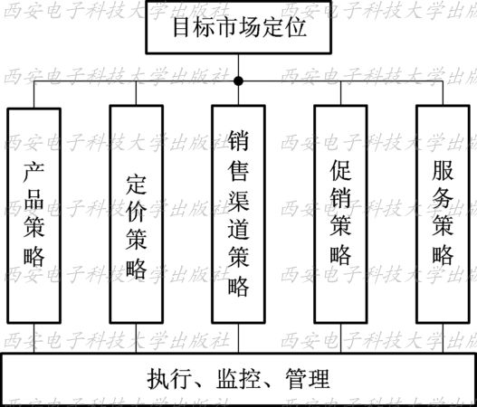
图3.20 软件企业市场管理的主要内容

Slide 201
1. 软件产品目标市场定位
所谓目标市场，是指软件产品市场中具有共同需求与期望，愿意而且有能力去从事产品交换，以满足其本身需求的潜在的客户群。一个待开发的软件，必须明确其功能、性能与服务是为哪一些客户群所需求，这就是目标市场定位的基本内涵。目标市场的不同定位就决定了该软件今后面临的市场进入壁垒的高低和市场竞争的激烈程度。例如，进入IT服务和咨询领域相对容易，但进入操作系统等软件产业链上游的业务领域则很难，这是因为要面临具有强大实力的跨国企业的竞争。

Slide 202
理想的目标市场最好能满足以下几个条件：① 在本质上吸引人；② 有相对高的进入壁垒，可以排除一些竞争者；③ 没有太多的竞争者，竞争不会演变成残酷的价格战；④ 相关的购买者或供应商没有足够的讨价还价能力；⑤ 基本产品或服务没有很好的替代品。当然，在市场竞争日益激烈的今天，要同时满足这些条件非常困难，软件企业只有根据市场状况和自身情况尽量去寻找理想的目标市场。
对于每一个成功的软件企业，其产品都有着准确的市场定位，如微软通过Windows 2000和Windows XP的Profession版本(Windows NT的升级)以及Windows的其他版本，同时定位于企业和个人消费者的大众市场。Sun Microsystems、IBM和惠普则将高端Unix操作系统定位于企业大众市场，同时IBM还有分别定位于主流、小环境大型机和微机客户的专有操作系统。Apple定位于需要易操作或有很多绘图工作的小环境用户。

Slide 203
软件企业确认目标市场后，应采用市场分割的方法来为目标市场上不同层次的客户提供不同的软件产品及软件服务。市场分割是将潜在目标市场内的客户群依据他们的需求与价值观分割成不同的群组，企业针对不同的群组，提供适当的市场策略与信息。采用产品的市场分割的原因是由于不同类别客户的行为模式和做事方法不尽相同，知识层次不完全一样，他们对软件产品/服务的需求和期望也不可能相同。例如，微软将企业用户大致划分为五类：① 程序开发者：开发企业所用的软件；② IT专业人员：架设网络，维护企业的计算机系统；③ 企业决策者：不一定很懂计算机系统，但对企业的运营拥有决策权；④ 知识工作者：企业里的白领阶层，是企业的核心成员；⑤ 一般员工：行政人员等普通员工。

Slide 204
2. 软件企业的产品策略
企业产品的生产或开发应遵循的方针称为产品策略(Product Policies)。不断发展的技术促使软件企业必须要不断地开发新产品，增加软件的新功能，这样才能吸引用户。但是开发何种新产品并不是随意为之的，同其他工业企业一样，软件企业也要规划软件产品链的问题。不同软件，如标准化软件、半定制软件和软件服务的技术要求、营销渠道、项目规
划都不一样，一味追求大而全的软件体系只会让企业找不到重点，没有自己的核心产品和核心竞争力。软件企业应充分考虑自身面临的内外部环境，应用SWOT分析(优势、劣势、机会、威胁分析)来确定今后企业的技术和产品开发方向，同时注意规划的系统性，增加软件产品组织
的关联性，以充分利用已有的技术资源、销售渠道、市场资源，为下次新产品进入市场降低障碍和风险，提高用户的品牌接受度，提高软件企业的总体利润，树立行业知名度。如在软件产品中增加同类软件所没有的功能，最终将其他同类软件的用户转变成自己的用户，就是一个很好的产品开发策略。

Slide 205
软件企业的推陈出新除了开发新产品之外，还有对原有软件版本的不断升级，这是由于新产品的开发通常需要投入很多的精力，在市场接受之前也要承担很大的风险，相比而言，为一个已经获得市场许可的软件产品开发升级版本则可以节省相当多的费用和时间，也降低了风险，而且每个升级版本可以作为新软件来销售，这对软件企业来说是一笔不小的收益。但是软件产品升级版本的推出也要视时间而定。因为升级版本一经推出，势必会降低原有版本的价值，对原版本软件的销售也会造成一定的阻碍。另一方面，软件升级相隔时间太短，会对已经购买原版本的用户产生影响，他们还没有享受到技术领先的软件产品带来的乐趣，就已经在烦恼要不要再花钱购买升级版本，这样会极大地打击消费者购买该软件的信心，也影响软件企业的声誉。因此软件企业在开发新软件、升级版本的时候，一定要掌握好推向市场的时机，而且要对新用户和已经购买原版本的老用户在价格上实行差异化对待，才能维持老
客户的忠诚度，同时发展潜在的客户。有关软件的最佳投放时间的选择，本书还将在后面的第7章谈及。

Slide 206
3. 软件产品的营销渠道与营销模式
在当今的市场经济中，多数生产者并不将自己的产品直接出售给最终用户，而是通过一些营销中介机构将其产品供应给市场，这些营销中介机构就组成了营销渠道(Marketing Channel)。根据菲利普·柯特勒的定义，营销渠道(又称分销渠道)是指促使产品和服务顺利地被使用或被消费的一整套相互依存的组织。这些营销中介机构之所以能存在是基于它
们的营销业务专业化，从而能取得规模效益、降低营销成本和提高营销效率，同时也弥补了某些生产者缺少进行直接营销(直销)的财力、人力的缺陷。然而，随着网络技术的发展，特别是近年来电子商务的发展和宽带网络技术的普及，一个新的软件销售渠道正在兴起，这就是网络渠道。用户通过网络可直接了解各种软件产品功能与性能，可以下载试用版软件和作软件购买决策。而软件企业通过网络既能准确、迅速地获取软件销售信息，同时又能获取用户使用过程中的反馈信息，从而为今后的软件版本升级和推出新产品的方向确定奠定了基础。

Slide 207
对于一些面向大众市场的标准化软件，由于用户数量多、分布广、服务难度小，适合采用分销模式、捆绑销售模式和网络直销模式。其中，分销渠道可包括专业软件分销商、软件零售连锁店、书店书摊和硬件专卖店，而相关的增值服务可以通过网络向广大消费者提供，如网上升级服务等。而一些需要现场服务的项目也可以通过零售店向用户提供，如换盘服务等；捆绑销售模式可借用硬件销售渠道与硬件进行捆绑销售，这样可以使软件企业迅速推广产品和发展用户；网络直销渠道就是通过网络直接向用户提供软件和相关服务，其实这就是软件的电子商务。面向大众市场的成套软件也适合用网络渠道来进行销售和传递，这既减少了中间环节的销售成本，而且也可遏制和打击市面上出现的盗版软件。当然，对于在因特网上以电子方式擅自传播有版权的软件程序的行为，我们也需要引起警惕。

Slide 208
而对于另一类诸如企业信息系统解决方案之类的软件服务，由于客户相对较少且固定，开发过程复杂，技术难度大、服务要求高，适合采用一对一的直销模式。企业解决方案一般面对的都是大客户，开发人员和销售人员需要在软件开发之前对客户进行前期咨询，通过详细的调研，了解客户企业的工作流程和对系统的功能要求，既不能一味地否定客户的要求，认为技术至上，也不能一味地接受客户的要求，因为从客户的角度来说，总希望系统功能是越多越好，但这样会导致多而不精，系统可能根本没办法正常有效地运转，系统的主要功能不能得到突出显示。软件开发的过程中也要注意和客户的沟通互动，软件交互实施后除了一般的初期安装调试，后期的系统维护也很重要，这也是向客户提供的增值服务。可以通过对增值服务进行分类，明码标价，从而为客户提供优质的服务。

Slide 209
除了上述分销、捆绑销售、网络直销和一对一直销模式外，代理商模式在软件营销中也较为常见。这是由于软件企业销售软件产品及服务有两种选择：一种选择是建立自己的销售部或者销售分公司，专门负责本企业的软件销售工作，这样效率较高，也保证了收入和利润的集中获取，但是企业需要投入巨大的人力和财力来管理营销渠道，对于实力稍弱的软件企业来说风险偏高，不能专注于做核心的软件开发；另外一种选择是建立代理制度，由代理商来负责软件产品的销售和服务。一般来说，当公司的销售力量相对薄弱，不具备足够的资源销售其软件产品时，大多数软件企业选择通过认证加盟的方式招收地区代理，建立长期的合作伙伴关系。因为代理商专职销售，掌握了大量的客户信息，同客户保持着密切的关系，销售方面更加得心应手。软件企业虽然降低了利润率，但保证了在产品上市的时候可以收回一部分开发投资，又给了代理商足够的空间来经营软件产品获取利润。在这种情况下，软件企业的销售部只是一个与各代理商联系的通道，减轻了整个企业的负担，软件企业也可以集中优势进行新技术和新产品的研发。

Slide 210
在采用代理商模式时，软件企业可对代理商采用特许经营的方式来销售自己的软件产品。特许经营主要是指授权者把自己所拥有的商标(服务商标)、商号、专利产品和专利技术以及经营模式等企业智力资源(无形资产)以特许经营合同形式授予加盟者，被特许者(加盟者)必须在授权者的经营模式下规范操作，从事某种特殊许可的活动，并且定期向授权者支付相应费用的商业模式。特许经营的本质是授权者以特许经营转让方式推行自己的经营理念和经营方式，其主要特征是：技术和品牌价值的扩张、特许经营的垄断性以及授权者和加盟者双方赢得市场。目前特许经营已经成为国际上流行的商业模式，主要有三种：专利特许经营、特许经营连锁、连锁直销特许。

Slide 211
为了能向客户更完整地展示出其软件产品的优越性能，软件企业必须对代理商进行培训和促销支持，让代理商了解企业的软件产品管理模式，除了免费发放宣传资料、技术手册、演示光盘，与代理商共同承担宣传费用等方式外，还要对代理商进行一定的激励，如给予销售折扣、提供免费培训机会等，对代理商销售和服务的知识进行考核或者认证，保证企业自身品牌的销售和服务质量。

Slide 212
4. 软件产品的促销策略
促销是促进销售的简称，它指采用人员或非人员的方式来帮助或说服顾客来购买某产品或服务，或使用户、消费者或企业对软件产品的观念产生好感的一种活动。也就是说，促销是通过及时、准确向用户和消费者传递有关信息，让用户和消费者认识到该软件产品或服务能给他们带来收益和好处，进而激发他们的购买欲望并最终使其使其实现购买行为的一种活动。一般产品的促销手段有直接促销(即人员上门推销产品)和间接促销两类，而间接促销又可采用广告、营业推广和公共关系宣传等方式。

Slide 213
软件作为一种特殊产品，除上述各种促销手段外，还有一些特殊的促销手段(又称促销策略)，如教育促销、品牌促销、人员促销等。现分述如下。

Slide 214
1) 教育促销
软件作为一种无形的高科技产品，一般用户很难理解和掌握，软件企业需要利用各种场合演示自己的产品，如软件博览会、展销会等来让目标用户和潜在用户了解该软件的主要功能。软件是无形的知识性产品，其性能和功能不能在产品交付那一刻全都体现出来，其稳定性也有赖于在客户使用过程中得到检验。特别当客户打算购买一套大型软件系统时，总会对此存有疑惑，难以确定系统的使用到底能给自身带来多大的利益，而且当用户不是技术开发人员，无法了解软件系统的运行原理和技术要求时，用户更会担心无法解决系统故障等问题。因此，为了更好地发挥软件性能，软件企业可以采用对用户进行教育和培训，或将软
件的部分功能免费交付给用户使用一段时间，让用户体会到软件产品和服务带来的经济利益和社会利益等手段，从而消除用户的疑虑。

Slide 215
此外，软件企业也要努力扩大自己的社会影响，如与高校合作开展科普兴教活动，在高校建立技术俱乐部，满足和培养潜在消费者渴望掌握计算机技能的愿望，对于表现优秀的个人给予进修的机会，这样既扩大了企业的知名度，也为企业培养了潜在的人才。教育促销主要可以采用以下几种方式：
(1) 产品展示。软件企业可以利用各种手段向目标市场展示。如利用展示会展示自己的软件，使用范例向用户展示软件及服务能够给用户带来的效用和利益，让用户对软件和
服务有一个感性的认识。
(2) 普及知识教育。举办各种讲座向目标用户和潜在用户培训软件和服务的相关知识，如杀毒软件公司可以向公众培训计算机防病毒的知识。

Slide 216
(3) 认证培训。对于一些专业性和知识性很强的软件，软件企业可以采取认证培训的形式进行产品的推广。如微软在全球范围内推广的微软认证培训计划，使大量的技术人员加入到使用微软产品和服务的用户队伍中。
(4) 通过各种媒体发送免费测试软件。软件企业还可以通过软件专业报刊杂志和其他各种媒体发送免费版测试软件，并采用有奖征集意见和建议的方式，收集用户对于软件的信息反馈。这样既可以扩大软件产品的宣传，又可以对还未开发的正版软件进行更好的完善。

Slide 217
2) 品牌促销
软件及服务的高技术特性使得一般用户在购买软件之前都心存疑虑。一个良好的软件品牌形象能极大地消除用户的购买疑虑，让用户产生安全感和信任感。因此软件企业利用品牌进行促销的关键是提高品牌的知名度，让客户对软件企业产生信任感，放心购买其软件产品和软件服务。为此，软件企业可采用如下措施：
(1) 确立品牌定位。不同类型的软件品牌形象应结合不同客户的特点来制定和规划。在确立品牌形象时还要考虑竞争对手的品牌形象而采取差别定位。此外，软件企业还应该在品牌属性、利益、价值、文化、个性和用户六个方面深化自身的品牌形象。

Slide 218
(2) 引入企业形象识别系统。软件企业将自身的经营理念和企业文化，运用整体传达系统(特别是视觉传达设计)，传达给目标市场和公众，使其对企业产生认同感，从而
达到促销的目的。
(3) 采用适当的手段和措施。如采用发布产品广告、企业形象广告，建立公司网站，开展各种培训、媒体宣传等手段，积极扩大企业的品牌知名度。

Slide 219
3) 人员促销
人员促销应注重人际关系。软件企业通过专业的服务人员与用户实现有效的沟通，为客户做好完备的前期咨询工作。这种方式针对性强，让客户觉得自己备受重视，无效劳动少，因此促销成功率也比较高。人员促销也有利于软件企业了解市场，能够为软件企业营销决策提供有效的建议和意见。人员促销需注意下述问题：
(1) 挑选合适的促销人员。促销人员要有较高的个人素质和专业技术。

Slide 220
(2) 软件企业要根据目标市场的特点、产品特点等情况，对促销人员进行资源和时间上的分配。
(3) 软件企业必须对促销人员实施有效的管理和激励，以确保促销目标的实现。

Slide 221
5. 软件产品的服务策略
在营销学的意义上，服务(Service)是指一方向另一方所提供的基本上无形的行为和绩效，服务并不导致任何所有权的产生。服务的产生可能与某种物质产品相联系，也可能毫无联系。软件服务是以客户为中心，以需求为主线，围绕客户在软件购买、安装、使用、二次开发过程中所遇到的一系列问题，帮助客户挖掘软件的价值，实现软件产品与客户业务的有机交融，从而为客户带来业务增值的过程。软件服务将软件企业运营的重心由产品转向服务，由人机对话的技术平台转向人人对话的服务平台，由一次开发重复使用的传统软件模式转向多次开发个性使用的现代软件模式，对于传统软件企业来说，这是一次质的飞跃。Microsoft在内部业务调整过程中提出要“以客户为中心”的软件服务战略，而IBM的业务重心也早已转到了服务上，因此软件服务市场正成为软件巨头的一个新战场。

Slide 222
同样，软件服务也为软件企业打击盗版，跳出同质产品恶性竞争、肆意降价的怪圈，提供了一个思路。传统的软件产品只是一张光盘，软件服务体系下的产品则变成“光盘+服务”的理念。光盘可以复制，服务则没有这么简单。没有对软件源代码的掌控，没有对客户长期密切的跟踪访问，就不可能提供给客户满意的服务。这是盗版者难以模仿的，而且盗版者也没有耐心和兴趣来为软件服务买单。另外，软件业同行之间的竞争，也可以从简单的价格战转向更深的层面，服务的加入使企业提供的产品有了区别，也能刺激软件企业在如何提高核心竞争力上多做文章，带动整个软件产业的良性发展。

Slide 223
互联网的迅速发展，为软件服务提供了强大的工具支持并拓展了概念外延。网络时代的来临从根本上改变了软件开发模式、使用模式和维护模式。随着分布式开发、模块式选用安装和远程界面维护技术的成熟，软件的个性化定制将更加灵活，二次开发将更加高效，远程管理
将更加直接，这些都为软件服务提供了极大的方便。软件业的服务不应局限在传统的维护性售后服务，而是集售前咨询、售中培训与实施、售后维护与升级于一体的综合性全程化、全方位服务。尤其是对于面向大中型企业的中高端产品如ERP，售前咨询起着无可替代的作用。售前咨询事实上是先于软件产品进入用户企业的，售前咨询解决的核心问题是业务流程重组(BPR)。对于企业解决方案来说，软件企业往往是在一个通用的平台上根据客户企业自身的组织结构和业务活动，量身定做解决方案。

Slide 224
一套成型的企业管理软件中渗透着先进的管理思想和科学的业务流程，对物流、资金流的管理有较强的规范和要求。在软件应用过程中无疑会出现诸如系统维护、业务拓展等很多动态的问题，每一个环节都需要供应商提供高质量的管理咨询、实施指导和技术支持，否则便会降低软件产品的附加值，影响用户对软件产品及更新管理理念的信心。显然，这是一种基于软件本身所蕴含的特定管理模式之上的新的服务模式，即动态管理支持模式。一方面，软件尤其是中大型软件的复杂性使上述这种服务模式变得必不可少，另一方面，以因特网为基础的各种网上服务不断推出，形成新的增值性服务市场，因此，目前的软件企业所提供的服务已由“成本中心”转化为“利润中心”，并逐渐形成软件服务的产业化。例如SAP的服务收入占整个收入的60%，Oracle的服务收入占55%以上。

Slide 225
随着软件服务市场的逐渐发展，软件企业应大力推进服务标准化、规范化，实行有偿服务及产品价格与服务分离，逐步培育用户买服务的观念，并应认识到捆绑带来的免费服务往往会使用户对于服务不够重视，而忽略了软件厂商的有效帮助以及软件本身所包含的管理思想和能够带来的管理效益，无法实现管理创新和技术创新的结合，从而造成软件投资失败。正如对于国内企业界流传的“不上ERP等死，上了ERP找死”的说法，一位业内人士一语中的：“中国企业实施ERP系统之所以难以成功，是因为他们走了高目标、低起点、大软件、小服务这条路”。

Slide 226
习 题 三
1. 简述软件的成本构成。说明影响软件成本有哪些因素，为什么说成本预测是一项复杂和困难的任务，其预测精度不高在所难免?
2. 简述软件成本的测算流程，由此测算流程中得知软件成本测算的基础是什么? 如何解决此基础问题?

Slide 227
3. 某软件公司拟开发一城市社区管理信息系统(MIS)。根据概要设计，该MIS由N₁、N₂、N₃、N₄和N₅五个功能子系统构成，项目组根据经验及公司信息库的资料确定各子系统工作量的最小可能值a_{j}、最大可能值b_{j}和最可能值m_{j}(单位: 行)及成本费用率C_{oj}(单位: 元/行)、劳动生产率E_{oj}(单位: 行/人月)(j=1，…，5)，见表3.27。此外，在系统的需求分析、
系统设计、编码、测试四个阶段的工时费用率α_{k}(单位: 元/人月)和i子系统在上述各阶段的工作量估计 、 、 、
(单位: 人月)，i=1，…，5，见表3.28。试利用功能分解法对该MIS作成本与工作量估算。

Slide 228
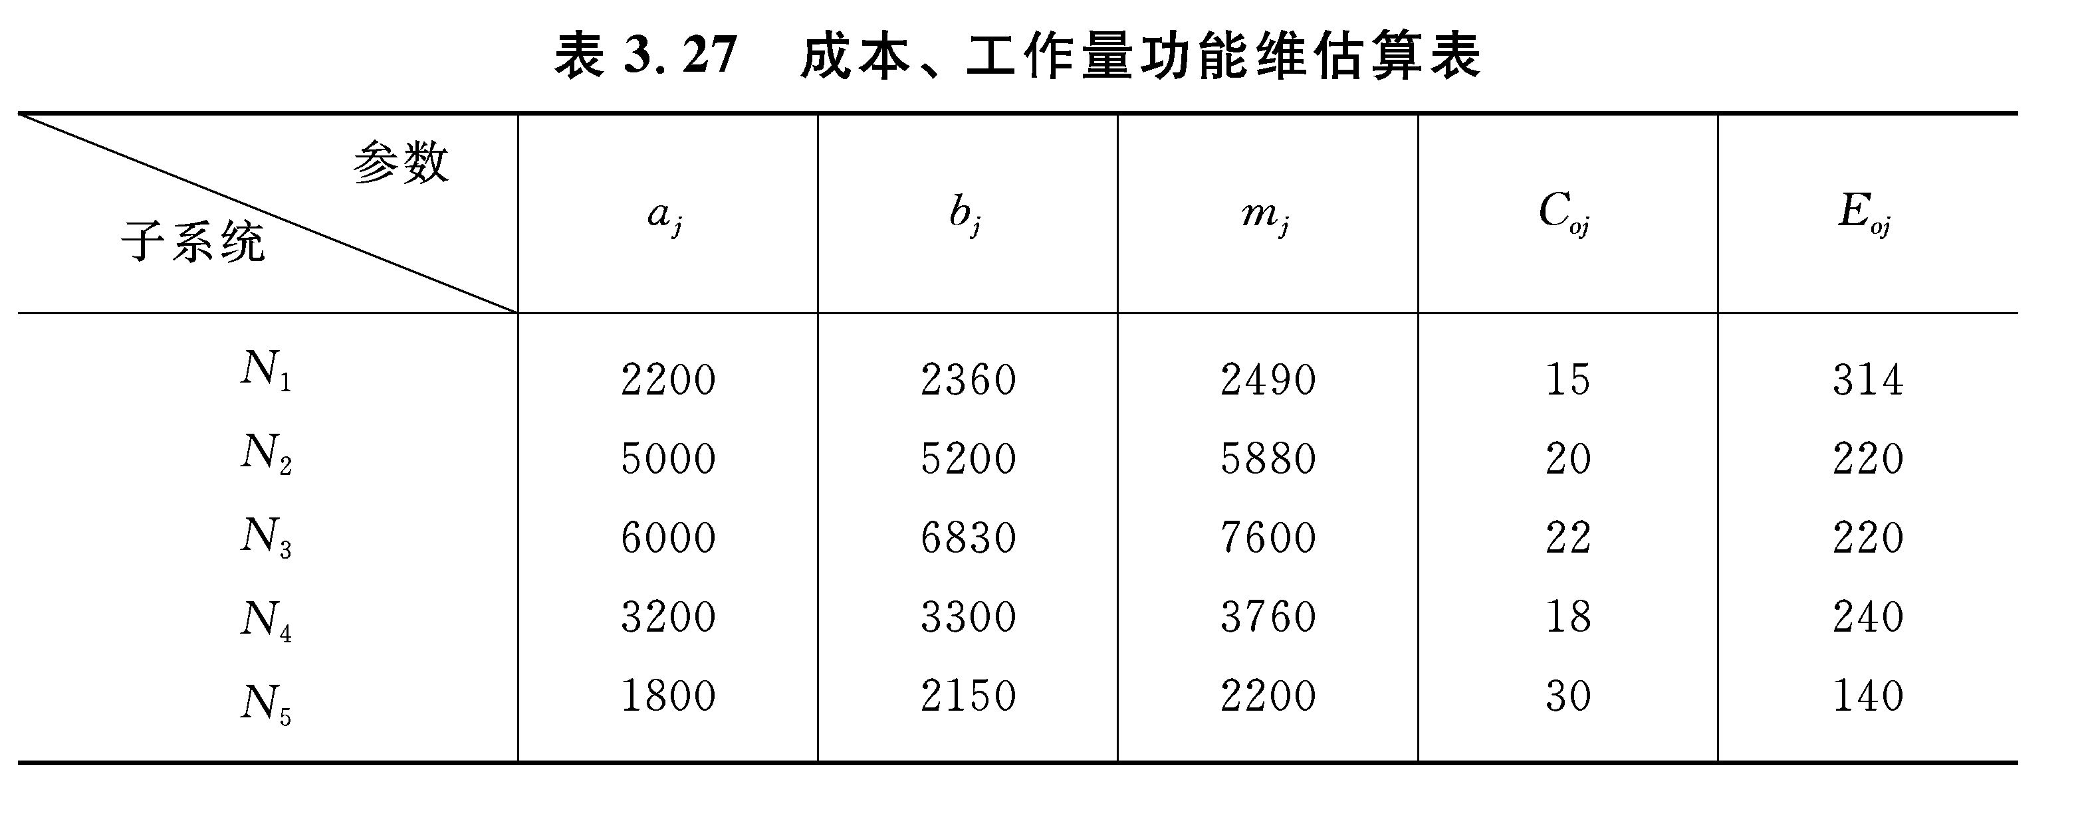

Slide 229
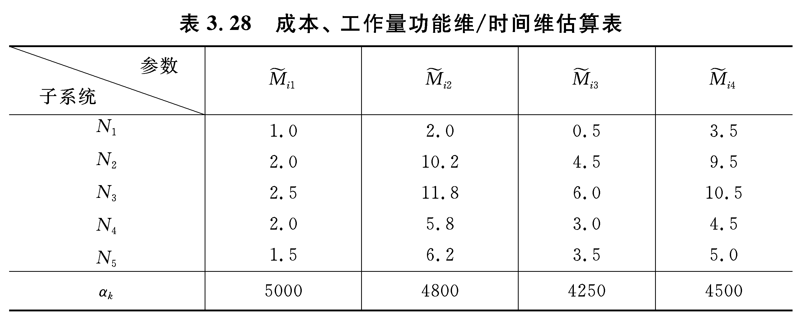

Slide 230
4. 某大型测控系统根据概要设计，拟由N₁、N₂、N₃、N₄、N₅、N₆和N₇七个功能子系统构成，项目组根据各子系统功能重要性的两两比较，可得如表3.29所示的有关数据。其中，f_{i}称为子系统N_{i}的功能重要性得分，并有 。试由f_{i}计算子系统N_{i}的功能系数FI_{i}=f_{i}/ f_{i}于表3.29第十列。此外，项目组对各子系统的成本估计初值C_{i}(单位: 万元)于表3.29。若该测控系统的目标成本已确定为650万元，试利用价值工程法对该测控系统做目标成本分解和进行功能/成本分析。

Slide 231
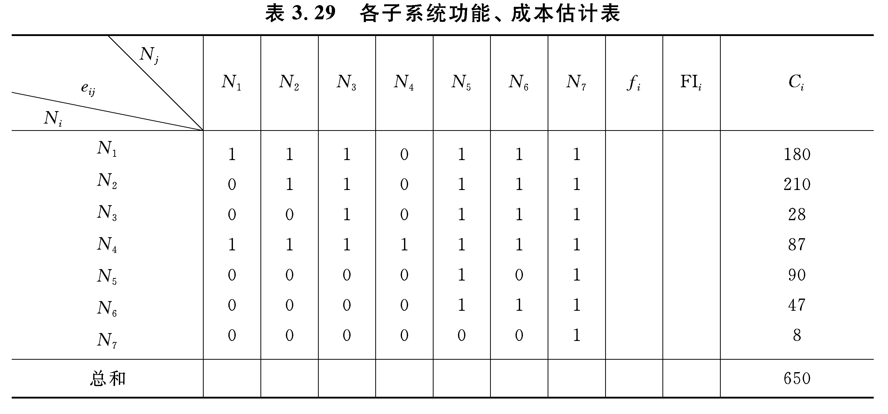

Slide 232
5. 考虑一个规模为32kDSI的半独立气象预报软件，根据该软件的目标与功能需求以及开发机构的人力资源投入状况，可得各影响因子U_{j}的等级如表3.30所示，又知该软件开
发机构的工时费用率有α=3000元/人月。试利用中级COCOMO模型对该软件的成本、工作量与工期作出估计。

Slide 233
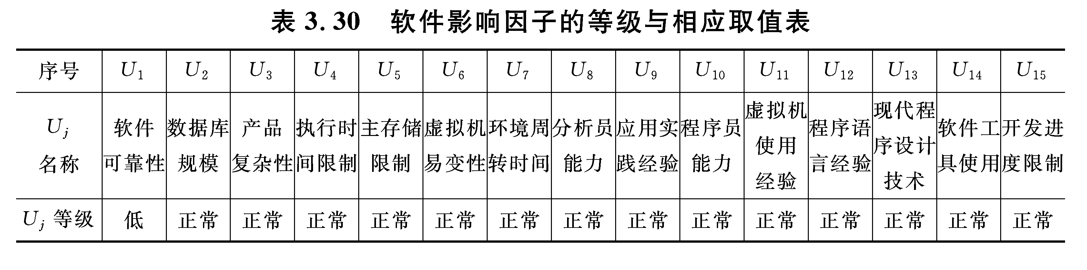

Slide 234
6. 某软件开发机构已完成了七个嵌入型应用软件项目开发，各项目的规模L_{i}(单位: kLOC)、工作量MM_{i}(单位: 人月)和工作量乘数U_{i}，见表3.31。试利用中级COCOMO模型形式建立适合于本单位开发环境下的双参数修正成本构造性模型。
7. 设D表示软件工程项目的工期(单位: 月)，S_{D}表示软件工程项目在开发阶段投入的人力资源数(单位: 人)，F表示软件工程项目的文档数(单位: 页)。欲建立适用于本单位开发环境下的预测D、S_{D}、F的统计模型，你认为应如何开展工作？

Slide 235
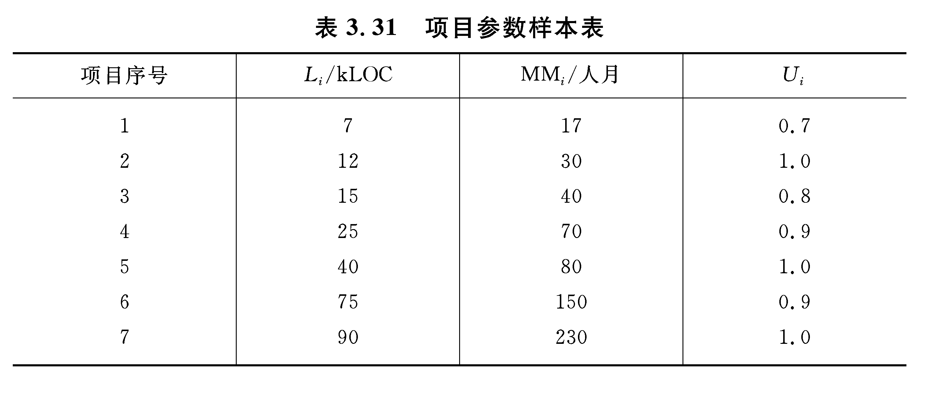

Slide 236
8. 某通信网络测试设备其购买价格(原始价值)为5万元，预计使用五年，其残值估计为1000元。利用加速旧法求解该设备每年应摊入成本的各年设备折旧费。
9. 什么是软件项目的挣值管理? 利用其进行软件成本动态管理的基本原理是什么?
10. 某软件公司拟接受他人委托开发一定制型NIS，该公司项目组经论证知该NIS的硬件成本C₁=20万元，有关的软件规模L=10.8kLOC，软件开发生产率δ=180LOC/人月，机时费用率β=200元/人月，开发人员费用根据公司所在地区行情取表3.25之上限，维护成本加成因子γ_{M}=0.6，成本利润率γ_{C}=0.5，NIS平均税率γ₀=0.2。试利用完全成本加成定价法为此软件公司确定此NIS的委托开发费用。

Slide 237
11. 某软件项目根据总体设计方案，它由N₁、N₂、……、N₇共七个功能模块构成，各模块根据其规模复杂性与功能、性能要求，可估计出模块成本详见表3.32。试利用ABC分类法寻找此软件项目成本控制的重点跟踪与控制模块。
12. 软件产品的定价目标和定价方法有哪些? 这样的目标与方法分别是在软件企业面临什么样的外部环境和内部条件下采用的? 什么是软件产品的定价策略? 软件产品的定价策略有哪些? 试举例说明之。

Slide 238


Slide 239
13. 某组织型软件B由软件工程A改编而成，A由三个子系统构成，各子系统规模L_{Aj}(单位: LOC；j=1，2，3)及修改调整因子DM、CM、IM(单位: %)见表3.33。
(1) 计算经改编后的B软件各子系统规模L_{Bj}(j=1, 2, 3)；
(2) 若B各子系统的工作量乘数U_{j}和工时费用率F_{cj}(单位: 千元/人月；j=1，2，3)见表3.34，试利用中级COCOMO法求表3.34中的各参数：L_{Bs}(单位: kLOC)、M_{os}(单位: 人月)、F_{os}(单位: LOC/人月)、M_{oj}(单位: 人月)、M_{j}(单位: 人月)、F_{dj}(劳动生产率，单位: kLOC/人月)、C_{j}(单位: 千元)、单位成本C_{Lj}(单位: 元/LOC)、M_{s}(单位: 人月)、Td(单位: 月)、F_{ds}(单位: kLOC/人月)、F_{Ls}(单位: 元/LOC)。

Slide 240


Slide 241


Slide 242
14. 软件产品的市场营销管理包括哪些内容? 软件产品的营销渠道有哪些? 产品的促销手段和服务策略有哪些内容?

